Slide 1
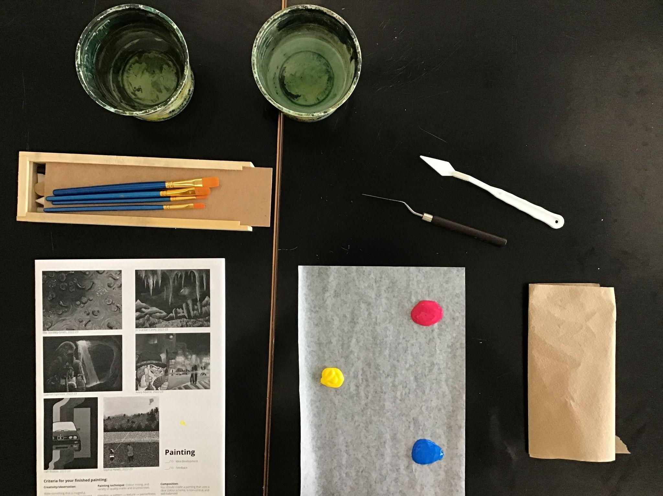
Today you need
water
brushes
palette knife
painting booklet
paper palette
paper towel
Notes:
Record Art 11 translations in notes only, Summer 2025 generated on 8/22/2025
Today you need your brushes from your cubby, your palette and palette knives, acrylic paint, an apron, one container of water, some paper towel, and your Painting booklet
===
shqiptare - Albanian
Sot ju duhen furçat tuaja nga cuba juaj, paleta dhe thikat e paletës, bojë akrilike, një përparëse, një enë me ujë, pak peshqir letre dhe broshurën tuaj të pikturës
አማርኛ - Amharic
ዛሬ ብሩሽዎን ከኩቢዎ ፣ ከፓልቴልዎ እና ከፓልቴል ቢላዎችዎ ፣ ከአይሪሊክ ቀለም ፣ ከአፕሮን ፣ አንድ የውሃ መያዣ ፣ ትንሽ የወረቀት ፎጣ እና የስዕል ቡክሌ ያስፈልግዎታል
عربي - Arabic
اليوم ستحتاج إلى فرشاتك من خزانتك، ولوحة الألوان وسكاكين اللوحة، والطلاء الأكريليكي، ومئزر، ووعاء من الماء، وبعض المناشف الورقية، وكتيب الرسم الخاص بك.
հայերեն - Armenian
Այսօր ձեզ անհրաժեշտ են ձեր խոզանակները, ձեր գունապնակ և գունապնակ դանակներ, ակրիլային ներկ, գոգնոց, մեկ տարա ջուր, թղթե սրբիչ և ձեր Նկարչական գրքույկը:
Català - Catalan
Avui necessiteu els vostres pinzells del vostre cubby, els vostres ganivets de paleta i paleta, pintura acrílica, un davantal, un recipient d'aigua, una tovallola de paper i el vostre llibret de pintura.
中文 - Chinese
今天你需要从你的小柜子里拿出画笔、调色板和调色刀、丙烯颜料、一条围裙、一容器水、一些纸巾和你的绘画小册子
Nederlands - Dutch
Vandaag heb je de volgende spullen nodig: je penselen uit je opbergvak, je palet en paletmessen, acrylverf, een schort, een bak water, wat keukenpapier en je schilderboekje.
فارسی - Farsi
امروز شما به قلم موها، چاقوهای پالت و پالت، رنگ اکریلیک، پیش بند، یک ظرف آب، مقداری دستمال کاغذی و کتابچه نقاشی خود نیاز دارید.
Français - French
Aujourd'hui, vous avez besoin de vos pinceaux de votre casier, de votre palette et de vos couteaux à palette, de peinture acrylique, d'un tablier, d'un récipient d'eau, d'une serviette en papier et de votre livret de peinture.
Deutsch - German
Heute brauchst du deine Pinsel aus deinem Ablagefach, deine Palette und Palettenmesser, Acrylfarbe, eine Schürze, einen Behälter mit Wasser, ein paar Papiertücher und dein Malbuch.
ગુજરાતી - Gujarati
આજે તમારે તમારા ક્યુબીમાંથી તમારા બ્રશ, તમારી પેલેટ અને પેલેટ છરીઓ, એક્રેલિક પેઇન્ટ, એક એપ્રોન, પાણીનો એક કન્ટેનર, થોડો કાગળનો ટુવાલ અને તમારી પેઇન્ટિંગ પુસ્તિકાની જરૂર છે.
हिंदी - Hindi
आज आपको अपने क्यूबी से ब्रश, अपने पैलेट और पैलेट चाकू, ऐक्रेलिक पेंट, एक एप्रन, पानी का एक कंटेनर, कुछ पेपर तौलिया और अपनी पेंटिंग पुस्तिका की आवश्यकता है।
Italiano - Italian
Oggi ti serviranno i pennelli dal tuo cubicolo, la tavolozza e i coltelli da tavolozza, la pittura acrilica, un grembiule, un contenitore d'acqua, un tovagliolo di carta e il tuo libretto di pittura.
日本語 - Japanese
今日は、小部屋にある筆、パレットとパレットナイフ、アクリル絵の具、エプロン、水の入った容器、ペーパータオル、そして絵画の小冊子が必要です。
한국어 - Korean
오늘은 보관함에서 꺼낸 브러시, 팔레트와 팔레트 나이프, 아크릴 페인트, 앞치마, 물 한 통, 종이 타월, 그림책이 필요합니다.
Kurdî - Kurdish
Îro pêdiviya we bi firçeyên xwe yên ji kuçika xwe, palet û kêrên paleta xwe, boyaxa akrilîk, pêşgotek, yek konteynir av, hin destmala kaxezê û pirtûka weya boyaxkirinê heye.
Melayu - Malay
Hari ini anda memerlukan berus dari cubby anda, pisau palet dan palet anda, cat akrilik, apron, satu bekas air, beberapa tuala kertas dan buku kecil Lukisan anda
മലയാളം - Malayalam
ഇന്ന് നിങ്ങൾക്ക് നിങ്ങളുടെ ക്യൂബിയിൽ നിന്നുള്ള ബ്രഷുകൾ, നിങ്ങളുടെ പാലറ്റ്, പാലറ്റ് കത്തികൾ, അക്രിലിക് പെയിൻ്റ്, ഒരു ഏപ്രോൺ, ഒരു കണ്ടെയ്നർ വെള്ളം, കുറച്ച് പേപ്പർ ടവൽ, നിങ്ങളുടെ പെയിൻ്റിംഗ് ബുക്ക്ലെറ്റ് എന്നിവ ആവശ്യമാണ്.
नेपाली - Nepali
आज तपाइँलाई तपाइँको क्यूबीबाट तपाइँको ब्रश, तपाइँको प्यालेट र प्यालेट चक्कुहरू, एक्रिलिक रंग, एप्रोन, पानीको एक कन्टेनर, केहि कागज तौलिया, र तपाइँको चित्रकारी पुस्तिका चाहिन्छ।
پښتو - Pashto
نن ورځ تاسو د خپل کیوب څخه برشونو ته اړتیا لرئ، ستاسو پیلټ او پیلټ چاقو، اکریلیک رنګ، یو اپون، د اوبو یو کانټینر، یو څه کاغذ تولیه، او ستاسو د انځور کولو کتابچه.
Português - Portuguese
Hoje você precisa de seus pincéis do seu cubículo, sua paleta e espátulas, tinta acrílica, um avental, um recipiente com água, algumas toalhas de papel e seu livreto de pintura.
ਪੰਜਾਬੀ - Punjabi
ਅੱਜ ਤੁਹਾਨੂੰ ਆਪਣੇ ਕਿਊਬੀ ਤੋਂ ਆਪਣੇ ਬੁਰਸ਼, ਤੁਹਾਡੇ ਪੈਲੇਟ ਅਤੇ ਪੈਲੇਟ ਚਾਕੂ, ਐਕ੍ਰੀਲਿਕ ਪੇਂਟ, ਇੱਕ ਐਪਰਨ, ਪਾਣੀ ਦਾ ਇੱਕ ਡੱਬਾ, ਕੁਝ ਕਾਗਜ਼ ਦਾ ਤੌਲੀਆ, ਅਤੇ ਤੁਹਾਡੀ ਪੇਂਟਿੰਗ ਕਿਤਾਬਚਾ ਦੀ ਲੋੜ ਹੈ।
Русский - Russian
Сегодня вам понадобятся кисти из вашего шкафчика, палитра и мастихины, акриловые краски, фартук, емкость с водой, бумажное полотенце и буклет с описанием рисования.
српски - Serbian
Данас су вам потребне ваше четке из ваше кочије, ваше палете и ножеви за палете, акрилна боја, кецеља, једна посуда воде, неки папирни пешкир и ваша књижица за сликање
Soomaali - Somali
Maanta waxaad u baahan tahay burushka cubbykaaga, palette palette mindiyo palette ah, rinji akrilik ah, faashad, hal weel oo biyo ah, tuwaal warqad ah, iyo buug-yarahaaga rinjiyeynta.
Español - Spanish
Hoy necesitas tus pinceles de tu cubículo, tu paleta y espátulas, pintura acrílica, un delantal, un recipiente con agua, un poco de toalla de papel y tu folleto de pintura.
basa Sunda - Sundanese
Dinten anjeun peryogi sikat anjeun tina cubby anjeun, palette sareng palette knives anjeun, cet akrilik, apron, hiji wadah cai, sababaraha anduk kertas, sareng buklet Lukisan anjeun.
kiswahili - Swahili
Leo unahitaji brashi kutoka kwa mtoto wako, visu vya palette na palette, rangi ya akriliki, aproni, chombo kimoja cha maji, kitambaa cha karatasi na kijitabu chako cha Uchoraji.
svenska - Swedish
Idag behöver du dina penslar från din kubbe, dina palett- och palettknivar, akrylfärg, ett förkläde, en behållare med vatten, lite pappershandduk och ditt målarhäfte
Tagalog
Ngayon kailangan mo ang iyong mga brush mula sa iyong cubby, ang iyong palette at palette na kutsilyo, acrylic na pintura, isang apron, isang lalagyan ng tubig, ilang paper towel, at iyong Painting booklet
தமிழ் - Tamil
இன்று உங்களுக்கு உங்கள் குட்டியிலிருந்து தூரிகைகள், உங்கள் தட்டு மற்றும் தட்டு கத்திகள், அக்ரிலிக் பெயிண்ட், ஒரு ஏப்ரன், ஒரு கொள்கலன் தண்ணீர், சில காகித துண்டுகள் மற்றும் உங்கள் ஓவியம் கையேடு தேவை.
แบบไทย - Thai
วันนี้คุณต้องมีแปรงจากตู้ของคุณ จานสีและมีดจานสี สีอะคริลิก ผ้ากันเปื้อน ถังน้ำหนึ่งใบ กระดาษเช็ดมือ และสมุดวาดภาพของคุณ
Türkçe - Turkish
Bugün dolabınızdaki fırçalarınıza, paletinize ve palet bıçaklarınıza, akrilik boyaya, bir önlüğe, bir kap suya, biraz kağıt havluya ve Boyama kitapçığınıza ihtiyacınız var.
Українська - Ukrainian
Сьогодні вам знадобляться ваші пензлі з вашої дитини, ваша палітра та мастихіни, акрилова фарба, фартух, одна ємність з водою, трохи паперового рушника та ваш буклет з малювання
اردو - Urdu
آج آپ کو اپنے کیوب سے اپنے برش، اپنے پیلیٹ اور پیلیٹ چاقو، ایکریلک پینٹ، ایک تہبند، پانی کا ایک کنٹینر، کچھ کاغذی تولیہ، اور اپنی پینٹنگ کتابچہ کی ضرورت ہے۔
Tiếng Việt - Vietnamese
Hôm nay bạn cần chuẩn bị cọ vẽ từ tủ đựng đồ, bảng màu và dao pha màu, màu acrylic, tạp dề, một hộp đựng nước, một ít khăn giấy và tập sách hướng dẫn vẽ.

Slide 2
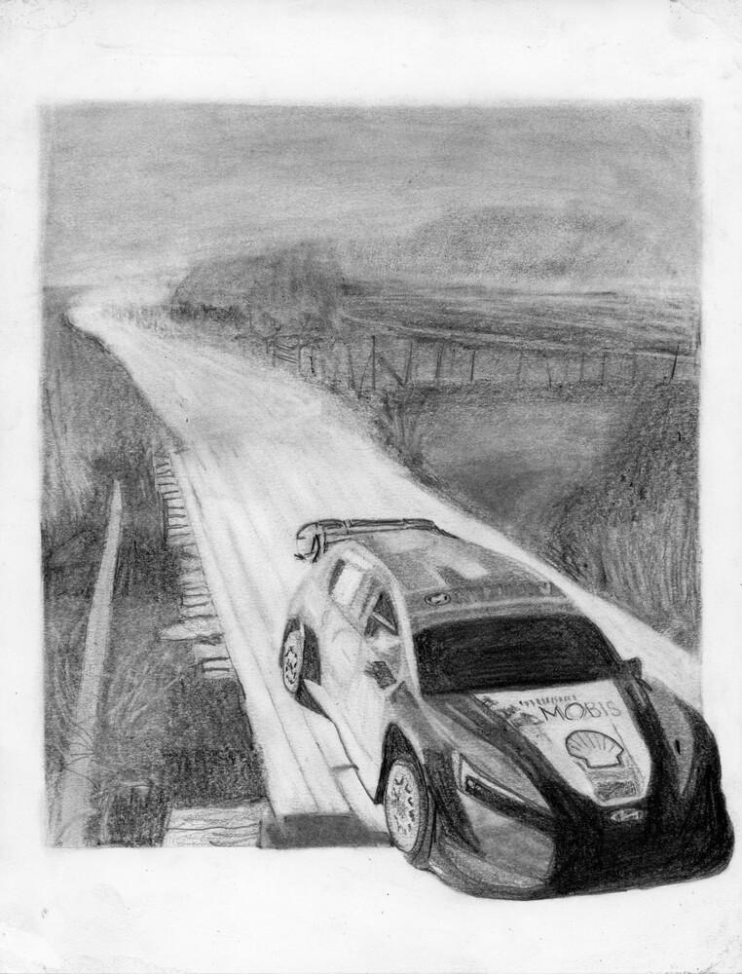
Viktor Yadvizhyn
graphite on paper
Fall 2025
Citadel High

Slide 3
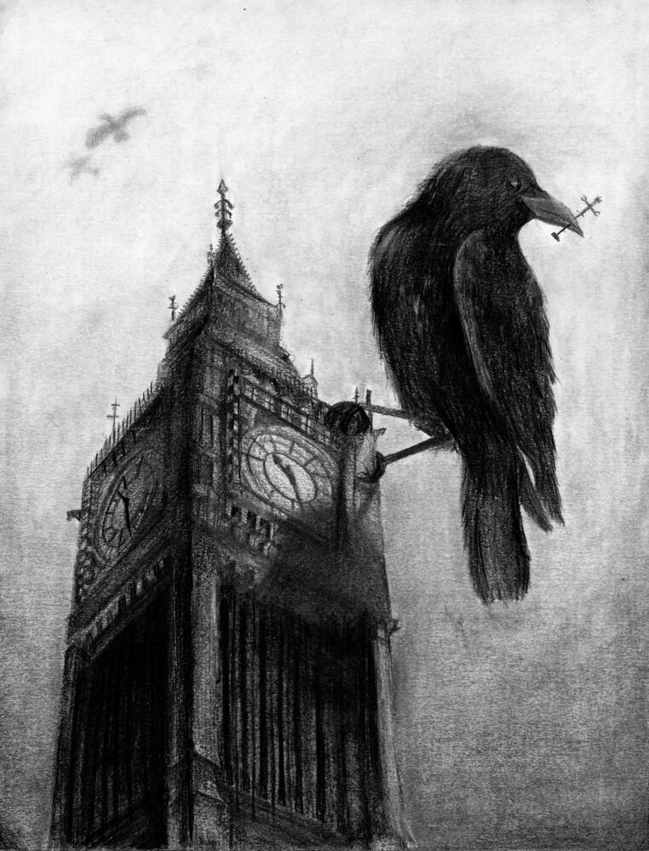
Yejun Shin
graphite on paper
Fall 2025
Citadel High

Slide 4
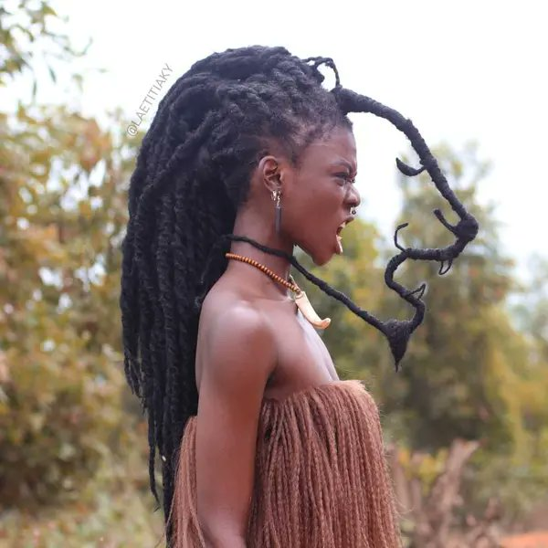
Laetitia Ky
(Ivory Coast)
Photograph
2021

Slide 5
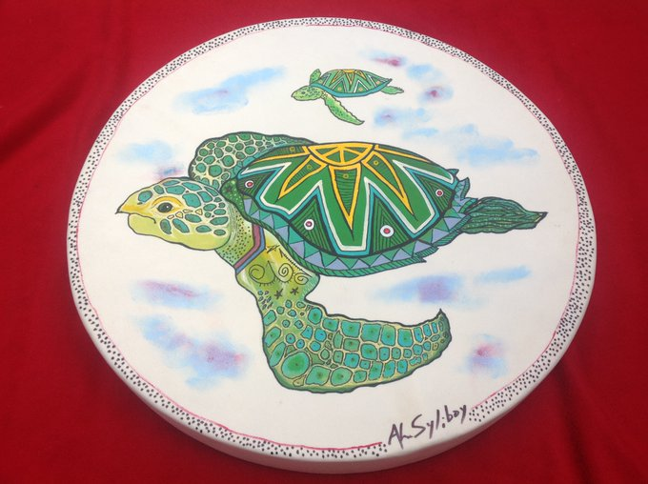

Alan Syliboy @AlanSyliboy (Truro), Two Turtle Drum, 2021

Slide 6
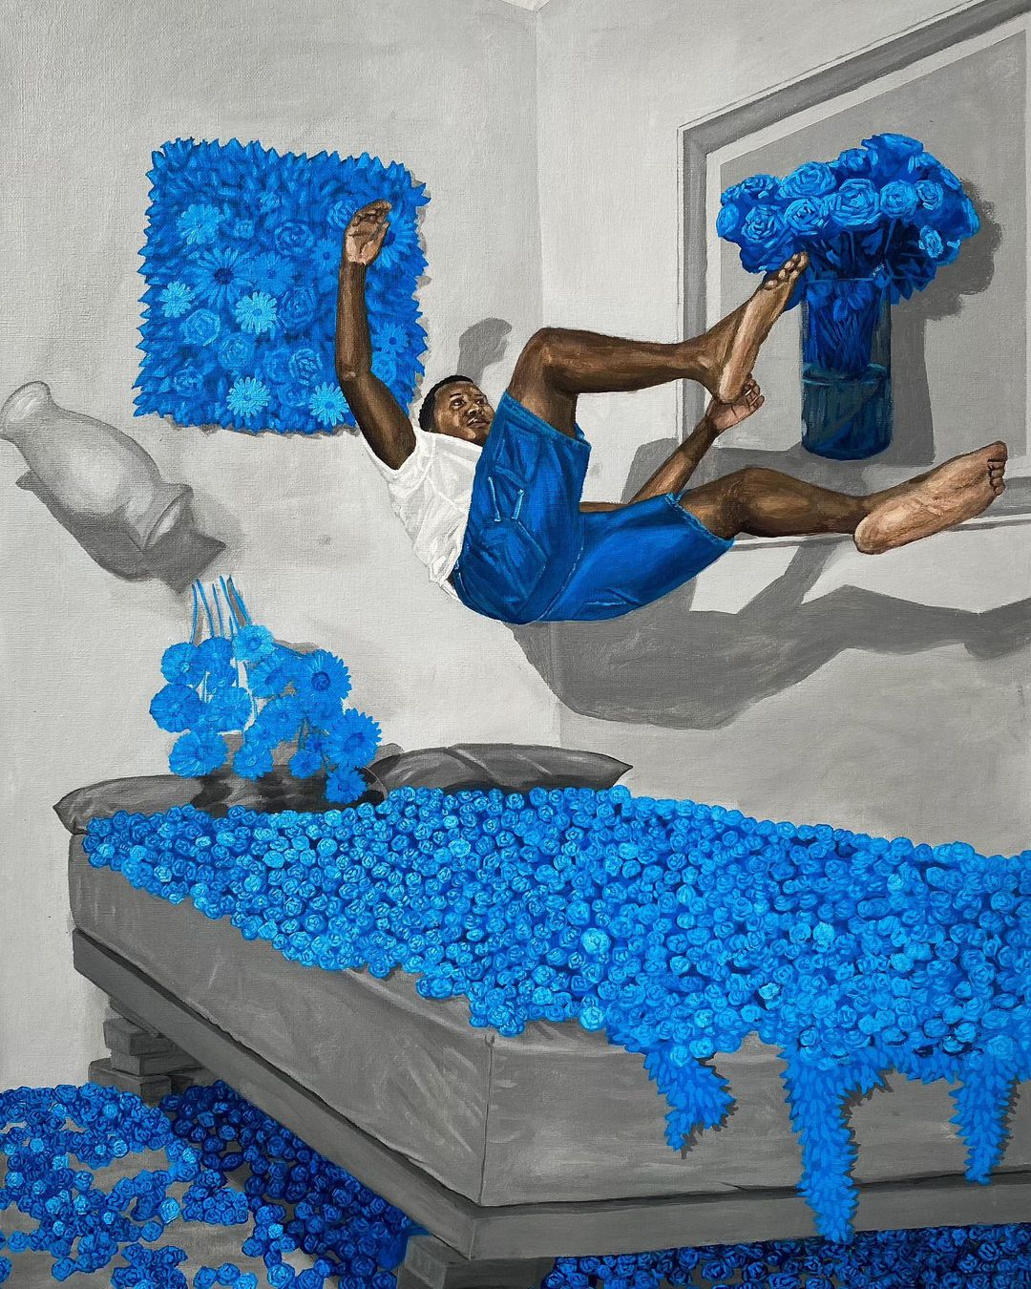
Siphesihle Ntsungwana
(South Africa)
@siphesihle_pm
The Falling Dream
2024
Acrylic on Canvas ⁠
59.4cm x 84.1cm⁠

Slide 7
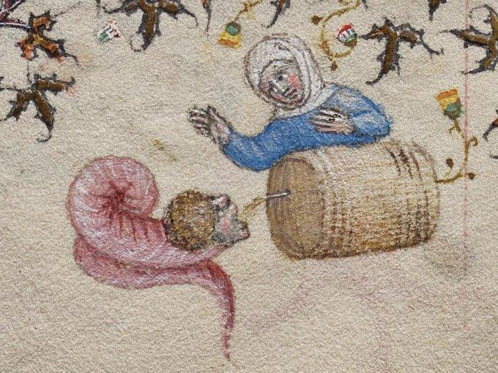
A worm getting drunk
@WeirdMedieval from the Hours of Charles the Noble (France), Fol. 302r, c. 1405

Slide 9
Building acrylic painting skills
بناء مهارات الرسم بالأكريليك
提升丙烯画技巧
مهارت های نقاشی اکریلیک را تقویت کنید
Aufbau von Acrylmalfähigkeiten
ऐक्रेलिक पेंटिंग कौशल का निर्माण
아크릴 페인팅 기술 키우기
Pêşxistina jêhatîbûnên boyaxkirina akrîlîk
Развијање вештина сликања акрилним бојама
Desarrollando habilidades de pintura acrílica
Pagbuo ng mga kasanayan sa pagpipinta ng acrylic
Розвиток навичок малювання акриловими фарбами
Notes:
Current Art 11 languages centred next to English, Summer 2025 generated on 10/30/2025
Building acrylic painting skills
===
shqiptare - Albanian
Ndërtimi i aftësive të pikturës me akrilik
አማርኛ - Amharic
የ acrylic ሥዕል ችሎታዎችን መገንባት
عربي - Arabic
بناء مهارات الرسم بالأكريليك
հայերեն - Armenian
Ակրիլային նկարչության հմտությունների զարգացում
Català - Catalan
Desenvolupant habilitats de pintura acrílica
中文 - Chinese
提升丙烯画技巧
Nederlands - Dutch
Het ontwikkelen van vaardigheden in acrylverf
فارسی - Farsi
مهارت های نقاشی اکریلیک را تقویت کنید
Français - French
Développer ses compétences en peinture acrylique
Deutsch - German
Aufbau von Acrylmalfähigkeiten
ગુજરાતી - Gujarati
એક્રેલિક પેઇન્ટિંગ કૌશલ્યનું નિર્માણ
हिंदी - Hindi
ऐक्रेलिक पेंटिंग कौशल का निर्माण
Italiano - Italian
Sviluppo delle capacità di pittura acrilica
日本語 - Japanese
アクリル絵画のスキルを磨く
한국어 - Korean
아크릴 페인팅 기술 키우기
Kurdî - Kurdish
Pêşxistina jêhatîbûnên boyaxkirina akrîlîk
Melayu - Malay
Membina kemahiran melukis akrilik
മലയാളം - Malayalam
അക്രിലിക് പെയിന്റിംഗ് കഴിവുകൾ വികസിപ്പിക്കുക
नेपाली - Nepali
एक्रिलिक चित्रकला सीप निर्माण गर्दै
پښتو - Pashto
د اکریلیک نقاشۍ مهارتونو جوړول
Português - Portuguese
Aprimorando as habilidades em pintura acrílica
ਪੰਜਾਬੀ - Punjabi
ਐਕ੍ਰੀਲਿਕ ਪੇਂਟਿੰਗ ਦੇ ਹੁਨਰ ਦਾ ਨਿਰਮਾਣ
Русский - Russian
Развитие навыков рисования акрилом
српски - Serbian
Развијање вештина сликања акрилним бојама
Soomaali - Somali
Dhisida xirfadaha rinjiyeynta acrylic
Español - Spanish
Desarrollando habilidades de pintura acrílica
basa Sunda - Sundanese
Ngawangun kaahlian lukisan akrilik
kiswahili - Swahili
Kujenga ujuzi wa uchoraji wa akriliki
svenska - Swedish
Att bygga upp färdigheter i akrylmålning
Tagalog
Pagbuo ng mga kasanayan sa pagpipinta ng acrylic
தமிழ் - Tamil
அக்ரிலிக் ஓவியத் திறன்களை உருவாக்குதல்
แบบไทย - Thai
การสร้างทักษะการวาดภาพอะคริลิก
Türkçe - Turkish
Akrilik boyama becerilerinin geliştirilmesi
Українська - Ukrainian
Розвиток навичок малювання акриловими фарбами
اردو - Urdu
ایکریلک پینٹنگ کی مہارتیں بنانا
Tiếng Việt - Vietnamese
Xây dựng kỹ năng vẽ tranh acrylic

Slide 11
Painting calendar
 |  | Last day for texture |  | Acrylic colour wheel
Acrylic colour wheel Rem Day in Spatz - B | Remembrance | Acrylic techniques |  | Techniques & Hello Kitty!
 | Hello Kitty! |  | Observation
Observation |  | Idea Development |  | Image collection
 | Thumbnails |  | PD & Parent teacher | Start mini painting
 | Mini painting |  | Finish mini painting
Base layer |  | Line work |  | Background
❄️ Holiday! ❄️
 | 6 |  | 8
Foreground |  | 14 |  | Refinement
 | 20 |  | 22
Last day for painting |  | Exam week - Be awesome😀!
Notes:
Record Art 11 translations in notes only, Summer 2025 generated on 10/30/2025
Painting calendar: Acrylic colour wheel - Remembrance Day - Acrylic colour wheel - Acrylic techniques - Techniques & Hello Kitty! - Hello Kitty! - Observation - Idea Development - Image collection - PD & Parent teacher day - Thumbnails - Start mini painting - Mini painting - Finish mini painting - Base layer - Line work - Holiday! - Background - Foreground - Refinement - Last day for painting! - Exam week: Be awesome!!
===
shqiptare - Albanian
Kalendari i pikturës: Rrota me ngjyra akrilike - Dita e Përkujtimit - Rrota me ngjyra akrilike - Teknikat akrilike - Teknikat dhe Hello Kitty! - Hello Kitty! - Vëzhgim - Zhvillimi i ideve - Mbledhja e imazheve - Dita e zhvillimit profesional dhe e prindit/mësueses - Miniaturat - Fillimi i mini-pikturës - Mini-pikturë - Përfundimi i mini-pikturës - Shtresa bazë - Puna me vija - Festa! - Sfondi - Plani i parë - Përmirësimi - Dita e fundit për pikturë! - Java e provimeve: Jini të mrekullueshëm!!
አማርኛ - Amharic
የስዕል ቀን መቁጠሪያ፡- አሲሪሊክ ቀለም ጎማ - የማስታወሻ ቀን - አክሬሊክስ ቀለም ጎማ - አክሬሊክስ ቴክኒኮች - ቴክኒኮች እና ሄሎ ኪቲ! - ሰላም ኪቲ! - ምልከታ - የሃሳብ ልማት - የምስል ስብስብ - ፒዲ እና የወላጅ አስተማሪ ቀን - ድንክዬ - ሚኒ ሥዕል ይጀምሩ - አነስተኛ ሥዕል - ሚኒ ሥዕልን ጨርስ - የመሠረት ንብርብር - የመስመር ሥራ - የበዓል ቀን! - ዳራ - ግንባር - ማሻሻያ - ለሥዕል የመጨረሻ ቀን! - የፈተና ሳምንት፡ ግሩም ሁን!!
عربي - Arabic
تقويم الرسم: عجلة الألوان الأكريليك - يوم الذكرى - عجلة الألوان الأكريليك - تقنيات الأكريليك - التقنيات و هلو كيتي! - هلو كيتي! - الملاحظة - تطوير الأفكار - جمع الصور - يوم التطوير المهني وأولياء الأمور والمعلمين - الصور المصغرة - بدء الرسم المصغر - الرسم المصغر - إنهاء الرسم المصغر - الطبقة الأساسية - عمل الخطوط - العطلة! - الخلفية - المقدمة - التحسين - آخر يوم للرسم! - أسبوع الامتحان: كن رائعًا!!
հայերեն - Armenian
Նկարչական օրացույց. Ակրիլային գունային անիվ - Հիշատակի օր - Ակրիլային գունային անիվ - Ակրիլային տեխնիկա - Տեխնիկա և Hello Kitty! - Hello Kitty! - Դիտարկում - Գաղափարի զարգացում - Պատկերների հավաքագրում - Մասնագիտական ​​դաստիարակություն և ծնող-ուսուցիչ օր - Մանրապատկերներ - Մինի նկարչության սկիզբ - Մինի նկար - Մինի նկարչության ավարտ - Հիմնական շերտ - Գծային աշխատանք - Տոնական! - Ետնապատկեր - Առաջին պլան - Զարգացում - Նկարչության վերջին օր! - Քննությունների շաբաթ. Եղեք հրաշալի!!
Català - Catalan
Calendari de pintura: Roda de colors acrílics - Dia del Record - Roda de colors acrílics - Tècniques acríliques - Tècniques i Hello Kitty! - Hello Kitty! - Observació - Desenvolupament d'idees - Recollida d'imatges - Desenvolupament professional i dia de pares i professors - Miniatures - Començar la mini pintura - Mini pintura - Acabar la mini pintura - Capa base - Treball de línia - Vacances! - Fons - Primer pla - Refinament - Últim dia per pintar! - Setmana d'exàmens: Sigues genial!!
中文 - Chinese
绘画日程：丙烯颜料色轮 - 纪念日 - 丙烯颜料色轮 - 丙烯颜料技法 - 技法与Hello Kitty！ - Hello Kitty！ - 观察 - 构思 - 图片收集 - 教师专业发展与家长日 - 草图 - 开始迷你绘画 - 迷你绘画 - 完成迷你绘画 - 底色 - 线条绘制 - 假期！ - 背景 - 前景 - 润色 - 绘画的最后一天！ - 考试周：加油！！
Nederlands - Dutch
Schilderkalender: Acrylkleurenwiel - Dodenherdenking - Acrylkleurenwiel - Acryltechnieken - Technieken & Hello Kitty! - Hello Kitty! - Observatie - Ideeënontwikkeling - Afbeeldingen verzamelen - Ouder-leraardag & Ouder-leraardag - Miniaturen - Mini-schilderij starten - Mini-schilderij - Mini-schilderij afmaken - Basislaag - Lijnwerk - Vakantie! - Achtergrond - Voorgrond - Verfijning - Laatste dag om te schilderen! - Examenweek: Wees geweldig!!
فارسی - Farsi
تقویم نقاشی: چرخه رنگ اکریلیک - روز یادبود - چرخه رنگ اکریلیک - تکنیک‌های اکریلیک - تکنیک‌ها و هلو کیتی! - هلو کیتی! - مشاهده - توسعه ایده - مجموعه تصاویر - روز والدین و معلم - تصاویر کوچک - شروع نقاشی کوچک - نقاشی کوچک - پایان نقاشی کوچک - لایه پایه - کار خطی - تعطیلات! - پس‌زمینه - پیش‌زمینه - اصلاح - آخرین روز نقاشی! - هفته امتحان: عالی باشید!!
Français - French
Calendrier de peinture : Cercle chromatique acrylique - Jour du Souvenir - Cercle chromatique acrylique - Techniques acryliques - Techniques et Hello Kitty ! - Hello Kitty ! - Observation - Développement de l'idée - Collecte d'images - Journée pédagogique et journée parents-professeurs - Croquis - Début de la mini-peinture - Mini-peinture - Fin de la mini-peinture - Couche de base - Tracé - Vacances ! - Arrière-plan - Premier plan - Perfectionnement - Dernier jour de peinture ! - Semaine d'examens : Soyez au top !
Deutsch - German
Malkalender: Acryl-Farbkreis – Gedenktag – Acryl-Farbkreis – Acryltechniken – Techniken & Hello Kitty! – Hello Kitty! – Beobachtung – Ideenentwicklung – Bildersammlung – Fortbildung & Elternsprechtag – Skizzen – Mini-Gemälde beginnen – Mini-Gemälde – Mini-Gemälde fertigstellen – Grundierung – Linienführung – Feiertag! – Hintergrund – Vordergrund – Verfeinerung – Letzter Maltag! – Prüfungswoche: Sei großartig!!
ગુજરાતી - Gujarati
પેઇન્ટિંગ કેલેન્ડર: એક્રેલિક કલર વ્હીલ - રિમેમ્બરન્સ ડે - એક્રેલિક કલર વ્હીલ - એક્રેલિક ટેકનિક - ટેકનિક અને હેલો કીટી! - હેલો કીટી! - અવલોકન - વિચાર વિકાસ - છબી સંગ્રહ - પીડી અને માતાપિતા શિક્ષક દિવસ - થંબનેલ્સ - મીની પેઇન્ટિંગ શરૂ કરો - મીની પેઇન્ટિંગ - મીની પેઇન્ટિંગ પૂર્ણ કરો - બેઝ લેયર - લાઇન વર્ક - રજા! - પૃષ્ઠભૂમિ - ફોરગ્રાઉન્ડ - રિફાઇનમેન્ટ - પેઇન્ટિંગ માટેનો છેલ્લો દિવસ! - પરીક્ષાનું અઠવાડિયું: અદ્ભુત બનો!!
हिंदी - Hindi
पेंटिंग कैलेंडर: ऐक्रेलिक रंग पहिया - स्मरण दिवस - ऐक्रेलिक रंग पहिया - ऐक्रेलिक तकनीक - तकनीक और हैलो किट्टी! - हैलो किट्टी! - अवलोकन - विचार विकास - छवि संग्रह - पीडी और अभिभावक शिक्षक दिवस - थंबनेल - मिनी पेंटिंग शुरू करें - मिनी पेंटिंग - मिनी पेंटिंग समाप्त करें - आधार परत - लाइन वर्क - छुट्टी! - पृष्ठभूमि - अग्रभूमि - परिशोधन - पेंटिंग के लिए अंतिम दिन! - परीक्षा सप्ताह: शानदार बनें!!
Italiano - Italian
Calendario di pittura: Ruota dei colori acrilici - Giorno della memoria - Ruota dei colori acrilici - Tecniche acriliche - Tecniche e Hello Kitty! - Hello Kitty! - Osservazione - Sviluppo delle idee - Raccolta di immagini - Giornata di sviluppo professionale e genitori-insegnanti - Miniature - Inizio della mini pittura - Mini pittura - Fine della mini pittura - Strato di base - Lavoro al tratto - Vacanza! - Sfondo - Primo piano - Perfezionamento - Ultimo giorno per dipingere! - Settimana degli esami: Sii fantastico!!
日本語 - Japanese
絵画カレンダー: アクリル カラー ホイール - 追悼記念日 - アクリル カラー ホイール - アクリル テクニック - テクニックとハロー キティ! - ハロー キティ! - 観察 - アイデアの開発 - 画像収集 - PD と保護者教師の日 - サムネイル - ミニ ペインティングの開始 - ミニ ペインティング - ミニ ペインティングの終了 - ベース レイヤー - 線画 - 休日! - 背景 - 前景 - 改良 - ペインティングの最終日! - 試験週間: 最高に楽しもう!!
한국어 - Korean
그림 달력: 아크릴 색상환 - 추모의 날 - 아크릴 색상환 - 아크릴 기법 - 기법 & 헬로 키티! - 헬로 키티! - 관찰 - 아이디어 개발 - 이미지 수집 - PD & 학부모-교사의 날 - 썸네일 - 미니 그림 시작하기 - 미니 그림 그리기 - 미니 그림 완성하기 - 바탕 레이어 - 선 작업 - 휴일! - 배경 - 전경 - 세부 묘사 - 그림 그리기 마지막 날! - 시험주: 최고가 되세요!!
Kurdî - Kurdish
Salnameya boyaxkirinê: Çerxa rengîn a akrîlîk - Roja Bîranînê - Çerxa rengîn a akrîlîk - Teknîkên akrîlîk - Teknîk & Hello Kitty! - Hello Kitty! - Çavdêrî - Pêşxistina Ramanan - Berhevkirina Wêneyan - PD & Roja Dêûbav-Mamoste - Wêneyên Pêşdîtinê - Destpêkirina boyaxkirina mînî - Boyaxkirina mînî - Biqedîne boyaxkirina mînî - Qata bingehîn - Xebata xêzan - Cejn! - Paşxane - Pêşxane - Paqijkirin - Roja dawî ji bo boyaxkirinê! - Hefteya azmûnê: Ecêb be!!
Melayu - Malay
Kalendar lukisan: Roda warna akrilik - Hari Peringatan - Roda warna akrilik - Teknik akrilik - Teknik & Hello Kitty! - Hello Kitty! - Pemerhatian - Perkembangan Idea - Koleksi imej - Hari guru PD & Ibu bapa - Gambar kecil - Mulakan lukisan mini - Lukisan mini - Kemaskan lukisan mini - Lapisan asas - Kerja garisan - Cuti! - Latar Belakang - Latar Depan - Penapisan - Hari terakhir untuk melukis! - Minggu peperiksaan: Jadilah hebat!!
മലയാളം - Malayalam
പെയിന്റിംഗ് കലണ്ടർ: അക്രിലിക് കളർ വീൽ - ഓർമ്മ ദിനം - അക്രിലിക് കളർ വീൽ - അക്രിലിക് ടെക്നിക്കുകൾ - ടെക്നിക്കുകളും ഹലോ കിറ്റിയും! - ഹലോ കിറ്റി! - നിരീക്ഷണം - ആശയ വികസനം - ചിത്ര ശേഖരണം - പിഡി & രക്ഷാകർതൃ അധ്യാപക ദിനം - തംബ്‌നെയിലുകൾ - മിനി പെയിന്റിംഗ് ആരംഭിക്കുക - മിനി പെയിന്റിംഗ് - മിനി പെയിന്റിംഗ് പൂർത്തിയാക്കുക - ബേസ് ലെയർ - ലൈൻ വർക്ക് - അവധിക്കാലം! - പശ്ചാത്തലം - ഫോർഗ്രൗണ്ട് - പരിഷ്‌ക്കരണം - പെയിന്റിംഗിനുള്ള അവസാന ദിവസം! - പരീക്ഷാ ആഴ്ച: ഗംഭീരമായിരിക്കുക!!
नेपाली - Nepali
चित्रकला क्यालेन्डर: एक्रिलिक रङ चक्र - स्मृति दिवस - एक्रिलिक रङ चक्र - एक्रिलिक प्रविधिहरू - प्रविधिहरू र हेलो किट्टी! - हेलो किट्टी! - अवलोकन - विचार विकास - छवि संग्रह - शिक्षक दिवस र शिक्षक दिवस - थम्बनेलहरू - मिनी चित्रकला सुरु गर्नुहोस् - मिनी चित्रकला - मिनी चित्रकला समाप्त गर्नुहोस् - आधार तह - रेखा कार्य - बिदा! - पृष्ठभूमि - अग्रभूमि - परिष्करण - चित्रकलाको लागि अन्तिम दिन! - परीक्षा हप्ता: उत्कृष्ट बन्नुहोस् !!
پښتو - Pashto
د نقاشۍ کیلنڈر: د اکریلیک رنګ څرخ - د یادونې ورځ - د اکریلیک رنګ څرخ - د اکریلیک تخنیکونه - تخنیکونه او سلام کیټي! - سلام کیټي! - مشاهده - د مفکورې پراختیا - د انځورونو ټولګه - د PD او والدینو ښوونکي ورځ - تمبنیلونه - د کوچني نقاشۍ پیل - کوچني نقاشي - د کوچني نقاشۍ پای - د اساس طبقه - د کرښې کار - رخصتي! - شالید - مخکینۍ برخه - تصفیه - د نقاشۍ وروستۍ ورځ! - د ازموینې اونۍ: عالي اوسئ!!
Português - Portuguese
Calendário de pintura: Círculo cromático acrílico - Dia da Lembrança - Círculo cromático acrílico - Técnicas de acrílico - Técnicas e Hello Kitty! - Hello Kitty! - Observação - Desenvolvimento de ideias - Coleta de imagens - Formação continuada e Dia dos Pais e Professores - Esboços - Começar a mini pintura - Mini pintura - Terminar a mini pintura - Camada base - Linhas - Feriado! - Fundo - Primeiro plano - Refinamento - Último dia para pintar! - Semana de provas: Arrase!!
ਪੰਜਾਬੀ - Punjabi
ਪੇਂਟਿੰਗ ਕੈਲੰਡਰ: ਐਕ੍ਰੀਲਿਕ ਰੰਗ ਚੱਕਰ - ਯਾਦਗਾਰੀ ਦਿਵਸ - ਐਕ੍ਰੀਲਿਕ ਰੰਗ ਚੱਕਰ - ਐਕ੍ਰੀਲਿਕ ਤਕਨੀਕਾਂ - ਤਕਨੀਕਾਂ ਅਤੇ ਹੈਲੋ ਕਿੱਟੀ! - ਹੈਲੋ ਕਿੱਟੀ! - ਨਿਰੀਖਣ - ਵਿਚਾਰ ਵਿਕਾਸ - ਚਿੱਤਰ ਸੰਗ੍ਰਹਿ - ਪੀਡੀ ਅਤੇ ਮਾਪੇ ਅਧਿਆਪਕ ਦਿਵਸ - ਥੰਬਨੇਲ - ਮਿੰਨੀ ਪੇਂਟਿੰਗ ਸ਼ੁਰੂ ਕਰੋ - ਮਿੰਨੀ ਪੇਂਟਿੰਗ - ਮਿੰਨੀ ਪੇਂਟਿੰਗ ਖਤਮ ਕਰੋ - ਬੇਸ ਲੇਅਰ - ਲਾਈਨ ਵਰਕ - ਛੁੱਟੀਆਂ! - ਪਿਛੋਕੜ - ਫੋਰਗਰਾਉਂਡ - ਸੁਧਾਈ - ਪੇਂਟਿੰਗ ਲਈ ਆਖਰੀ ਦਿਨ! - ਪ੍ਰੀਖਿਆ ਹਫ਼ਤਾ: ਸ਼ਾਨਦਾਰ ਬਣੋ!!
Русский - Russian
Календарь рисования: Цветовой круг для акрила - День памяти - Цветовой круг для акрила - Техники работы с акрилом - Техники и Hello Kitty! - Hello Kitty! - Наблюдение - Развитие идей - Сбор изображений - День родителей и учителей - Миниатюры - Начало мини-картины - Мини-картина - Завершение мини-картины - Базовый слой - Линейная работа - Праздник! - Фон - Передний план - Уточнение - Последний день рисования! - Экзаменационная неделя: будьте великолепны!!
српски - Serbian
Календар сликања: Акрилни точак боја - Дан сећања - Акрилни точак боја - Акрилне технике - Технике и Хело Кити! - Хело Кити! - Посматрање - Развој идеје - Прикупљање слика - Дан родитеља и наставника - Сличице - Почетак мини сликања - Мини сликање - Завршетак мини сликања - Основни слој - Рад са линијама - Празник! - Позадина - Предњи план - Усавршавање - Последњи дан за сликање! - Недеља испита: Будите сјајни!!
Soomaali - Somali
Jadwalka rinjiyeynta: giraangiraha midabka akril - Maalinta xusuusta - giraangiraha midabka akril - Farsamooyinka akril - Farsamooyinka & Hello Kitty! - Hello Kitty! - U fiirsashada - Horumarinta fikradda - Sawirka ururinta - PD & Maalinta macalinka waalidka - Sawir-gacmeedka - Bilow rinjiyeyn yar - Rinjiyeyn yar - Dhammays yar rinjiyeynta - lakabka saldhigga - Shaqada laynka - Fasaxa! Asalkii hore - Horudhac - Sifaynta - Maalinta ugu dambeysa ee rinjiyeynta! - Todobaadka imtixaanka: Noqo mid cajiib ah!!
Español - Spanish
Calendario de pintura: Rueda de color acrílica - Día del Recuerdo - Rueda de color acrílica - Técnicas acrílicas - Técnicas y ¡Hello Kitty! - ¡Hello Kitty! - Observación - Desarrollo de ideas - Colección de imágenes - Desarrollo profesional y día de padres y maestros - Bocetos - Empezar mini pintura - Mini pintura - Terminar mini pintura - Capa base - Trabajo de línea - ¡Vacaciones! - Fondo - Primer plano - Refinamiento - ¡Último día para pintar! - Semana de exámenes: ¡Sé genial!
basa Sunda - Sundanese
Kalender lukisan: Roda warna akrilik - Poé Peringatan - Roda warna akrilik - Téhnik akrilik - Téhnik & Hello Kitty! - Hello Kitty! - Observasi - Kamekaran Ide - Koleksi gambar - PD & Poé guru indung bapa - Gambar leutik - Mimitian lukisan mini - Mini lukisan - Rengse mini lukisan - Lapisan dasar - Karya garis - Libur! - Latar - Latar - Perbaikan - Dinten terakhir pikeun ngalukis! - Minggu ujian: Janten Heboh !!
kiswahili - Swahili
Kalenda ya uchoraji: Gurudumu la rangi ya Acrylic - Siku ya Kumbukumbu - Gurudumu la rangi ya Acrylic - Mbinu za Acrylic - Mbinu & Hello Kitty! - Hello Kitty! - Uchunguzi - Ukuzaji wa Wazo - Mkusanyiko wa picha - PD & Siku ya mwalimu wa Mzazi - Vijipicha - Anza uchoraji mdogo - Uchoraji mdogo - Maliza uchoraji mdogo - Safu ya msingi - Kazi ya mstari - Likizo! - Mandharinyuma - Mandhari ya mbele - Uboreshaji - Siku ya mwisho ya uchoraji! - Wiki ya mtihani: Kuwa mzuri !!
svenska - Swedish
Målningskalender: Akrylfärgcirkel - Minnesdag - Akrylfärgcirkel - Akryltekniker - Tekniker & Hello Kitty! - Hello Kitty! - Observation - Idéutveckling - Bildinsamling - Föräldraledighet & Föräldradag - Miniatyrbilder - Börja minimålning - Minimålning - Avsluta minimålning - Baslager - Linjearbete - Helgdag! - Bakgrund - Förgrund - Förfining - Sista dagen för målning! - Tentavecka: Var grym!!
Tagalog
Kalendaryo ng pagpipinta: Acrylic color wheel - Araw ng Paggunita - Acrylic color wheel - Acrylic techniques - Techniques at Hello Kitty! - Hello Kitty! - Pagmamasid - Pagbuo ng Ideya - Koleksyon ng imahe - Araw ng guro ng PD at Magulang - Mga Thumbnail - Simulan ang mini painting - Mini painting - Tapusin ang mini painting - Base layer - Line work - Holiday! - Background - Foreground - Refinement - Huling araw para sa pagpipinta! - Linggo ng pagsusulit: Maging kahanga-hanga!!
தமிழ் - Tamil
ஓவிய நாட்காட்டி: அக்ரிலிக் வண்ண சக்கரம் - நினைவு நாள் - அக்ரிலிக் வண்ண சக்கரம் - அக்ரிலிக் நுட்பங்கள் - நுட்பங்கள் & ஹலோ கிட்டி! - ஹலோ கிட்டி! - கவனிப்பு - யோசனை மேம்பாடு - படத் தொகுப்பு - PD & பெற்றோர் ஆசிரியர் தினம் - சிறுபடங்கள் - மினி ஓவியத்தைத் தொடங்கு - மினி ஓவியம் - மினி ஓவியத்தை முடிக்கவும் - அடிப்படை அடுக்கு - வரி வேலை - விடுமுறை! - பின்னணி - முன்புறம் - சுத்திகரிப்பு - ஓவியம் வரைவதற்கான கடைசி நாள்! - தேர்வு வாரம்: அருமையாக இருங்கள்!!
แบบไทย - Thai
ปฏิทินการวาดภาพ: วงล้อสีอะคริลิก - วันรำลึก - วงล้อสีอะคริลิก - เทคนิคการใช้อะคริลิก - เทคนิค & Hello Kitty! - Hello Kitty! - การสังเกต - การพัฒนาความคิด - การรวบรวมภาพ - วันพัฒนาครู & ผู้ปกครอง - ภาพขนาดย่อ - เริ่มการวาดภาพขนาดเล็ก - การวาดภาพขนาดเล็ก - เสร็จสิ้นการวาดภาพขนาดเล็ก - ชั้นฐาน - การทำงานเส้น - วันหยุด! - พื้นหลัง - พื้นหน้า - การปรับปรุง - วันสุดท้ายสำหรับการวาดภาพ! - สัปดาห์สอบ: จะต้องเจ๋งให้ได้!!
Türkçe - Turkish
Resim takvimi: Akrilik renk çemberi - Anma Günü - Akrilik renk çemberi - Akrilik teknikleri - Teknikler ve Hello Kitty! - Hello Kitty! - Gözlem - Fikir Geliştirme - Resim toplama - PD ve Veli Öğretmen Günü - Küçük resimler - Mini resme başla - Mini resim - Mini resmi bitir - Alt katman - Çizgi çalışması - Tatil! - Arka plan - Ön plan - İnce ayar - Resim için son gün! - Sınav haftası: Harika olun!!
Українська - Ukrainian
Календар малювання: Акрилове кольорове коло - День пам'яті - Акрилове кольорове коло - Акрилові техніки - Техніки та Hello Kitty! - Hello Kitty! - Спостереження - Розробка ідеї - Збір зображень - День батьків та вчителів - Мініатюри - Початок міні-малювання - Міні-малювання - Завершення міні-малювання - Базовий шар - Лінійне малювання - Свято! - Фон - Передній план - Удосконалення - Останній день малювання! - Тиждень іспитів: Будьте приголомшливими!!
اردو - Urdu
پینٹنگ کیلنڈر: ایکریلک کلر وہیل - یوم یاد - ایکریلک کلر وہیل - ایکریلک تکنیک - تکنیک اور ہیلو کٹی! - ہیلو کٹی! - مشاہدہ - آئیڈیا ڈویلپمنٹ - تصویری مجموعہ - PD اور والدین کا دن - تھمب نیلز - منی پینٹنگ شروع کریں - منی پینٹنگ - منی پینٹنگ ختم کریں - بیس لیئر - لائن ورک - چھٹیاں! - پس منظر - پیش منظر - تطہیر - پینٹنگ کا آخری دن! - امتحان کا ہفتہ: شاندار ہو!!
Tiếng Việt - Vietnamese
Lịch vẽ: Bánh xe màu Acrylic - Ngày tưởng niệm - Bánh xe màu Acrylic - Kỹ thuật Acrylic - Kỹ thuật & Hello Kitty! - Hello Kitty! - Quan sát - Phát triển ý tưởng - Bộ sưu tập hình ảnh - Ngày hội giáo viên phụ huynh & phát triển chuyên môn - Hình thu nhỏ - Bắt đầu vẽ tranh mini - Vẽ tranh mini - Hoàn thiện vẽ tranh mini - Lớp nền - Vẽ đường nét - Ngày lễ! - Nền - Tiền cảnh - Tinh chỉnh - Ngày cuối cùng để vẽ tranh! - Tuần thi: Hãy thật tuyệt vời!!

Slide 12
Acrylic painting timeline
1 | 2 | 3 | 4 | 5 | 6 | 7 | 1 | 2 | 3 | 1 | 2 | 3 | 1 | 2 | 3 | 4 | 5 | 6 | 7 | 8 | 9 | 10
Skill building بناء المهارات 技能培养 مهارت سازی Kompetenzentwicklung कौशल विकास 기술 구축 Avakirina jêhatîbûnê Изградња вештина Desarrollo de habilidades Pagbuo ng kasanayan Розвиток навичок |  |  |  |  |  |  | Idea development تطوير الفكرة 创意发展 توسعه ایده Ideenentwicklung विचार विकास 아이디어 개발 Pêşxistina ramanan Развој идеје desarrollo de ideas Pagbuo ng ideya Розробка ідеї |  |  | Mini painting لوحة صغيرة 迷你画 نقاشی مینی Miniaturmalerei मिनी पेंटिंग 미니 페인팅 Wênekêşiya piçûk Мини сликање Mini pintura Mini painting Міні-живопис |  |  | Drawing رسم 绘画 طراحی Zeichnung चित्रकला 그림 Xet Цртање Dibujo Pagguhit Малювання |  | First layer الطبقة الأولى 第一层 لایه اول Erste Schicht पहली सतह 첫 번째 레이어 Qata yekem Први слој Primera capa Unang layer Перший шар |  |  | More layers طبقات أكثر 更多层 لایه‌های بیشتر Weitere Schichten अधिक परतें 더 많은 레이어 Zêdetir qat Више слојева Más capas Higit pang mga layer Більше шарів |  |  | Refine صقل 精炼 اصلاح Verfeinern परिष्कृत 정제하다 Safîkirin Прецизирајте Refinar Pinuhin Уточнити
Notes:
Record Art 11 translations in notes only, Summer 2025 generated on 10/30/2025
Textural explorations timeline: Skill building, Idea development, Line drawing, First layer, Second layer, Adjustment
===
shqiptare - Albanian
Afati kohor i eksplorimeve teksturale: Ndërtimi i aftësive, Zhvillimi i ideve, Vizatimi i vijave, Shtresa e parë, Shtresa e dytë, Rregullimi
አማርኛ - Amharic
ጽሑፋዊ አሰሳዎች የጊዜ መስመር፡ የክህሎት ግንባታ፣ የሃሳብ ልማት፣ የመስመር ስዕል፣ የመጀመሪያ ንብርብር፣ ሁለተኛ ንብርብር፣ ማስተካከያ
عربي - Arabic
الجدول الزمني للاستكشافات النسيجية: بناء المهارات، تطوير الأفكار، رسم الخطوط، الطبقة الأولى، الطبقة الثانية، التعديل
հայերեն - Armenian
Տեքստուրային ուսումնասիրությունների ժամանակացույց. Հմտությունների զարգացում, Գաղափարի զարգացում, Գծանկարչություն, Առաջին շերտ, Երկրորդ շերտ, Կարգավորում
Català - Catalan
Cronologia de les exploracions texturals: desenvolupament d'habilitats, desenvolupament d'idees, dibuix de línies, primera capa, segona capa, ajust
中文 - Chinese
纹理探索时间线：技能培养、构思发展、线稿绘制、第一层、第二层、调整
Nederlands - Dutch
Tijdlijn voor textuurverkenning: vaardigheden ontwikkelen, ideeën ontwikkelen, lijntekening, eerste laag, tweede laag, aanpassing
فارسی - Farsi
جدول زمانی کاوش‌های بافتی: مهارت‌آموزی، توسعه ایده، طراحی خط، لایه اول، لایه دوم، تنظیم
Français - French
Chronologie des explorations texturales : Acquisition de compétences, Développement d’idées, Dessin au trait, Première couche, Deuxième couche, Ajustement
Deutsch - German
Zeitlicher Ablauf der Texturforschung: Fertigkeitsaufbau, Ideenentwicklung, Linienzeichnung, Erste Schicht, Zweite Schicht, Anpassung
ગુજરાતી - Gujarati
ટેક્સચરલ એક્સપ્લોરેશન સમયરેખા: કૌશલ્ય નિર્માણ, વિચાર વિકાસ, રેખાંકન, પ્રથમ સ્તર, બીજું સ્તર, ગોઠવણ
हिंदी - Hindi
बनावट संबंधी अन्वेषण समयरेखा: कौशल निर्माण, विचार विकास, रेखाचित्रण, प्रथम परत, द्वितीय परत, समायोजन
Italiano - Italian
Cronologia delle esplorazioni testuali: Sviluppo delle competenze, Sviluppo delle idee, Disegno lineare, Primo strato, Secondo strato, Regolazione
日本語 - Japanese
テクスチャ探究タイムライン：スキル構築、アイデア開発、線画、第1層、第2層、調整
한국어 - Korean
질감 탐색 타임라인: 기술 구축, 아이디어 개발, 선 그리기, 첫 번째 레이어, 두 번째 레이어, 조정
Kurdî - Kurdish
Demjimêra keşfên teksturî: Avakirina jêhatîbûnê, Pêşxistina ramanê, Xêzkirina xêzan, Qata yekem, Qata duyem, Sererastkirin
Melayu - Malay
Garis masa penerokaan tekstur: Pembinaan kemahiran, Pembangunan idea, Lukisan garisan, Lapisan pertama, Lapisan kedua, Pelarasan
മലയാളം - Malayalam
ടെക്സ്ചറൽ പര്യവേഷണങ്ങളുടെ ടൈംലൈൻ: നൈപുണ്യ വികസനം, ആശയ വികസനം, രേഖാചിത്രം, ആദ്യ പാളി, രണ്ടാമത്തെ പാളി, ക്രമീകരണം
नेपाली - Nepali
बनावट अन्वेषण समयरेखा: सीप निर्माण, विचार विकास, रेखाचित्र, पहिलो तह, दोस्रो तह, समायोजन
پښتو - Pashto
د متني پلټنو مهال ویش: د مهارتونو جوړول، د مفکورې پراختیا، د کرښې انځور، لومړی طبقه، دوهم طبقه، سمون
Português - Portuguese
Cronologia da exploração textural: Desenvolvimento de habilidades, Criação de ideias, Desenho de linhas, Primeira camada, Segunda camada, Ajustes
ਪੰਜਾਬੀ - Punjabi
ਟੈਕਸਟਚਰਲ ਐਕਸਪਲੋਰੇਸ਼ਨ ਟਾਈਮਲਾਈਨ: ਹੁਨਰ ਨਿਰਮਾਣ, ਵਿਚਾਰ ਵਿਕਾਸ, ਲਾਈਨ ਡਰਾਇੰਗ, ਪਹਿਲੀ ਪਰਤ, ਦੂਜੀ ਪਰਤ, ਸਮਾਯੋਜਨ
Русский - Russian
Хронология текстурных исследований: развитие навыков, развитие идеи, рисование линий, первый слой, второй слой, корректировка
српски - Serbian
Временска линија истраживања текстура: Развијање вештина, Развој идеје, Цртање линија, Први слој, Други слој, Прилагођавање
Soomaali - Somali
Jadwalka sahaminta qoraalka ah: Dhisidda xirfadda, horumarinta fikradda, sawiridda khadka, lakabka koowaad, lakabka labaad, hagaajinta
Español - Spanish
Cronograma de exploraciones texturales: Desarrollo de habilidades, Desarrollo de ideas, Dibujo lineal, Primera capa, Segunda capa, Ajuste
basa Sunda - Sundanese
Garis waktu éksplorasi tékstur: Wangunan kaahlian, Pangembangan ide, Gambar garis, Lapisan kahiji, Lapisan kadua, Penyesuaian
kiswahili - Swahili
Ratiba ya matukio ya uchunguzi wa maandishi: Ujenzi wa ujuzi, Ukuzaji wa wazo, Mchoro wa mstari, Safu ya kwanza, Safu ya pili, Marekebisho
svenska - Swedish
Tidslinje för texturella utforskningar: Färdighetsbyggande, Idéutveckling, Linjeteckning, Första lagret, Andra lagret, Justering
Tagalog
Timeline ng mga textural exploration: Pagbuo ng kasanayan, Pagbuo ng ideya, Pagguhit ng linya, Unang layer, Pangalawang layer, Pagsasaayos
தமிழ் - Tamil
அமைப்பு ஆய்வுகளுக்கான காலவரிசை: திறன் மேம்பாடு, யோசனை மேம்பாடு, கோடு வரைதல், முதல் அடுக்கு, இரண்டாவது அடுக்கு, சரிசெய்தல்
แบบไทย - Thai
ไทม์ไลน์การสำรวจพื้นผิว: การสร้างทักษะ การพัฒนาแนวคิด การวาดเส้น เลเยอร์แรก เลเยอร์ที่สอง การปรับแต่ง
Türkçe - Turkish
Dokusal keşifler zaman çizelgesi: Beceri geliştirme, Fikir geliştirme, Çizgi çizimi, Birinci katman, İkinci katman, Ayarlama
Українська - Ukrainian
Хронологія дослідження текстур: розвиток навичок, розробка ідей, малювання ліній, перший шар, другий шар, коригування
اردو - Urdu
ٹیکسٹورل ایکسپلوریشن ٹائم لائن: اسکل بلڈنگ، آئیڈیا ڈویلپمنٹ، لائن ڈرائنگ، پہلی پرت، دوسری پرت، ایڈجسٹمنٹ
Tiếng Việt - Vietnamese
Dòng thời gian khám phá kết cấu: Xây dựng kỹ năng, Phát triển ý tưởng, Vẽ đường nét, Lớp đầu tiên, Lớp thứ hai, Điều chỉnh

Slide 13
Acrylic painting evaluation
Creativity and Observation: Make something that is unusual, unique, thoughtful, or very well-observed.
Your artwork should communicate it's idea well whether your idea is "a person can be lonely, even in a crowd," or "the petals of flowers are delicate, varied, and unbelievably beautiful."
Quality of brushwork and colour mixing: A variety of different kinds of marks, brushstrokes of high quality
Composition: Create a painting that uses a clear colour scheme, is non-central, and well-balanced
الإبداع والملاحظة
创造力和观察力
خلاقیت و مشاهده
Kreativität und Beobachtungsgabe
रचनात्मकता और अवलोकन
창의성과 관찰력
Afirînerî û Çavdêrî
Креативност и запажање
Creatividad y observación
Pagkamalikhain at Pagmamasid
Креативність та спостережливість
جودة عمل الفرشاة وخلط الألوان
笔触和色彩混合的质量
کیفیت قلم‌مو و ترکیب رنگ‌ها
Qualität des Pinselstrichs und der Farbmischung
ब्रशवर्क और रंग मिश्रण की गुणवत्ता
붓놀림과 색상 혼합의 품질
Kalîteya firçeyê û tevlihevkirina rengan
Квалитет цртања четкицом и мешања боја
Calidad de la pincelada y mezcla de colores
Kalidad ng brushwork at paghahalo ng kulay
Якість роботи пензлем та змішування кольорів
التكوين ومخطط الألوان
构图和色彩方案
ترکیب‌بندی و طرح رنگی
Komposition und Farbschema
रचना और रंग योजना
구성 및 색상 구성표
Pêkhate û şêwaza rengan
Композиција и шема боја
Composición y esquema de color
Komposisyon at scheme ng kulay
Композиція та колірна гама
Notes:
Record Art 11 translations in notes only, Summer 2025 generated on 10/30/2025
Acrylic painting evaluation: Creativity and Observation: Make something that is unusual, unique, thoughtful, or very well-observed. Your artwork should communicate it's idea well whether your idea is "a person can be lonely, even in a crowd," or "the petals of flowers are delicate, varied, and unbelievably beautiful." A range of approaches works here: insightful ← well-observed = creative → unexpected. Quality of brushwork and colour mixing: There must be a variety of different kinds of marks and brushstrokes of high quality. Some brushstrokes are better: blending → pattern → texture → painterliness. Composition: You should create a painting that uses a clear colour scheme, is non-central, and well-balanced.
===
shqiptare - Albanian
Vlerësimi i pikturës me akrilik: Kreativiteti dhe Vëzhgimi: Bëni diçka të pazakontë, unike, të menduar mirë ose shumë të vëzhguar. Vepra juaj artistike duhet ta komunikojë mirë idenë e saj, pavarësisht nëse ideja juaj është "një person mund të jetë i vetmuar, edhe në një turmë", apo "petalet e luleve janë delikate, të larmishme dhe tepër të bukura". Këtu funksionon një gamë qasjesh: e mprehtë ← e vëzhguar mirë = krijuese → e papritur. Cilësia e punimit me furçë dhe përzierjes së ngjyrave: Duhet të ketë një larmi të llojeve të ndryshme të shenjave dhe goditjeve të furçës me cilësi të lartë. Disa goditje furçe janë më të mira: përzierja → modeli → tekstura → piktorësi. Kompozimi: Duhet të krijoni një pikturë që përdor një skemë të qartë ngjyrash, nuk është qendrore dhe është e ekuilibruar mirë.
አማርኛ - Amharic
አክሬሊክስ ሥዕል ግምገማ፡ ፈጠራ እና ምልከታ፡ ያልተለመደ፣ ልዩ፣ አሳቢ ወይም በደንብ የታዘበ ነገር ያድርጉ። የጥበብ ስራዎ ሃሳባችሁ "አንድ ሰው በተሰበሰበበት ጊዜም ቢሆን ብቸኝነት ሊኖረው ይችላል" ወይም "የአበቦች ቅጠሎች ስስ፣ የተለያዩ እና የማይታመን ቆንጆዎች" መሆን አለመሆኑ ሃሳቡን በደንብ ማሳወቅ አለበት። የተለያዩ አቀራረቦች እዚህ ይሰራሉ፡ አስተዋይ ← በደንብ የታየ = ፈጠራ → ያልተጠበቀ። የብሩሽ ስራ እና የቀለም መቀላቀል ጥራት፡- ከፍተኛ ጥራት ያላቸው ልዩ ልዩ ዓይነት ምልክቶች እና ብሩሾች መኖር አለባቸው። አንዳንድ የብሩሽ መርገጫዎች የተሻሉ ናቸው፡ መቀላቀል → ጥለት → ሸካራነት → ሥዕላዊነት። ቅንብር: ግልጽ የሆነ የቀለም ዘዴን የሚጠቀም, መካከለኛ ያልሆነ እና ሚዛናዊ የሆነ ስዕል መፍጠር አለብዎት.
عربي - Arabic
تقييم لوحات الأكريليك: الإبداع والملاحظة: ابتكر شيئًا غير عادي، فريدًا، عميقًا، أو مُلاحظًا بدقة. يجب أن يُعبّر عملك الفني عن فكرته جيدًا، سواءً كانت فكرتك "قد يشعر الإنسان بالوحدة، حتى في حشد من الناس"، أو "بتلات الزهور رقيقة ومتنوعة وجميلة بشكل لا يُصدق". هناك مجموعة من الأساليب المُناسبة هنا: ثاقب ← مُلاحظ جيدًا = إبداعي ← غير متوقع. جودة ضربات الفرشاة ومزج الألوان: يجب أن يكون هناك تنوع في العلامات وضربات الفرشاة عالية الجودة. بعض ضربات الفرشاة أفضل: المزج ← النمط ← الملمس ← الرسامة. التكوين: يجب أن تُبدع لوحةً تستخدم نظام ألوان واضحًا، غير مركزية، ومتوازنة.
հայերեն - Armenian
Ակրիլային նկարչության գնահատում. Ստեղծագործականություն և դիտարկում. Ստեղծեք ինչ-որ անսովոր, եզակի, մտածված կամ շատ լավ դիտարկվող բան: Ձեր աշխատանքը պետք է լավ փոխանցի իր գաղափարը՝ անկախ նրանից, թե ձեր գաղափարը «մարդը կարող է միայնակ լինել նույնիսկ ամբոխի մեջ» է, թե «ծաղիկների թերթիկները նուրբ են, բազմազան և անհավանականորեն գեղեցիկ»: Այստեղ գործում են մոտեցումների մի շարք. խորաթափանց ← լավ դիտարկվող = ստեղծագործական → անսպասելի: Վրձնի աշխատանքի և գույների խառնուրդի որակը. Պետք է լինեն տարբեր տեսակի նշաններ և բարձրորակ վրձնահարվածներ: Որոշ վրձնահարվածներ ավելի լավն են. խառնուրդ → նախշ → հյուսվածք → նկարչականություն: Կոմպոզիցիա. Դուք պետք է ստեղծեք մի նկար, որն օգտագործում է հստակ գունային սխեմա, կենտրոնական չէ և լավ հավասարակշռված է:
Català - Catalan
Avaluació de la pintura acrílica: Creativitat i observació: Fes alguna cosa inusual, única, reflexiva o molt ben observada. La teva obra d'art ha de comunicar bé la seva idea, tant si la teva idea és "una persona pot estar sola, fins i tot en una multitud" com si és "els pètals de les flors són delicats, variats i increïblement bells". Aquí funciona una varietat d'enfocaments: perspicaç ← ben observat = creatiu → inesperat. Qualitat de la pinzellada i la barreja de colors: Hi ha d'haver una varietat de diferents tipus de marques i pinzellades d'alta qualitat. Algunes pinzellades són millors: barreja → patró → textura → pictòrica. Composició: Hauries de crear una pintura que utilitzi un esquema de colors clar, que no sigui central i que estigui ben equilibrada.
中文 - Chinese
丙烯画评价：创意与观察：创作一幅不同寻常、独一无二、引人深思或观察入微的作品。无论你的想法是“即使身处人群，人也会感到孤独”，还是“花瓣娇嫩、多样，美得令人难以置信”，你的作品都应该清晰地传达其理念。多种表达方式均可适用：洞察力 ← 观察入微 = 创意 → 出人意料。笔触与色彩混合的质量：作品中必须包含多种高质量的笔触和纹样。某些笔触效果更佳：晕染 → 图案 → 肌理 → 绘画性。构图：你应该创作一幅色彩搭配清晰、构图不以中心为重点、整体平衡的画作。
Nederlands - Dutch
Beoordeling van acrylverf: Creativiteit en observatie: Maak iets dat ongebruikelijk, uniek, doordacht of zeer goed geobserveerd is. Je kunstwerk moet het idee goed overbrengen, of je idee nu is "een persoon kan eenzaam zijn, zelfs in een menigte", of "bloemblaadjes zijn delicaat, gevarieerd en ongelooflijk mooi". Verschillende benaderingen werken hierbij: inzichtelijk ← goed geobserveerd = creatief → onverwacht. Kwaliteit van penseelvoering en kleurmenging: Er moet een verscheidenheid aan verschillende soorten markeringen en penseelstreken van hoge kwaliteit zijn. Sommige penseelstreken zijn beter: blending → patroon → textuur → schilderachtigheid. Compositie: Je moet een schilderij maken met een duidelijk kleurenschema, dat niet centraal staat en goed in balans is.
فارسی - Farsi
ارزیابی نقاشی اکریلیک: خلاقیت و مشاهده: چیزی خلق کنید که غیرمعمول، منحصر به فرد، متفکرانه یا بسیار دقیق باشد. اثر هنری شما باید ایده خود را به خوبی منتقل کند، چه ایده شما این باشد که "یک فرد می‌تواند حتی در میان جمعیت تنها باشد" یا "گلبرگ‌های گل ظریف، متنوع و به طرز باورنکردنی زیبایی دارند". طیف وسیعی از رویکردها در اینجا کار می‌کنند: بصیرت ← دقیق = خلاقانه → غیرمنتظره. کیفیت کار با قلم‌مو و ترکیب رنگ: باید انواع مختلفی از علامت‌ها و ضربات قلم‌مو با کیفیت بالا وجود داشته باشد. برخی از ضربات قلم‌مو بهتر هستند: ترکیب → الگو → بافت → رنگ‌آمیزی. ترکیب‌بندی: شما باید نقاشی‌ای خلق کنید که از یک طرح رنگی واضح استفاده کند، غیرمتمرکز و متعادل باشد.
Français - French
Évaluation de peinture acrylique : Créativité et observation : Créez une œuvre originale, unique, réfléchie ou témoignant d’une grande finesse d’observation. Votre œuvre doit communiquer efficacement son idée, qu’il s’agisse de « la solitude peut s’installer même au milieu d’une foule » ou de « la délicatesse, la variété et la beauté infinie des pétales de fleurs ». Plusieurs approches sont possibles : perspicace ← fine observation = créative → inattendue. Qualité du travail au pinceau et du mélange des couleurs : Votre œuvre doit présenter une variété de marques et de coups de pinceau de haute qualité. Certains coups de pinceau sont plus réussis : fondu → motif → texture → effet pictural. Composition : Votre peinture doit utiliser une palette de couleurs claire, être équilibrée et ne pas présenter de point focal.
Deutsch - German
Bewertung eines Acrylgemäldes: Kreativität und Beobachtungsgabe: Schaffen Sie etwas Ungewöhnliches, Einzigartiges, Nachdenkliches oder besonders aufmerksam Beobachtetes. Ihr Kunstwerk sollte seine Aussage klar vermitteln, sei es „Einsamkeit, selbst in einer Menschenmenge“, oder „Zarte, vielfältige und unglaubliche Schönheit der Blütenblätter“. Verschiedene Herangehensweisen sind hier möglich: Einsicht ← genaue Beobachtung = Kreativität → Überraschung. Qualität des Pinselstrichs und der Farbmischung: Es sollten verschiedene Arten von Strichen und Pinselstrichen von hoher Qualität vorhanden sein. Manche Pinselstriche sind besonders wirkungsvoll: Verschmelzung → Muster → Textur → malerischer Ausdruck. Komposition: Ihr Gemälde sollte ein klares Farbschema aufweisen, nicht zentralisiert und ausgewogen sein.
ગુજરાતી - Gujarati
એક્રેલિક પેઇન્ટિંગ મૂલ્યાંકન: સર્જનાત્મકતા અને અવલોકન: કંઈક એવું બનાવો જે અસામાન્ય, અનોખું, વિચારશીલ અથવા ખૂબ જ સારી રીતે અવલોકિત હોય. તમારી કલાકૃતિએ તેના વિચારને સારી રીતે વ્યક્ત કરવો જોઈએ, પછી ભલે તમારો વિચાર "વ્યક્તિ ભીડમાં પણ એકલો હોઈ શકે છે" અથવા "ફૂલોની પાંખડીઓ નાજુક, વૈવિધ્યસભર અને અવિશ્વસનીય સુંદર હોય." અહીં વિવિધ અભિગમો કામ કરે છે: સમજદાર ← સારી રીતે અવલોકિત = સર્જનાત્મક → અણધારી. બ્રશવર્ક અને રંગ મિશ્રણની ગુણવત્તા: ઉચ્ચ ગુણવત્તાના વિવિધ પ્રકારના ચિહ્નો અને બ્રશસ્ટ્રોક હોવા જોઈએ. કેટલાક બ્રશસ્ટ્રોક વધુ સારા છે: મિશ્રણ → પેટર્ન → ટેક્સચર → પેઇન્ટિંગલીનેસ. રચના: તમારે એક પેઇન્ટિંગ બનાવવું જોઈએ જે સ્પષ્ટ રંગ યોજનાનો ઉપયોગ કરે છે, બિન-કેન્દ્રીય અને સારી રીતે સંતુલિત હોય.
हिंदी - Hindi
ऐक्रेलिक पेंटिंग मूल्यांकन: रचनात्मकता और अवलोकन: कुछ ऐसा बनाएँ जो असामान्य, अनोखा, विचारशील या बहुत अच्छी तरह से अवलोकन किया हुआ हो। आपकी कलाकृति को अपने विचार को अच्छी तरह से व्यक्त करना चाहिए, चाहे आपका विचार "भीड़ में भी एक व्यक्ति अकेला हो सकता है" हो या "फूलों की पंखुड़ियाँ नाज़ुक, विविध और अविश्वसनीय रूप से सुंदर होती हैं।" यहाँ कई दृष्टिकोण काम करते हैं: अंतर्दृष्टिपूर्ण ← अच्छी तरह से अवलोकन किया हुआ = रचनात्मक → अप्रत्याशित। ब्रशवर्क और रंग मिश्रण की गुणवत्ता: विभिन्न प्रकार के चिह्न और उच्च गुणवत्ता वाले ब्रशस्ट्रोक होने चाहिए। कुछ ब्रशस्ट्रोक बेहतर होते हैं: मिश्रण → पैटर्न → बनावट → चित्रकारी। संयोजन: आपको एक ऐसी पेंटिंग बनानी चाहिए जिसमें स्पष्ट रंग योजना का उपयोग हो, जो गैर-केंद्रीय हो, और अच्छी तरह से संतुलित हो।
Italiano - Italian
Valutazione del dipinto acrilico: Creatività e osservazione: crea qualcosa di insolito, unico, ponderato o molto ben osservato. La tua opera d'arte dovrebbe comunicare bene la sua idea, che la tua idea sia "una persona può essere sola, anche in mezzo alla folla" o "i petali dei fiori sono delicati, vari e incredibilmente belli". Qui funziona una gamma di approcci: perspicace ← ben osservato = creativo → inaspettato. Qualità della pennellata e miscelazione dei colori: devono esserci diversi tipi di segni e pennellate di alta qualità. Alcune pennellate sono migliori: fusione → motivo → consistenza → pittoricità. Composizione: dovresti creare un dipinto che utilizzi una combinazione di colori chiara, non centrale e ben bilanciato.
日本語 - Japanese
アクリル画の評価：創造性と観察力：普通ではない、ユニークで、思慮深く、あるいは非常によく観察された作品を作りましょう。作品は、その考えをうまく表現する必要があります。「人は群衆の中にいても孤独を感じることがある」という表現であれ、「花びらは繊細で多様で、信じられないほど美しい」という表現であれ、その考えを明確に伝える必要があります。ここでは、洞察力 ← よく観察 = 創造性 → 意外性。筆致と色の混ざり具合：質の高い、多種多様なマークと筆使いが必要です。筆遣いの中には、ブレンディング → パターン → テクスチャ → 絵画らしさといった、より優れたものがあります。構成：明確な配色を用い、中心がぼやけておらず、バランスの取れた作品を制作してください。
한국어 - Korean
아크릴 그림 평가: 창의성과 관찰력: 독특하고, 독특하고, 사려 깊거나, 매우 잘 관찰된 작품을 만드세요. "사람은 군중 속에서도 외로울 수 있다"든, "꽃잎은 섬세하고, 다채롭고, 믿을 수 없을 만큼 아름답다"든, 작품은 그 아이디어를 잘 전달해야 합니다. 여기에는 다양한 접근 방식이 효과적입니다. 통찰력 있는 ← 잘 관찰된 = 창의적인 → 예상치 못한. 붓질과 색 혼합의 질: 다양한 종류의 고품질 붓놀림과 붓터치가 있어야 합니다. 어떤 붓놀림은 더 좋습니다. 혼합 → 패턴 → 질감 → 회화성. 구도: 명확한 색 구성표를 사용하고, 중심이 없으며, 균형이 잘 잡힌 그림을 만들어야 합니다.
Kurdî - Kurdish
Nirxandina tabloya akrîlîk: Afirînerî û Çavdêrî: Tiştekî neasayî, bêhempa, bi hizir, an jî pir baş-çavdêrî çêkin. Divê karê we yê hunerî fikra xwe baş ragihîne, gelo fikra we "mirov dikare tenê be, hetta di nav elaletê de jî," an jî "pelên kulîlkan nazik, cûrbecûr û bi awayekî bêbawer xweşik in." Li vir rêzek rêbazan dixebitin: têgihîştî ← baş-çavdêrî = afirîner → neçaverêkirî. Kalîteya firçeyê û tevlihevkirina rengan: Divê cûrbecûr celebên nîşan û firçeyên bi kalîteya bilind hebin. Hin firçe çêtir in: tevlihevkirin → şablon → tevn → boyaxkirin. Kompozîsyon: Divê hûn tabloyek biafirînin ku şemayek rengîn a zelal bikar tîne, ne-navendî ye û baş-hevseng e.
Melayu - Malay
Penilaian lukisan akrilik: Kreativiti dan Pemerhatian: Buat sesuatu yang luar biasa, unik, bernas atau sangat diperhatikan. Karya seni anda harus menyampaikan idea itu dengan baik sama ada idea anda ialah "seseorang boleh menjadi sunyi, walaupun dalam khalayak ramai," atau "kelopak bunga adalah halus, pelbagai dan sangat cantik." Pelbagai pendekatan berfungsi di sini: berwawasan ← diperhatikan dengan baik = kreatif → tidak dijangka. Kualiti kerja berus dan pencampuran warna: Mesti terdapat pelbagai jenis tanda dan sapuan berus yang berkualiti tinggi. Beberapa sapuan berus adalah lebih baik: mengadun → corak → tekstur → kelicinan. Komposisi: Anda harus mencipta lukisan yang menggunakan skema warna yang jelas, tidak berpusat dan seimbang.
മലയാളം - Malayalam
അക്രിലിക് പെയിന്റിംഗ് വിലയിരുത്തൽ: സർഗ്ഗാത്മകതയും നിരീക്ഷണവും: അസാധാരണവും, അതുല്യവും, ചിന്തനീയവും, അല്ലെങ്കിൽ വളരെ നന്നായി നിരീക്ഷിക്കപ്പെട്ടതുമായ എന്തെങ്കിലും നിർമ്മിക്കുക. നിങ്ങളുടെ കലാസൃഷ്ടി അതിന്റെ ആശയം നന്നായി ആശയവിനിമയം ചെയ്യണം, "ഒരു വ്യക്തിക്ക് ഒരു ആൾക്കൂട്ടത്തിനിടയിലും ഏകാന്തത അനുഭവപ്പെടാം" അല്ലെങ്കിൽ "പൂക്കളുടെ ഇതളുകൾ സൂക്ഷ്മവും, വൈവിധ്യപൂർണ്ണവും, അവിശ്വസനീയമാംവിധം മനോഹരവുമാണ്". ഇവിടെ വിവിധ സമീപനങ്ങൾ പ്രവർത്തിക്കുന്നു: ഉൾക്കാഴ്ചയുള്ള ← നന്നായി നിരീക്ഷിക്കപ്പെട്ട = സൃഷ്ടിപരമായ → അപ്രതീക്ഷിതം. ബ്രഷ് വർക്കിന്റെയും വർണ്ണ മിശ്രിതത്തിന്റെയും ഗുണനിലവാരം: ഉയർന്ന നിലവാരമുള്ള വ്യത്യസ്ത തരം മാർക്കുകളും ബ്രഷ് സ്ട്രോക്കുകളും ഉണ്ടായിരിക്കണം. ചില ബ്രഷ് സ്ട്രോക്കുകൾ മികച്ചതാണ്: ബ്ലെൻഡിംഗ് → പാറ്റേൺ → ടെക്സ്ചർ → പെയിന്റിംഗ്. രചന: വ്യക്തമായ വർണ്ണ സ്കീം ഉപയോഗിക്കുന്ന, കേന്ദ്രീകൃതമല്ലാത്തതും, നന്നായി സന്തുലിതവുമായ ഒരു പെയിന്റിംഗ് നിങ്ങൾ സൃഷ്ടിക്കണം.
नेपाली - Nepali
एक्रिलिक चित्रकला मूल्याङ्कन: रचनात्मकता र अवलोकन: असामान्य, अद्वितीय, विचारशील, वा धेरै राम्रोसँग अवलोकन गरिएको चीज बनाउनुहोस्। तपाईंको कलाकृतिले यसको विचार राम्रोसँग सम्प्रेषण गर्नुपर्छ, चाहे तपाईंको विचार "एक्लो हुन सक्छ, भीडमा पनि," वा "फूलका पंखुडीहरू नाजुक, विविध र अविश्वसनीय रूपमा सुन्दर छन्।" यहाँ विभिन्न दृष्टिकोणहरू काम गर्छन्: अन्तर्दृष्टिपूर्ण ← राम्रोसँग अवलोकन गरिएको = रचनात्मक → अप्रत्याशित। ब्रशवर्क र रङ मिश्रणको गुणस्तर: उच्च गुणस्तरका विभिन्न प्रकारका चिन्हहरू र ब्रशस्ट्रोकहरू हुनुपर्छ। केही ब्रशस्ट्रोकहरू राम्रो हुन्छन्: मिश्रण → ढाँचा → बनावट → चित्रकला। रचना: तपाईंले स्पष्ट रङ योजना प्रयोग गर्ने, केन्द्रीय नभएको र राम्रोसँग सन्तुलित भएको चित्र सिर्जना गर्नुपर्छ।
پښتو - Pashto
د اکریلیک نقاشۍ ارزونه: تخلیقیت او مشاهده: یو څه جوړ کړئ چې غیر معمولي، بې ساري، فکر کوونکی، یا ډیر ښه لیدل شوی وي. ستاسو هنري کار باید د هغې مفکوره په ښه توګه بیان کړي که ستاسو نظر "یو سړی یوازې کیدی شي، حتی په ګڼه ګوڼه کې" وي، یا "د ګلونو پاڼې نازک، متنوع، او په نه باور وړ ډول ښکلې وي." دلته د طریقو لړۍ کار کوي: بصیرت لرونکی ← ښه لیدل شوی = تخلیقي → غیر متوقع. د برش کار او رنګ مخلوط کیفیت: باید د لوړ کیفیت مختلف ډوله نښې او برش سټروکونه شتون ولري. ځینې برش سټروکونه غوره دي: مخلوط کول → نمونه → جوړښت → رنګارنګوالی. جوړښت: تاسو باید یو داسې انځور جوړ کړئ چې روښانه رنګ سکیم کاروي، غیر مرکزي او ښه متوازن وي.
Português - Portuguese
Avaliação da pintura acrílica: Criatividade e Observação: Crie algo incomum, único, reflexivo ou que demonstre grande capacidade de observação. Sua obra deve comunicar bem a sua ideia, seja ela "uma pessoa pode se sentir sozinha, mesmo em meio à multidão" ou "as pétalas das flores são delicadas, variadas e incrivelmente belas". Uma gama de abordagens funciona aqui: perspicaz ← bem observado = criativo → inesperado. Qualidade das pinceladas e mistura de cores: Deve haver uma variedade de marcas e pinceladas de alta qualidade. Algumas pinceladas são mais eficazes: mistura → padrão → textura → expressividade pictórica. Composição: Você deve criar uma pintura que utilize uma paleta de cores clara, não seja centralizada e seja bem equilibrada.
ਪੰਜਾਬੀ - Punjabi
ਐਕ੍ਰੀਲਿਕ ਪੇਂਟਿੰਗ ਮੁਲਾਂਕਣ: ਰਚਨਾਤਮਕਤਾ ਅਤੇ ਨਿਰੀਖਣ: ਕੁਝ ਅਜਿਹਾ ਬਣਾਓ ਜੋ ਅਸਾਧਾਰਨ, ਵਿਲੱਖਣ, ਸੋਚ-ਸਮਝ ਕੇ, ਜਾਂ ਬਹੁਤ ਚੰਗੀ ਤਰ੍ਹਾਂ ਦੇਖਿਆ ਗਿਆ ਹੋਵੇ। ਤੁਹਾਡੀ ਕਲਾਕਾਰੀ ਨੂੰ ਆਪਣੇ ਵਿਚਾਰ ਨੂੰ ਚੰਗੀ ਤਰ੍ਹਾਂ ਸੰਚਾਰਿਤ ਕਰਨਾ ਚਾਹੀਦਾ ਹੈ ਭਾਵੇਂ ਤੁਹਾਡਾ ਵਿਚਾਰ "ਇੱਕ ਵਿਅਕਤੀ ਭੀੜ ਵਿੱਚ ਵੀ ਇਕੱਲਾ ਹੋ ਸਕਦਾ ਹੈ," ਜਾਂ "ਫੁੱਲਾਂ ਦੀਆਂ ਪੱਤੀਆਂ ਨਾਜ਼ੁਕ, ਵਿਭਿੰਨ ਅਤੇ ਅਵਿਸ਼ਵਾਸ਼ਯੋਗ ਸੁੰਦਰ ਹਨ।" ਇੱਥੇ ਕਈ ਤਰ੍ਹਾਂ ਦੇ ਤਰੀਕੇ ਕੰਮ ਕਰਦੇ ਹਨ: ਸੂਝਵਾਨ ← ਚੰਗੀ ਤਰ੍ਹਾਂ ਦੇਖਿਆ ਗਿਆ = ਰਚਨਾਤਮਕ → ਅਚਾਨਕ। ਬੁਰਸ਼ਵਰਕ ਅਤੇ ਰੰਗ ਮਿਸ਼ਰਣ ਦੀ ਗੁਣਵੱਤਾ: ਉੱਚ ਗੁਣਵੱਤਾ ਵਾਲੇ ਵੱਖ-ਵੱਖ ਕਿਸਮਾਂ ਦੇ ਨਿਸ਼ਾਨ ਅਤੇ ਬੁਰਸ਼ਸਟ੍ਰੋਕ ਹੋਣੇ ਚਾਹੀਦੇ ਹਨ। ਕੁਝ ਬੁਰਸ਼ਸਟ੍ਰੋਕ ਬਿਹਤਰ ਹਨ: ਮਿਸ਼ਰਣ → ਪੈਟਰਨ → ਬਣਤਰ → ਪੇਂਟਰਲਾਈਸਿਟੀ। ਰਚਨਾ: ਤੁਹਾਨੂੰ ਇੱਕ ਅਜਿਹੀ ਪੇਂਟਿੰਗ ਬਣਾਉਣੀ ਚਾਹੀਦੀ ਹੈ ਜੋ ਇੱਕ ਸਪਸ਼ਟ ਰੰਗ ਸਕੀਮ ਦੀ ਵਰਤੋਂ ਕਰਦੀ ਹੈ, ਗੈਰ-ਕੇਂਦਰੀ ਅਤੇ ਚੰਗੀ ਤਰ੍ਹਾਂ ਸੰਤੁਲਿਤ ਹੋਵੇ।
Русский - Russian
Оценка акриловой живописи: Креативность и наблюдательность: Создайте что-то необычное, уникальное, глубокомысленное или очень хорошо наблюдаемое. Ваша работа должна хорошо передавать идею, будь то «человек может быть одинок, даже в толпе» или «лепестки цветов нежные, разнообразные и невероятно красивые». Здесь работает ряд подходов: проницательный ← хорошо наблюдаемый = творческий → неожиданный. Качество кисти и смешения цветов: должно быть разнообразие различных видов штрихов и мазков кисти высокого качества. Некоторые мазки лучше: смешение → узор → текстура → живописность. Композиция: Ваша картина должна использовать чёткую цветовую схему, быть нецентральной и хорошо сбалансированной.
српски - Serbian
Евалуација акрилне слике: Креативност и запажање: Направите нешто што је необично, јединствено, промишљено или веома добро запажено. Ваше уметничко дело треба добро да пренесе своју идеју, без обзира да ли је ваша идеја „особа може бити усамљена, чак и у гомили“ или „латице цвећа су нежне, разноврсне и невероватно лепе“. Овде функционише низ приступа: проницљиво ← добро запажено = креативно → неочекивано. Квалитет рада четкицом и мешања боја: Мора постојати низ различитих врста ознака и потеза четкицом високог квалитета. Неки потези четкицом су бољи: мешање → шаблон → текстура → сликовитост. Композиција: Требало би да направите слику која користи јасну шему боја, није централна и добро је уравнотежена.
Soomaali - Somali
Qiimaynta rinjiyeynta akril: Hal-abuurka iyo U fiirsashada: Samee wax aan caadi ahayn, gaar ah, fikir leh, ama aad loo fiirsaday. Farshaxankaaga waa in uu si fiican ula xidhiidhaa fikradda haddii fikraddaadu tahay "qofku cidlo ayuu noqon karaa, xitaa dadka dhexdiisa," ama "ubaxyada ubaxyadu waa kuwo jilicsan, kala duwan, oo qurux badan oo aan la rumaysan karin." Habab kala duwan ayaa halkan ka shaqeeya: caqli gal ← si fiican loo eegay = hal-abuur → lama filaan ah. Tayada burushka iyo isku dhafka midabka: Waa inay jiraan noocyo kala duwan oo calaamado kala duwan ah iyo burush tayo sare leh. Qaar ka mid ah burushka burushka ayaa ka wanaagsan: isku darka → hannaanka → texture → rinjiyeynta. Halabuurka: Waa inaad abuurtaa rinjiyeyn isticmaalaya nidaam midab cad, aan ahayn mid dhexe, oo si fiican u dheellitiran.
Español - Spanish
Evaluación de pintura acrílica: Creatividad y observación: Crea algo inusual, único, reflexivo o que refleje una gran atención al detalle. Tu obra debe comunicar su idea con claridad, ya sea que pienses que "una persona puede sentirse sola, incluso entre la multitud" o que "los pétalos de las flores son delicados, variados e increíblemente hermosos". Se aceptan diversos enfoques: perspicaz ← observación minuciosa = creativo → inesperado. Calidad de la pincelada y la mezcla de colores: Debe haber una variedad de marcas y pinceladas de alta calidad. Algunas pinceladas son mejores: difuminado → patrón → textura → expresividad pictórica. Composición: Debes crear una pintura con una paleta de colores definida, sin elementos centrales y bien equilibrada.
basa Sunda - Sundanese
Evaluasi lukisan akrilik: Kreativitas jeung Observasi: Jieun hiji hal anu mahiwal, unik, wijaksana, atawa pisan well-observed. Karya seni Anjeun kedah komunikasi gagasan éta ogé naha gagasan anjeun "hiji jalma tiasa ngalamun, sanajan dina riungan," atawa "petals kembang anu hipu, variatif, sarta unbelievably geulis". Sauntuyan pendekatan dianggo di dieu: wawasan ← well-observed = kreatif → teu kaduga. Kualitas sikat sareng campuran warna: Kedah aya rupa-rupa jinis tanda sareng sapuan kuas kualitas luhur. Sababaraha sapuan kuas langkung saé: nyampur → pola → tékstur → pelukis. Komposisi: Anjeun kedah ngadamel lukisan anu ngagunakeun skéma warna anu jelas, henteu sentral, sareng saimbang.
kiswahili - Swahili
Tathmini ya uchoraji wa akriliki: Ubunifu na Uchunguzi: Tengeneza kitu ambacho si cha kawaida, cha kipekee, cha kufikiria, au kinachozingatiwa vizuri sana. Mchoro wako unapaswa kuwasilisha wazo lako vizuri ikiwa wazo lako ni "mtu anaweza kuwa mpweke, hata katika umati," au "petali za maua ni maridadi, tofauti, na nzuri sana." Aina mbalimbali za mbinu hufanya kazi hapa: za utambuzi ← zinazozingatiwa vizuri = ubunifu → zisizotarajiwa. Ubora wa kazi ya brashi na uchanganyaji wa rangi: Lazima kuwe na aina mbalimbali za alama na viboko vya ubora wa juu. Baadhi ya viharusi vya brashi ni bora zaidi: kuchanganya → muundo → umbile → rangi. Muundo: Unapaswa kuunda mchoro unaotumia mpango wazi wa rangi, sio wa kati, na wenye usawa.
svenska - Swedish
Utvärdering av akrylmålning: Kreativitet och observation: Skapa något som är ovanligt, unikt, tankeväckande eller mycket välobserverat. Ditt konstverk bör kommunicera sin idé väl, oavsett om din idé är "en person kan vara ensam, även i en folkmassa" eller "blommornas kronblad är ömtåliga, varierade och otroligt vackra". En rad olika tillvägagångssätt fungerar här: insiktsfull ← välobserverad = kreativ → oväntad. Kvalitet på penseldrag och färgblandning: Det måste finnas en mängd olika typer av märken och penseldrag av hög kvalitet. Vissa penseldrag är bättre: blandning → mönster → textur → måleriskhet. Komposition: Du bör skapa en målning som använder ett tydligt färgschema, är icke-centraliserat och välbalanserat.
Tagalog
Pagsusuri sa pagpipinta ng acrylic: Pagkamalikhain at Pagmamasid: Gumawa ng isang bagay na hindi karaniwan, natatangi, maalalahanin, o napakahusay na naobserbahan. Ang iyong likhang sining ay dapat na maipabatid ang ideya kung ang iyong ideya ay "ang isang tao ay maaaring maging malungkot, kahit na sa isang pulutong," o "ang mga talulot ng mga bulaklak ay maselan, iba-iba, at hindi kapani-paniwalang maganda." Ang isang hanay ng mga diskarte ay gumagana dito: insightful ← well-observed = creative → unexpected. Kalidad ng brushwork at paghahalo ng kulay: Dapat mayroong iba't ibang uri ng marka at brushstroke na may mataas na kalidad. Ang ilang mga brushstroke ay mas mahusay: blending → pattern → texture → painterliness. Komposisyon: Dapat kang lumikha ng pagpipinta na gumagamit ng malinaw na scheme ng kulay, hindi sentral, at balanseng mabuti.
தமிழ் - Tamil
அக்ரிலிக் ஓவிய மதிப்பீடு: படைப்பாற்றல் மற்றும் கவனிப்பு: அசாதாரணமான, தனித்துவமான, சிந்தனைமிக்க அல்லது நன்கு கவனிக்கப்பட்ட ஒன்றை உருவாக்குங்கள். உங்கள் கலைப்படைப்பு அதன் கருத்தை நன்கு வெளிப்படுத்த வேண்டும், அது "ஒரு நபர் ஒரு கூட்டத்தில் கூட தனிமையாக இருக்க முடியும்" அல்லது "பூக்களின் இதழ்கள் மென்மையானவை, மாறுபட்டவை மற்றும் நம்பமுடியாத அளவிற்கு அழகாக இருக்கின்றன" என்பது உங்கள் கருத்தாக இருந்தாலும் சரி. இங்கே பல்வேறு அணுகுமுறைகள் செயல்படுகின்றன: நுண்ணறிவு ← நன்கு கவனிக்கப்பட்ட = படைப்பு → எதிர்பாராதது. தூரிகை வேலைப்பாடு மற்றும் வண்ண கலவையின் தரம்: பல்வேறு வகையான குறிகள் மற்றும் உயர்தர தூரிகை ஸ்ட்ரோக்குகள் இருக்க வேண்டும். சில தூரிகை ஸ்ட்ரோக்குகள் சிறந்தவை: கலத்தல் → முறை → அமைப்பு → ஓவியத்தன்மை. கலவை: தெளிவான வண்ணத் திட்டத்தைப் பயன்படுத்தும், மையமற்ற மற்றும் நன்கு சமநிலையான ஒரு ஓவியத்தை நீங்கள் உருவாக்க வேண்டும்.
แบบไทย - Thai
การประเมินภาพวาดอะคริลิก: ความคิดสร้างสรรค์และการสังเกต: สร้างผลงานที่แปลกใหม่ มีเอกลักษณ์ สร้างสรรค์ หรือเป็นที่สังเกตได้อย่างชัดเจน ผลงานศิลปะของคุณควรสื่อสารแนวคิดได้ดี ไม่ว่าจะเป็นแนวคิดที่ว่า "คนเราสามารถโดดเดี่ยวได้ แม้ในฝูงชน" หรือ "กลีบดอกไม้นั้นบอบบาง หลากหลาย และงดงามอย่างเหลือเชื่อ" แนวทางที่หลากหลายนี้ใช้ได้ผล: ลึกซึ้ง ← สังเกตได้ดี = สร้างสรรค์ → เหนือความคาดหมาย คุณภาพของพู่กันและการผสมสี: ต้องมีรอยและจังหวะพู่กันที่หลากหลายและมีคุณภาพ บางจังหวะพู่กันจะดีกว่า: การผสมสี → ลวดลาย → พื้นผิว → ความงดงามของภาพวาด องค์ประกอบภาพ: คุณควรสร้างสรรค์ภาพวาดที่ใช้โทนสีที่ชัดเจน ไม่เน้นความโดดเด่น และมีความสมดุล
Türkçe - Turkish
Akrilik boya değerlendirmesi: Yaratıcılık ve Gözlem: Sıra dışı, benzersiz, düşünceli veya çok iyi gözlemlenmiş bir şey yapın. Sanat eseriniz, ister "bir insan kalabalıkta bile yalnız olabilir", ister "çiçek yaprakları narin, çeşitli ve inanılmaz derecede güzeldir" olsun, fikrini iyi bir şekilde iletmelidir. Burada çeşitli yaklaşımlar işe yarar: anlayışlı ← iyi gözlemlenmiş = yaratıcı → beklenmedik. Fırça darbelerinin kalitesi ve renk karışımı: Yüksek kalitede çeşitli işaretler ve fırça darbeleri olmalıdır. Bazı fırça darbeleri daha iyidir: harmanlama → desen → doku → resimsellik. Kompozisyon: Net bir renk şeması kullanan, merkezi olmayan ve iyi dengelenmiş bir resim yaratmalısınız.
Українська - Ukrainian
Оцінювання акрилового живопису: Креативність та спостереження: Створіть щось незвичайне, унікальне, продумане або дуже спостережливе. Ваш твір має добре передавати свою ідею, незалежно від того, чи ваша ідея полягає в тому, щоб «людина могла бути самотньою навіть у натовпі», чи «пелюстки квітів ніжні, різноманітні та неймовірно красиві». Тут працює низка підходів: проникливий ← спостережливий = креативний → неочікуваний. Якість роботи пензлем та змішування кольорів: Повинна бути різноманітність різних видів позначок та мазків пензлем високої якості. Деякі мазки кращі: змішування → візерунок → текстура → живописність. Композиція: Вам слід створити картину, яка використовує чітку кольорову схему, є нецентральною та добре збалансованою.
اردو - Urdu
ایکریلک پینٹنگ کی تشخیص: تخلیقی صلاحیت اور مشاہدہ: کوئی ایسی چیز بنائیں جو غیر معمولی، منفرد، فکر انگیز، یا بہت اچھی طرح سے مشاہدہ ہو۔ آپ کے آرٹ ورک کو اپنے خیال کو اچھی طرح سے بتانا چاہئے کہ آیا آپ کا خیال یہ ہے کہ "ایک شخص بھیڑ میں بھی تنہا ہو سکتا ہے" یا "پھولوں کی پنکھڑیاں نازک، متنوع اور ناقابل یقین حد تک خوبصورت ہیں۔" نقطہ نظر کی ایک حد یہاں کام کرتی ہے: بصیرت انگیز ← اچھی طرح سے مشاہدہ = تخلیقی → غیر متوقع۔ برش ورک اور رنگوں کے اختلاط کا معیار: مختلف قسم کے نشانات اور اعلیٰ معیار کے برش اسٹروک ہونے چاہئیں۔ کچھ برش اسٹروک بہتر ہیں: ملاوٹ → پیٹرن → ساخت → مصوری۔ کمپوزیشن: آپ کو ایک ایسی پینٹنگ بنانی چاہیے جس میں کلر سکیم استعمال ہو، غیر مرکزی اور اچھی طرح سے متوازن ہو۔
Tiếng Việt - Vietnamese
Đánh giá tranh Acrylic: Sáng tạo và Quan sát: Hãy tạo ra một tác phẩm khác thường, độc đáo, sâu sắc hoặc được quan sát kỹ lưỡng. Tác phẩm nghệ thuật của bạn nên truyền tải ý tưởng một cách rõ ràng, dù ý tưởng của bạn là "một người có thể cô đơn, ngay cả khi ở giữa đám đông" hay "những cánh hoa mỏng manh, đa dạng và đẹp đến khó tin". Một loạt các cách tiếp cận có hiệu quả ở đây: sâu sắc ← quan sát kỹ = sáng tạo → bất ngờ. Chất lượng nét cọ và cách pha trộn màu sắc: Phải có nhiều loại dấu vết và nét cọ khác nhau với chất lượng cao. Một số nét cọ tốt hơn: hòa trộn → họa tiết → kết cấu → tính hội họa. Bố cục: Bạn nên tạo ra một bức tranh sử dụng bảng màu rõ ràng, không tập trung vào trung tâm và cân bằng tốt.

Slide 14

High school art students gathering together at St. Mary’s to learn and make around the topic of sustainable fashion.

Slide 16
Today’s goals
Express emotions clearly, and practice linework and mixing colours in acrylic
التعبير عن المشاعر بوضوح، وممارسة رسم الخطوط وخلط الألوان باستخدام الأكريليك
清晰地表达情感，并练习丙烯颜料的线条描绘和色彩混合。
احساسات را به وضوح بیان کنید و خطوط و ترکیب رنگ‌ها را در اکریلیک تمرین کنید
Drücke Emotionen klar aus und übe Linienführung und Farbmischung in Acrylfarben.
भावनाओं को स्पष्ट रूप से व्यक्त करें, और ऐक्रेलिक में रेखाओं और रंगों के मिश्रण का अभ्यास करें
감정을 명확하게 표현하고 아크릴로 선화와 색상 혼합을 연습하세요.
Hestên xwe bi zelalî derbibirîne, û bi akrîlîk xêzkirin û tevlihevkirina rengan pratîk bike.
Јасно изражавајте емоције и вежбајте цртање линија и мешање боја акрилом
Expresa tus emociones con claridad y practica el dibujo de líneas y la mezcla de colores en acrílico.
Ipahayag ang mga emosyon nang malinaw, at magsanay ng linework at paghahalo ng mga kulay sa acrylic
Чітко виражайте емоції, практикуйте лінійну роботу та змішування кольорів акрилом
Notes:
Current Art 11 languages next to English, Summer 2025 generated on 10/30/2025
Express emotions clearly, and practice linework and mixing colours in acrylic
===
shqiptare - Albanian
Shprehni emocionet qartë dhe praktikoni vizatimin me vija dhe përzierjen e ngjyrave me akrilik.
አማርኛ - Amharic
ስሜቶችን በግልፅ ይግለጹ እና የመስመር ስራን እና ቀለሞችን በ acrylic ውስጥ ይለማመዱ
عربي - Arabic
التعبير عن المشاعر بوضوح، وممارسة رسم الخطوط وخلط الألوان باستخدام الأكريليك
հայերեն - Armenian
Հստակ արտահայտեք զգացմունքները և մարզվեք ակրիլային ներկերով գծանկարչության և գույների խառնման վարժություններով։
Català - Catalan
Expressa les emocions amb claredat i practica el traç i la barreja de colors amb acrílic.
中文 - Chinese
清晰地表达情感，并练习丙烯颜料的线条描绘和色彩混合。
Nederlands - Dutch
Druk emoties duidelijk uit en oefen lijnwerk en het mengen van kleuren in acryl
فارسی - Farsi
احساسات را به وضوح بیان کنید و خطوط و ترکیب رنگ‌ها را در اکریلیک تمرین کنید
Français - French
Exprimez vos émotions clairement et pratiquez le dessin au trait et le mélange des couleurs à l'acrylique.
Deutsch - German
Drücke Emotionen klar aus und übe Linienführung und Farbmischung in Acrylfarben.
ગુજરાતી - Gujarati
લાગણીઓને સ્પષ્ટ રીતે વ્યક્ત કરો, અને લાઇનવર્ક અને એક્રેલિકમાં રંગો મિશ્રિત કરવાનો અભ્યાસ કરો.
हिंदी - Hindi
भावनाओं को स्पष्ट रूप से व्यक्त करें, और ऐक्रेलिक में रेखाओं और रंगों के मिश्रण का अभ्यास करें
Italiano - Italian
Esprimere le emozioni in modo chiaro, esercitarsi con il tratto e la miscelazione dei colori in acrilico
日本語 - Japanese
感情をはっきりと表現し、アクリルで線画や色の混合を練習します
한국어 - Korean
감정을 명확하게 표현하고 아크릴로 선화와 색상 혼합을 연습하세요.
Kurdî - Kurdish
Hestên xwe bi zelalî derbibirîne, û bi akrîlîk xêzkirin û tevlihevkirina rengan pratîk bike.
Melayu - Malay
Luahkan emosi dengan jelas, dan amalkan kerja garisan dan pencampuran warna dalam akrilik
മലയാളം - Malayalam
വികാരങ്ങൾ വ്യക്തമായി പ്രകടിപ്പിക്കുക, അക്രിലിക്കിൽ ലൈൻ വർക്ക് ചെയ്ത് നിറങ്ങൾ കലർത്തുക.
नेपाली - Nepali
भावनाहरू स्पष्ट रूपमा व्यक्त गर्नुहोस्, र एक्रिलिकमा लाइनवर्क र रंगहरू मिश्रण गर्ने अभ्यास गर्नुहोस्।
پښتو - Pashto
احساسات په روښانه ډول بیان کړئ، او د اکریلیک سره د رنګونو د ګډولو او د لیکو د جوړولو تمرین وکړئ.
Português - Portuguese
Expresse suas emoções com clareza e pratique o desenho de linhas e a mistura de cores em acrílico.
ਪੰਜਾਬੀ - Punjabi
ਭਾਵਨਾਵਾਂ ਨੂੰ ਸਪਸ਼ਟ ਤੌਰ 'ਤੇ ਪ੍ਰਗਟ ਕਰੋ, ਅਤੇ ਲਾਈਨਵਰਕ ਅਤੇ ਐਕ੍ਰੀਲਿਕ ਵਿੱਚ ਰੰਗ ਮਿਲਾਉਣ ਦਾ ਅਭਿਆਸ ਕਰੋ।
Русский - Russian
Ясно выражайте эмоции и практикуйтесь в работе с линиями и смешивании цветов в акриле.
српски - Serbian
Јасно изражавајте емоције и вежбајте цртање линија и мешање боја акрилом
Soomaali - Somali
U muuji shucuurta si cad, oo ku celceli shaqada laynka iyo isku dhafka midabada akril
Español - Spanish
Expresa tus emociones con claridad y practica el dibujo de líneas y la mezcla de colores en acrílico.
basa Sunda - Sundanese
Nganyatakeun émosi sacara jelas, sareng latihan garis sareng nyampur warna dina akrilik
kiswahili - Swahili
Eleza hisia kwa uwazi, na fanya mazoezi ya mstari na kuchanganya rangi katika akriliki
svenska - Swedish
Uttryck känslor tydligt och öva på linjearbete och att blanda färger i akryl
Tagalog
Ipahayag ang mga emosyon nang malinaw, at magsanay ng linework at paghahalo ng mga kulay sa acrylic
தமிழ் - Tamil
உணர்ச்சிகளை தெளிவாக வெளிப்படுத்துங்கள், அக்ரிலிக்கில் லைன்வொர்க் மற்றும் வண்ணங்களை கலப்பதைப் பயிற்சி செய்யுங்கள்.
แบบไทย - Thai
แสดงอารมณ์อย่างชัดเจน และฝึกวาดเส้นและผสมสีด้วยอะคริลิก
Türkçe - Turkish
Duygularınızı açıkça ifade edin ve akrilikte çizgi çalışması ve renk karıştırma alıştırması yapın
Українська - Ukrainian
Чітко виражайте емоції, практикуйте лінійну роботу та змішування кольорів акрилом
اردو - Urdu
واضح طور پر جذبات کا اظہار کریں، اور ایکریلک میں لائن ورک اور رنگوں کو ملانے کی مشق کریں۔
Tiếng Việt - Vietnamese
Thể hiện cảm xúc rõ ràng và thực hành vẽ đường nét và pha trộn màu sắc bằng acrylic

Slide 18
Taking care of your brushes
🖌️🚑🖌️
العناية بفرشاتك
保养你的画笔
مراقبت از برس‌هایتان
So pflegen Sie Ihre Pinsel
अपने ब्रशों की देखभाल करना
브러시 관리하기
Lênêrîna firçeyên xwe
Брига о вашим четкама
Cómo cuidar tus pinceles
Alagaan ang iyong mga brush
Догляд за вашими пензлями
Notes:
Current Art 11 languages centred next to English, Summer 2025 generated on 10/30/2025
Taking care of your brushes
===
shqiptare - Albanian
Kujdesi për furçat tuaja
አማርኛ - Amharic
ብሩሽዎችዎን መንከባከብ
عربي - Arabic
العناية بفرشاتك
հայերեն - Armenian
Խնամեք ձեր խոզանակները
Català - Catalan
Tenint cura dels teus pinzells
中文 - Chinese
保养你的画笔
Nederlands - Dutch
Zorg voor je penselen
فارسی - Farsi
مراقبت از برس‌هایتان
Français - French
Prendre soin de ses pinceaux
Deutsch - German
So pflegen Sie Ihre Pinsel
ગુજરાતી - Gujarati
તમારા બ્રશની સંભાળ રાખવી
हिंदी - Hindi
अपने ब्रशों की देखभाल करना
Italiano - Italian
Prendersi cura dei pennelli
日本語 - Japanese
ブラシのお手入れ
한국어 - Korean
브러시 관리하기
Kurdî - Kurdish
Lênêrîna firçeyên xwe
Melayu - Malay
Menjaga berus anda
മലയാളം - Malayalam
നിങ്ങളുടെ ബ്രഷുകൾ പരിപാലിക്കുന്നു
नेपाली - Nepali
आफ्नो ब्रसको हेरचाह गर्दै
پښتو - Pashto
د خپلو برسونو پاملرنه کول
Português - Portuguese
Cuidando dos seus pincéis
ਪੰਜਾਬੀ - Punjabi
ਆਪਣੇ ਬੁਰਸ਼ਾਂ ਦੀ ਦੇਖਭਾਲ ਕਰਨਾ
Русский - Russian
Уход за кистями
српски - Serbian
Брига о вашим четкама
Soomaali - Somali
Daryeelidda burushyadaada
Español - Spanish
Cómo cuidar tus pinceles
basa Sunda - Sundanese
Ngurus sikat Anjeun
kiswahili - Swahili
Kutunza brashi yako
svenska - Swedish
Ta hand om dina penslar
Tagalog
Alagaan ang iyong mga brush
தமிழ் - Tamil
உங்கள் தூரிகைகளை கவனித்துக்கொள்வது
แบบไทย - Thai
การดูแลรักษาแปรงของคุณ
Türkçe - Turkish
Fırçalarınızın bakımı
Українська - Ukrainian
Догляд за вашими пензлями
اردو - Urdu
اپنے برشوں کا خیال رکھنا
Tiếng Việt - Vietnamese
Chăm sóc cọ của bạn

Slide 19
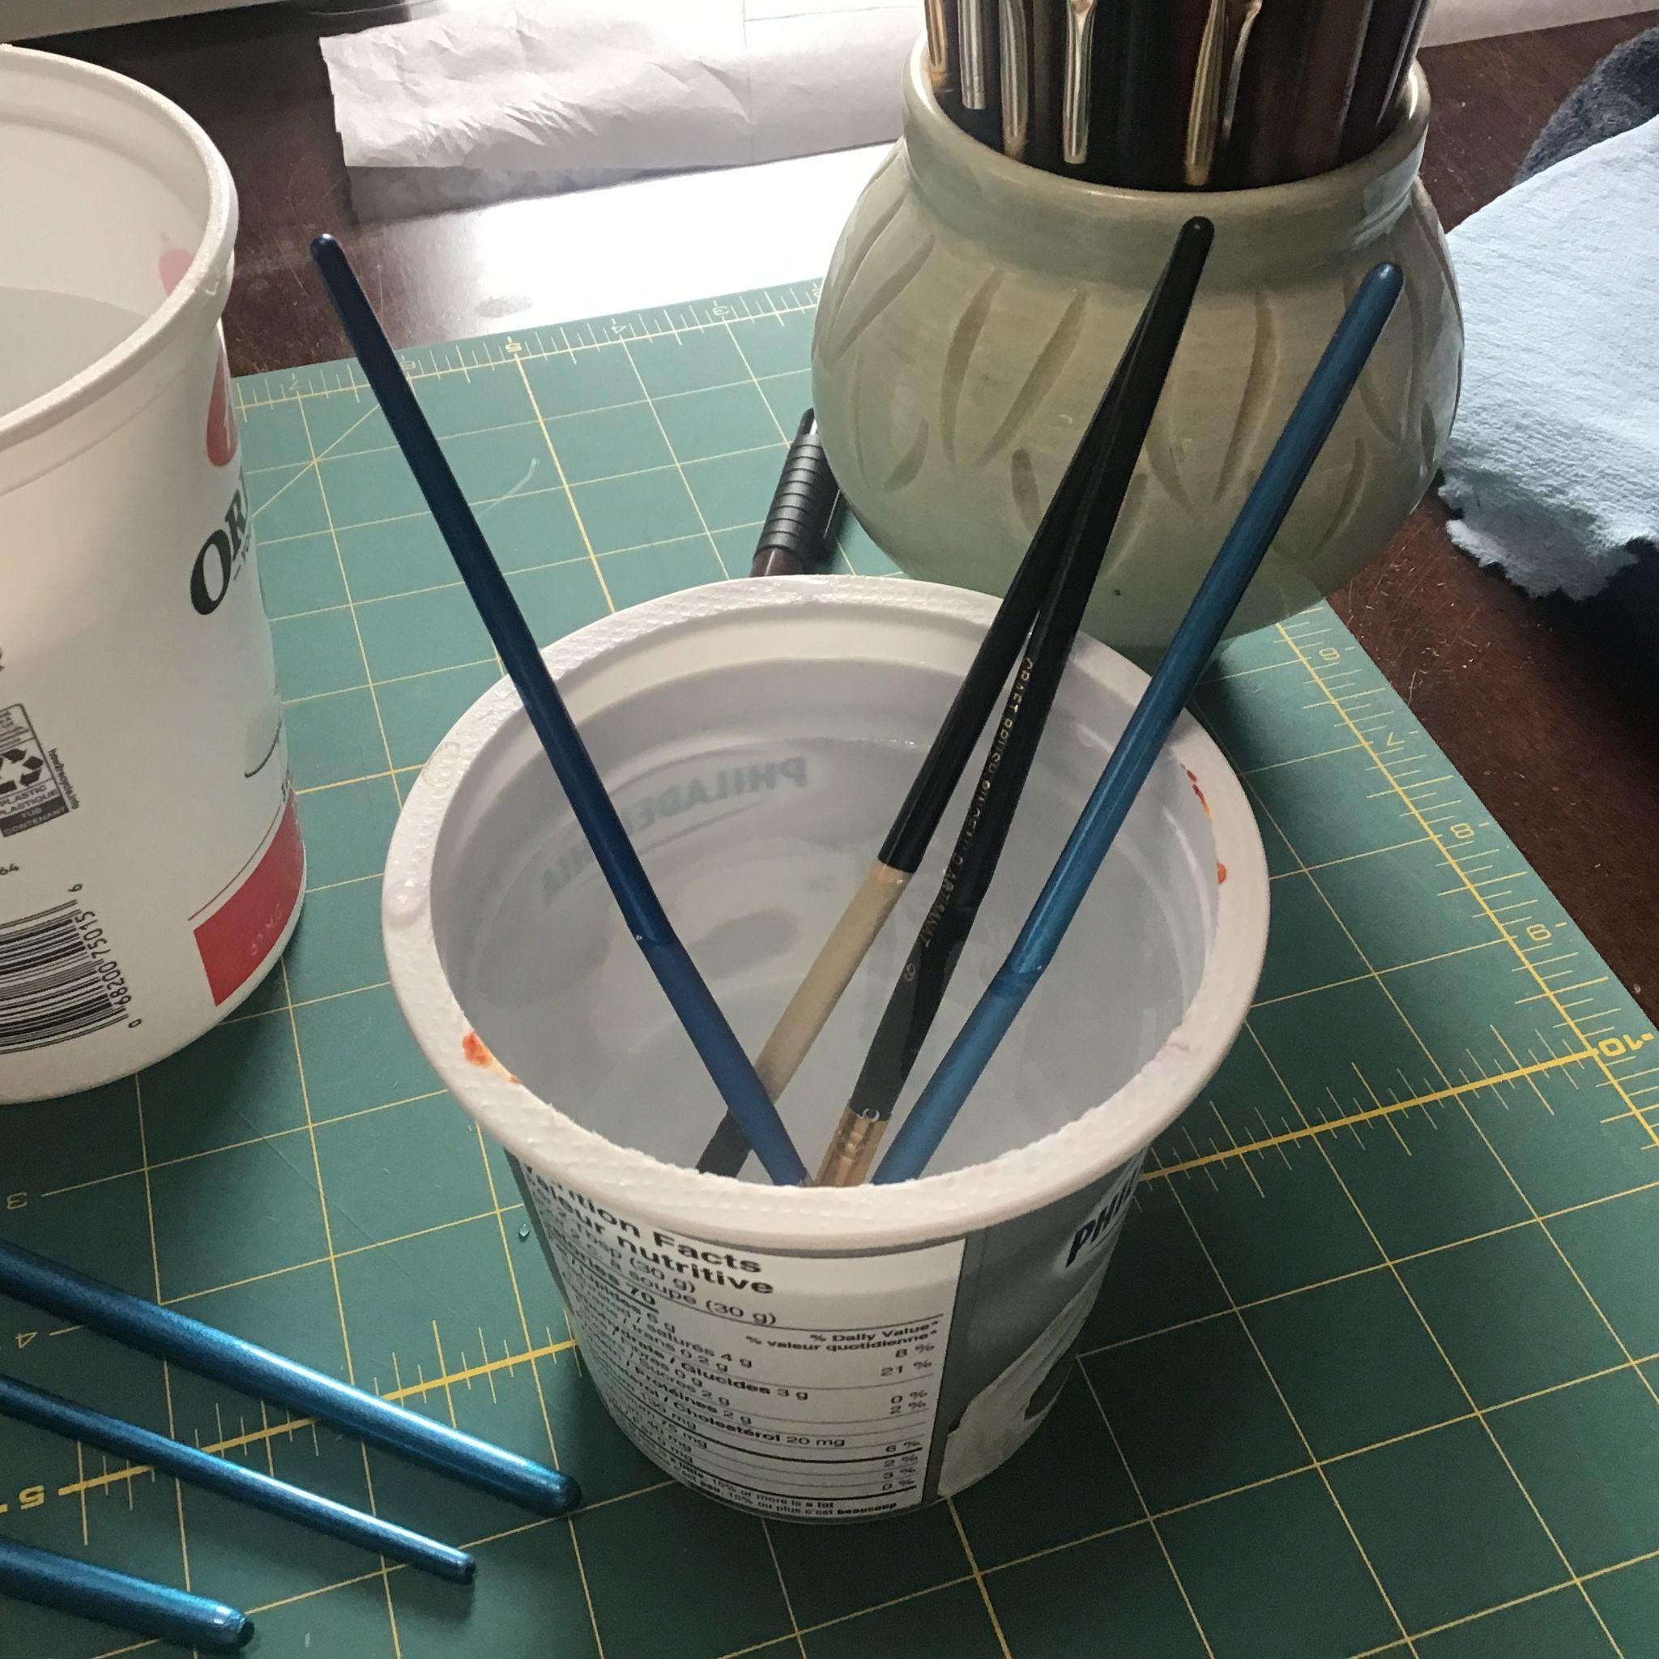
Start your session by dunking your brushes in water
This will help prevent paint from collecting at the bottom of your bristles
ابدأ جلستك بغمس فرشاتك في الماء.
首先将画笔浸入水中。
جلسه خود را با فرو بردن برس‌هایتان در آب شروع کنید.
Beginnen Sie Ihre Session, indem Sie Ihre Pinsel in Wasser tauchen.
अपने ब्रश को पानी में डुबोकर अपना सत्र शुरू करें।
세션을 시작하려면 브러시를 물에 담그세요.
Danişîna xwe bi danîna firçeyên xwe di avê de dest pê bikin.
Започните сесију тако што ћете умакати четкице у воду.
Comienza tu sesión sumergiendo tus pinceles en agua.
Simulan ang iyong session sa pamamagitan ng paglubog ng iyong mga brush sa tubig.
Почніть сеанс із занурення пензлів у воду.
Notes:
Current Art 11 languages shortened next to English, Summer 2025 generated on 10/30/2025
Start your session by dunking your brushes in water. This will help prevent paint from collecting at the bottom of your bristles.
Shortened text:
Start your session by dunking your brushes in water.
===
shqiptare - Albanian
Filloni seancën duke i zhytur furçat në ujë. Kjo do të ndihmojë në parandalimin e grumbullimit të bojës në fund të qimeve.
አማርኛ - Amharic
ብሩሾችዎን በውሃ ውስጥ በማፍሰስ ክፍለ ጊዜዎን ይጀምሩ። ይህ ከፀጉርዎ ግርጌ ላይ ቀለም እንዳይሰበሰብ ይረዳል.
عربي - Arabic
ابدأ جلستك بغمر فرشاتك بالماء. هذا سيساعد على منع تراكم الألوان أسفل الشعيرات.
հայերեն - Armenian
Սկսեք ձեր սեանսը՝ վրձինները ջրի մեջ թաթախելով։ Սա կօգնի կանխել ներկի կուտակումը մազերի ներքևի մասում։
Català - Catalan
Comença la sessió submergint els pinzells en aigua. Això ajudarà a evitar que la pintura s'acumuli a la part inferior de les truges.
中文 - Chinese
开始绘画前，先将画笔浸入水中。这有助于防止颜料积聚在刷毛底部。
Nederlands - Dutch
Begin je sessie door je penselen in water te dompelen. Dit voorkomt dat er verf onderin de haren blijft zitten.
فارسی - Farsi
کار خود را با فرو بردن قلم‌موها در آب شروع کنید. این کار به جلوگیری از جمع شدن رنگ در ته موهای قلم‌مو کمک می‌کند.
Français - French
Commencez votre séance en trempant vos pinceaux dans l'eau. Cela empêchera la peinture de s'accumuler au bas des poils.
Deutsch - German
Beginnen Sie Ihre Malsession, indem Sie Ihre Pinsel in Wasser tauchen. Dadurch wird verhindert, dass sich Farbe am unteren Ende der Borsten sammelt.
ગુજરાતી - Gujarati
તમારા બ્રશને પાણીમાં ડુબાડીને તમારા સત્રની શરૂઆત કરો. આનાથી તમારા બ્રિસ્ટલ્સના તળિયે પેઇન્ટ એકઠો થતો અટકાવવામાં મદદ મળશે.
हिंदी - Hindi
अपने ब्रश को पानी में डुबोकर अपना सत्र शुरू करें। इससे आपके ब्रिसल्स के नीचे पेंट जमा होने से रोकने में मदद मिलेगी।
Italiano - Italian
Inizia la sessione immergendo i pennelli in acqua. Questo eviterà che la vernice si accumuli sul fondo delle setole.
日本語 - Japanese
作業を始める前に、まず筆を水に浸してください。こうすることで、筆の根元に絵の具が溜まるのを防ぐことができます。
한국어 - Korean
브러시를 물에 담가서 세션을 시작하세요. 이렇게 하면 브러시 모에 페인트가 고이는 것을 방지하는 데 도움이 됩니다.
Kurdî - Kurdish
Dest bi danîna firçeyên xwe di avê de bikin. Ev ê bibe alîkar ku boyax li binê mûyên we kom nebe.
Melayu - Malay
Mulakan sesi anda dengan mencelup berus anda ke dalam air. Ini akan membantu mengelakkan cat daripada terkumpul di bahagian bawah bulu anda.
മലയാളം - Malayalam
നിങ്ങളുടെ ബ്രഷുകൾ വെള്ളത്തിൽ മുക്കി സെഷൻ ആരംഭിക്കുക. ഇത് നിങ്ങളുടെ കുറ്റിരോമങ്ങളുടെ അടിയിൽ പെയിന്റ് അടിഞ്ഞുകൂടുന്നത് തടയാൻ സഹായിക്കും.
नेपाली - Nepali
आफ्नो ब्रसलाई पानीमा डुबाएर आफ्नो सत्र सुरु गर्नुहोस्। यसले तपाईंको ब्रिसलको फेदमा रंग जम्मा हुनबाट रोक्न मद्दत गर्नेछ।
پښتو - Pashto
خپل برشونه په اوبو کې ډوبولو سره خپل سیشن پیل کړئ. دا به ستاسو د برشونو په ښکته برخه کې د رنګ راټولیدو مخه ونیسي.
Português - Portuguese
Comece sua sessão mergulhando seus pincéis em água. Isso ajudará a evitar que a tinta se acumule na base das cerdas.
ਪੰਜਾਬੀ - Punjabi
ਆਪਣੇ ਬੁਰਸ਼ਾਂ ਨੂੰ ਪਾਣੀ ਵਿੱਚ ਡੁਬੋ ਕੇ ਆਪਣਾ ਸੈਸ਼ਨ ਸ਼ੁਰੂ ਕਰੋ। ਇਹ ਤੁਹਾਡੇ ਬ੍ਰਿਸਟਲਾਂ ਦੇ ਹੇਠਾਂ ਪੇਂਟ ਨੂੰ ਇਕੱਠਾ ਹੋਣ ਤੋਂ ਰੋਕਣ ਵਿੱਚ ਮਦਦ ਕਰੇਗਾ।
Русский - Russian
Начните сеанс рисования, обмакнув кисти в воду. Это поможет предотвратить скопление краски на дне щетины.
српски - Serbian
Започните сесију тако што ћете умакати четкице у воду. Ово ће спречити накупљање боје на дну ваших влакана.
Soomaali - Somali
Ku bilow fadhigaaga adiga oo buraashyadaada ku dunsan biyo. Tani waxay kaa caawin doontaa ka hortagga in rinjiga ku ururiyo xagga hoose ee bristles.
Español - Spanish
Comienza tu sesión sumergiendo tus pinceles en agua. Esto ayudará a evitar que la pintura se acumule en la base de las cerdas.
basa Sunda - Sundanese
Mimitian sési anjeun ku ngalungkeun sikat anjeun dina cai. Ieu bakal nulungan nyegah cet ti ngumpulkeun di handap bristles Anjeun.
kiswahili - Swahili
Anza kikao chako kwa kunyunyiza brashi kwenye maji. Hii itasaidia kuzuia rangi kutoka kwa kukusanya chini ya bristles yako.
svenska - Swedish
Börja din session med att doppa dina penslar i vatten. Detta hjälper till att förhindra att färg samlas längst ner i borsten.
Tagalog
Simulan ang iyong session sa pamamagitan ng paglubog ng iyong mga brush sa tubig. Makakatulong ito na maiwasan ang pagkolekta ng pintura sa ilalim ng iyong mga bristles.
தமிழ் - Tamil
உங்கள் தூரிகைகளை தண்ணீரில் நனைத்து உங்கள் அமர்வைத் தொடங்குங்கள். இது உங்கள் முட்களின் அடிப்பகுதியில் வண்ணப்பூச்சு சேகரிப்பதைத் தடுக்க உதவும்.
แบบไทย - Thai
เริ่มต้นเซสชันของคุณด้วยการจุ่มแปรงลงในน้ำ วิธีนี้จะช่วยป้องกันไม่ให้สีสะสมที่โคนขนแปรง
Türkçe - Turkish
Seansınıza fırçalarınızı suya batırarak başlayın. Bu, boyanın fırça kıllarının dibinde birikmesini önlemeye yardımcı olacaktır.
Українська - Ukrainian
Почніть сеанс із занурення пензлів у воду. Це допоможе запобігти накопиченню фарби внизу щетинок.
اردو - Urdu
اپنے برش کو پانی میں ڈبو کر اپنا سیشن شروع کریں۔ اس سے پینٹ کو آپ کے برسلز کے نیچے جمع ہونے سے روکنے میں مدد ملے گی۔
Tiếng Việt - Vietnamese
Bắt đầu bằng cách nhúng cọ vào nước. Việc này sẽ giúp ngăn sơn đọng lại ở phần gốc lông cọ.

Slide 20
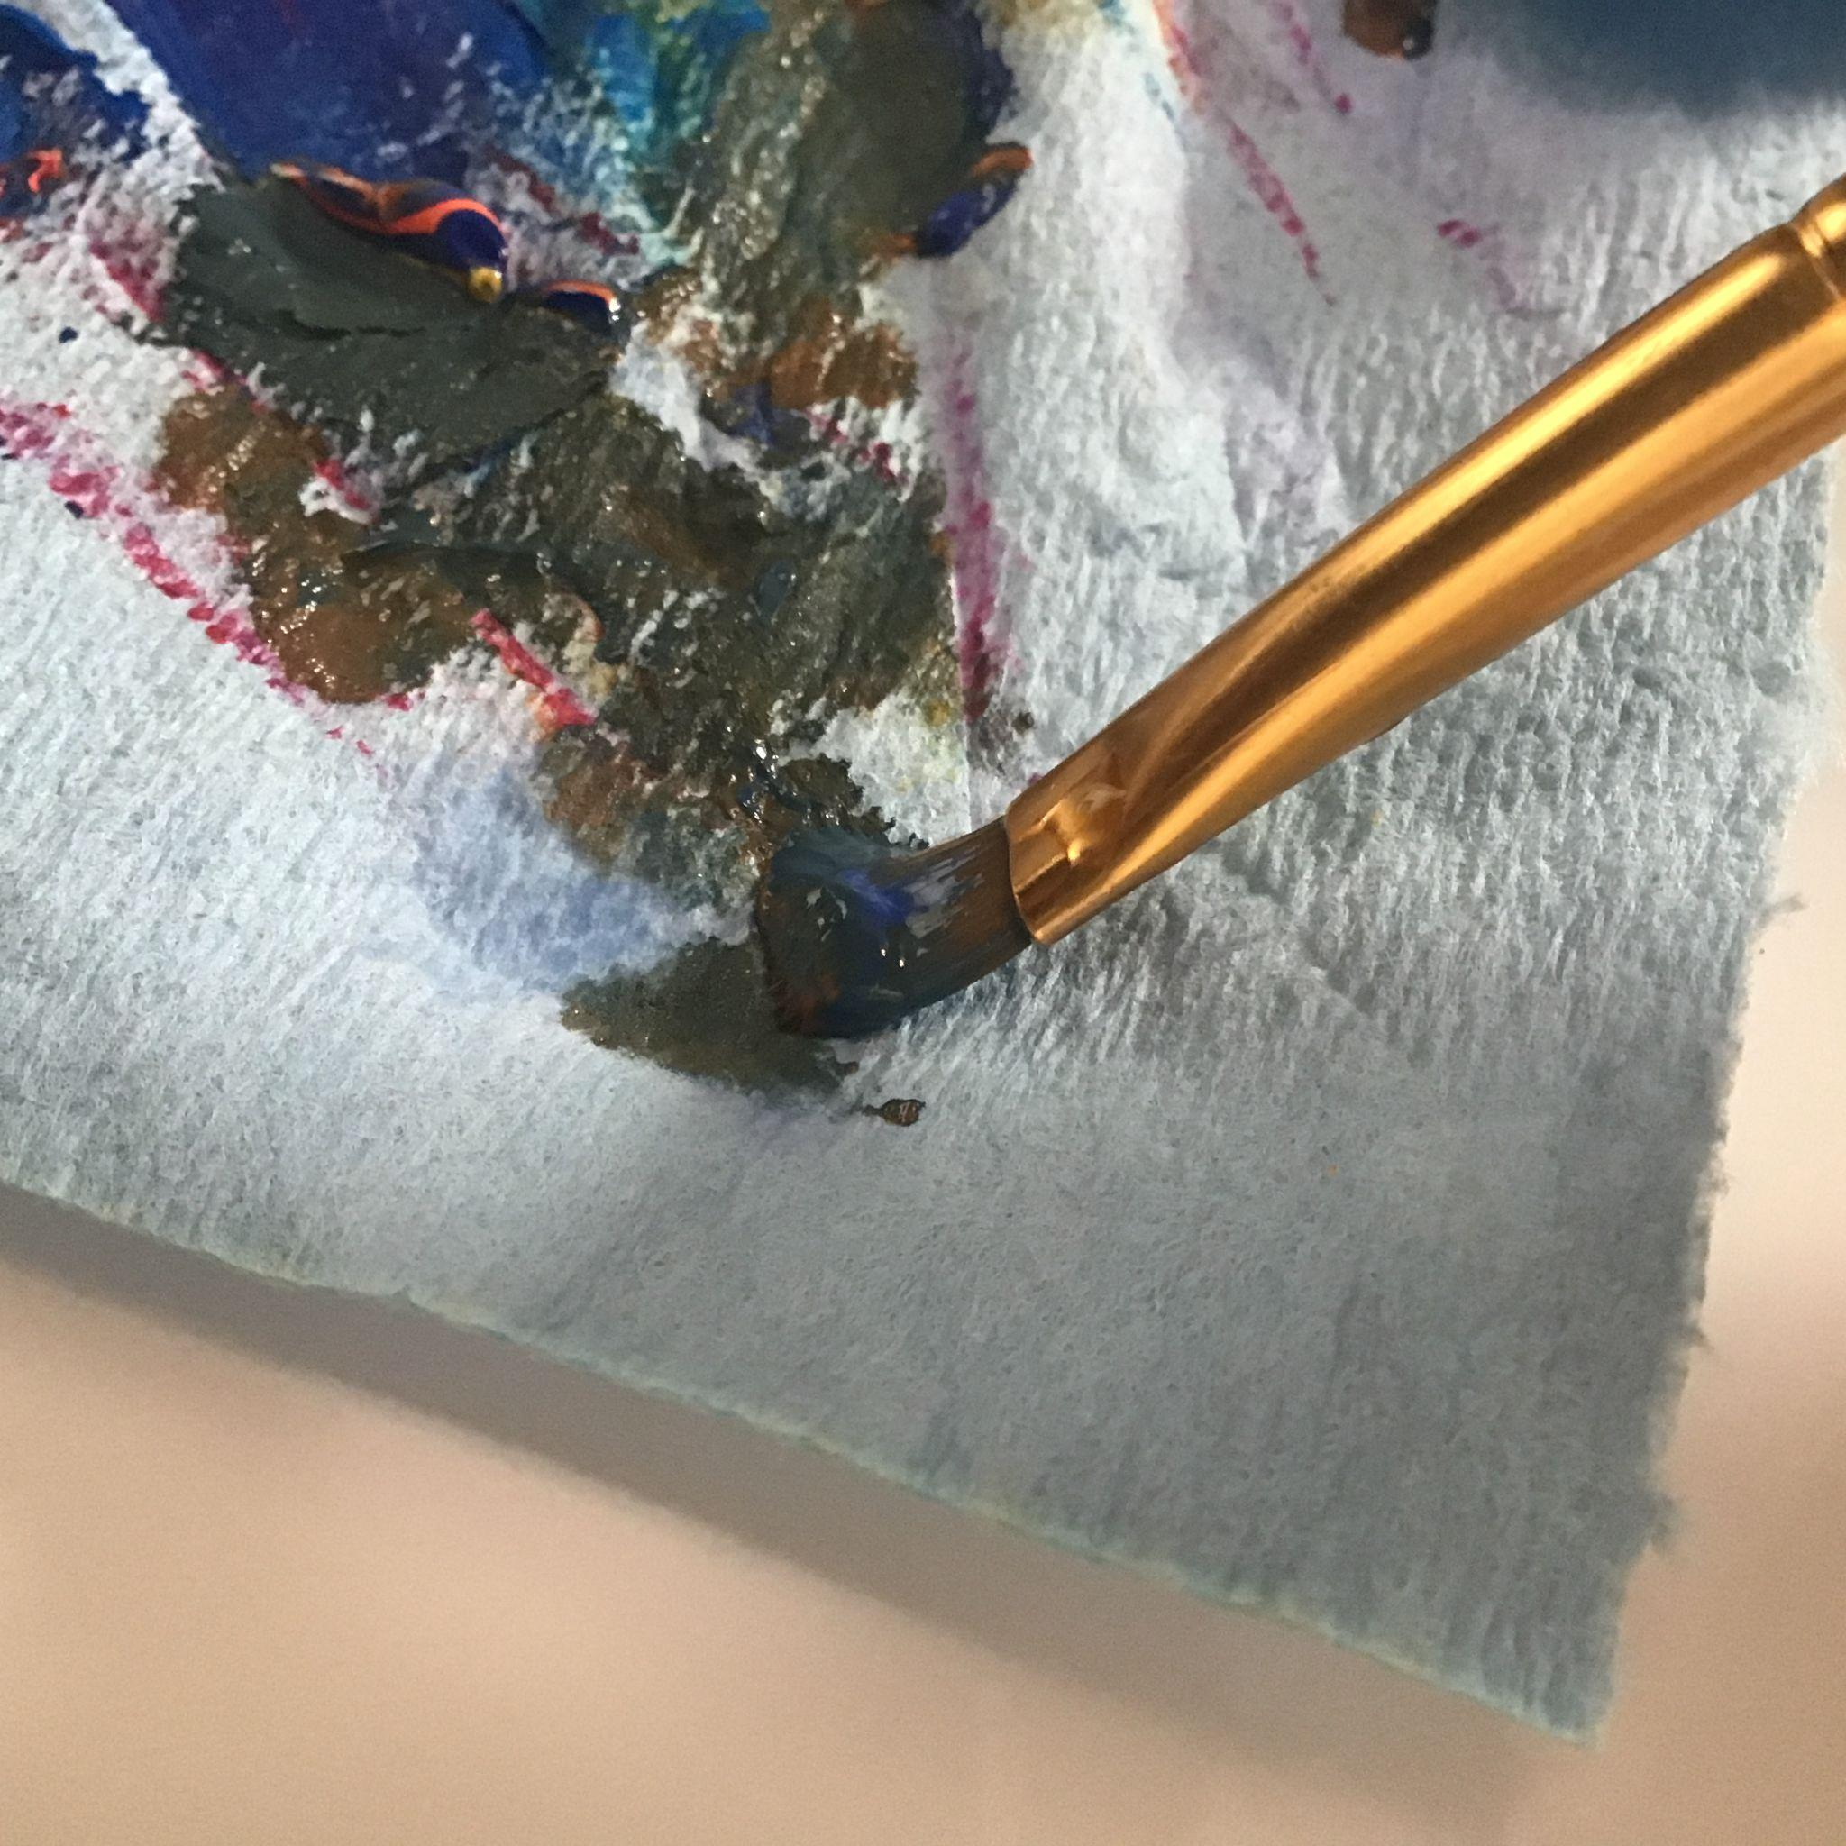
Use paper towel to clean your brushes while you work
استخدم منشفة ورقية لتنظيف فرشاتك أثناء العمل
工作时用纸巾清洁画笔。
هنگام کار، از دستمال کاغذی برای تمیز کردن قلم‌موهایتان استفاده کنید.
Verwenden Sie Papiertücher, um Ihre Pinsel während der Arbeit zu reinigen.
काम करते समय अपने ब्रश साफ़ करने के लिए पेपर टॉवल का इस्तेमाल करें
작업하는 동안 종이 타월을 사용하여 브러시를 청소하세요.
Dema ku hûn dixebitin, ji bo paqijkirina firçeyên xwe destmalên kaxezî bikar bînin
Користите папирни убрус да очистите четке док радите
Utiliza papel de cocina para limpiar tus pinceles mientras trabajas.
Gumamit ng tuwalya ng papel upang linisin ang iyong mga brush habang nagtatrabaho ka
Використовуйте паперовий рушник для протирання пензлів під час роботи
Notes:
Current Art 11 languages next to English, Summer 2025 generated on 10/30/2025
Use paper towel to clean your brushes while you work
===
shqiptare - Albanian
Përdorni peshqir letre për të pastruar furçat ndërsa punoni
አማርኛ - Amharic
በሚሰሩበት ጊዜ ብሩሽዎችን ለማጽዳት የወረቀት ፎጣ ይጠቀሙ
عربي - Arabic
استخدم منشفة ورقية لتنظيف فرشاتك أثناء العمل
հայերեն - Armenian
Աշխատելիս խոզանակները մաքրելու համար օգտագործեք թղթե սրբիչ
Català - Catalan
Feu servir paper absorbent per netejar els pinzells mentre treballeu
中文 - Chinese
工作时用纸巾清洁画笔。
Nederlands - Dutch
Gebruik een papieren handdoek om uw penselen schoon te maken terwijl u werkt
فارسی - Farsi
هنگام کار، از دستمال کاغذی برای تمیز کردن قلم‌موهایتان استفاده کنید.
Français - French
Utilisez du papier essuie-tout pour nettoyer vos pinceaux pendant que vous travaillez.
Deutsch - German
Verwenden Sie Papiertücher, um Ihre Pinsel während der Arbeit zu reinigen.
ગુજરાતી - Gujarati
કામ કરતી વખતે તમારા બ્રશ સાફ કરવા માટે કાગળના ટુવાલનો ઉપયોગ કરો.
हिंदी - Hindi
काम करते समय अपने ब्रश साफ़ करने के लिए पेपर टॉवल का इस्तेमाल करें
Italiano - Italian
Usa un tovagliolo di carta per pulire i pennelli mentre lavori
日本語 - Japanese
作業中はペーパータオルでブラシを拭いてください
한국어 - Korean
작업하는 동안 종이 타월을 사용하여 브러시를 청소하세요.
Kurdî - Kurdish
Dema ku hûn dixebitin, ji bo paqijkirina firçeyên xwe destmalên kaxezî bikar bînin
Melayu - Malay
Gunakan tuala kertas untuk membersihkan berus anda semasa anda bekerja
മലയാളം - Malayalam
ജോലി ചെയ്യുമ്പോൾ ബ്രഷുകൾ വൃത്തിയാക്കാൻ പേപ്പർ ടവൽ ഉപയോഗിക്കുക.
नेपाली - Nepali
काम गर्दा ब्रस सफा गर्न पेपर तौलिया प्रयोग गर्नुहोस्।
پښتو - Pashto
د کار کولو پرمهال د خپلو برشونو د پاکولو لپاره د کاغذ تولیه وکاروئ
Português - Portuguese
Use papel toalha para limpar seus pincéis enquanto trabalha.
ਪੰਜਾਬੀ - Punjabi
ਕੰਮ ਕਰਦੇ ਸਮੇਂ ਆਪਣੇ ਬੁਰਸ਼ ਸਾਫ਼ ਕਰਨ ਲਈ ਪੇਪਰ ਟਾਵਲ ਦੀ ਵਰਤੋਂ ਕਰੋ।
Русский - Russian
Используйте бумажное полотенце для очистки кистей во время работы.
српски - Serbian
Користите папирни убрус да очистите четке док радите
Soomaali - Somali
Isticmaal shukumaan warqad ah si aad u nadiifiso burushyadaada markaad shaqaynayso
Español - Spanish
Utiliza papel de cocina para limpiar tus pinceles mientras trabajas.
basa Sunda - Sundanese
Anggo anduk kertas pikeun ngabersihan sikat anjeun nalika anjeun damel
kiswahili - Swahili
Tumia kitambaa cha karatasi kusafisha brashi yako wakati unafanya kazi
svenska - Swedish
Använd pappershandduk för att rengöra dina penslar medan du arbetar
Tagalog
Gumamit ng tuwalya ng papel upang linisin ang iyong mga brush habang nagtatrabaho ka
தமிழ் - Tamil
நீங்கள் வேலை செய்யும் போது உங்கள் தூரிகைகளை சுத்தம் செய்ய காகித துண்டுகளைப் பயன்படுத்துங்கள்.
แบบไทย - Thai
ใช้กระดาษเช็ดมือเช็ดแปรงของคุณขณะทำงาน
Türkçe - Turkish
Çalışırken fırçalarınızı temizlemek için kağıt havlu kullanın
Українська - Ukrainian
Використовуйте паперовий рушник для протирання пензлів під час роботи
اردو - Urdu
کام کے دوران اپنے برش کو صاف کرنے کے لیے کاغذی تولیہ کا استعمال کریں۔
Tiếng Việt - Vietnamese
Sử dụng khăn giấy để vệ sinh cọ khi bạn làm việc

Slide 21
Use water to rinse the small amount of leftover paint off the brush
Dab the excess water off onto your paper towel
استخدم الماء لشطف الكمية الصغيرة المتبقية من الطلاء من الفرشاة.
用水冲洗掉刷子上残留的少量颜料。
برای شستن مقدار کم رنگ باقی مانده از روی قلم مو، از آب استفاده کنید.
Spülen Sie die wenigen Farbreste mit Wasser vom Pinsel ab.
ब्रश पर बचे हुए थोड़े से रंग को धोने के लिए पानी का प्रयोग करें।
물을 사용하여 브러시에 남아 있는 소량의 페인트를 헹굽니다.
Ji bo şuştina mîqdara piçûk a boyaxa mayî ji firçeyê avê bikar bînin.
Користите воду да исперете малу количину преостале боје са четкице.
Utilice agua para enjuagar la pequeña cantidad de pintura restante del pincel.
Gumamit ng tubig upang banlawan ang maliit na halaga ng natitirang pintura sa brush.
Використовуйте воду, щоб змити невелику кількість залишків фарби з пензля.
Notes:
Current Art 11 languages shortened next to English, Summer 2025 generated on 10/30/2025
Use water to rinse the small amount of leftover paint off the brush. Dab the excess water off onto your paper towel.
Shortened text:
Use water to rinse the small amount of leftover paint off the brush.
===
shqiptare - Albanian
Përdorni ujë për të shpëlarë sasinë e vogël të bojës së mbetur nga furça. Hiqni ujin e tepërt në një peshqir letre.
አማርኛ - Amharic
የተረፈውን ትንሽ ቀለም ከብሩሽ ላይ ለማጠብ ውሃ ይጠቀሙ። የተረፈውን ውሃ በወረቀት ፎጣዎ ላይ ያጥፉት።
عربي - Arabic
استخدم الماء لشطف بقايا الطلاء الصغيرة من الفرشاة. جفف الماء الزائد على منشفة ورقية.
հայերեն - Armenian
Ջուր օգտագործեք վրձնից մնացած ներկի փոքր քանակությունը լվանալու համար: Ավելորդ ջուրը սրբեք թղթե սրբիչի վրա:
Català - Catalan
Fes servir aigua per esbandir la petita quantitat de pintura sobrant del pinzell. Esbandeix l'excés d'aigua amb un tovalló de paper.
中文 - Chinese
用清水冲洗掉画笔上残留的少量颜料。用纸巾吸干多余的水分。
Nederlands - Dutch
Spoel de kleine hoeveelheid overgebleven verf van het penseel met water. Dep het overtollige water af met een papieren handdoekje.
فارسی - Farsi
با استفاده از آب، مقدار کم رنگ باقی مانده را از روی قلم مو بشویید. آب اضافی را روی حوله کاغذی خود بمالید.
Français - French
Rincez le pinceau à l'eau pour enlever les quelques gouttes de peinture restantes. Tamponnez l'excédent d'eau avec du papier absorbant.
Deutsch - German
Spülen Sie die wenigen Farbreste am Pinsel mit Wasser ab. Tupfen Sie das überschüssige Wasser mit einem Papiertuch ab.
ગુજરાતી - Gujarati
બ્રશમાંથી બચેલા પેઇન્ટના થોડા ભાગને પાણીથી ધોઈ લો અને વધારાનું પાણી તમારા પેપર ટુવાલ પર ચોપડી દો.
हिंदी - Hindi
ब्रश पर बचे हुए थोड़े से पेंट को पानी से धो लें। अतिरिक्त पानी को अपने पेपर टॉवल पर पोंछ लें।
Italiano - Italian
Usa l'acqua per sciacquare la piccola quantità di vernice rimasta dal pennello. Tampona l'acqua in eccesso su un tovagliolo di carta.
日本語 - Japanese
筆に残った少量の絵の具を水で洗い流します。余分な水はペーパータオルで軽く拭き取ります。
한국어 - Korean
붓에 묻은 소량의 페인트를 물로 헹구세요. 남은 물기는 종이 타월에 톡톡 두드려 닦아내세요.
Kurdî - Kurdish
Bi avê boyaxa mayî ji firçeyê bişo. Ava zêde bi destmala kaxezî bişo.
Melayu - Malay
Gunakan air untuk membilas sedikit sisa cat daripada berus. Sapukan lebihan air pada tuala kertas anda.
മലയാളം - Malayalam
ബ്രഷിൽ നിന്ന് ബാക്കിയുള്ള പെയിന്റ് ചെറിയ അളവിൽ വെള്ളത്തിൽ കഴുകിക്കളയുക. അധിക വെള്ളം പേപ്പർ ടവലിൽ തുടയ്ക്കുക.
नेपाली - Nepali
ब्रसबाट बाँकी रहेको पेन्टलाई पानीले पखाल्नुहोस् र अतिरिक्त पानीलाई पेपर तौलियामा दल्नुहोस्।
پښتو - Pashto
د برش څخه د پاتې شوي رنګ لږ مقدار د اوبو سره ومینځئ او اضافي اوبه په خپل کاغذ تولیه باندې ووهئ.
Português - Portuguese
Use água para enxaguar a pequena quantidade de tinta restante do pincel. Retire o excesso de água com leves batidinhas em um papel toalha.
ਪੰਜਾਬੀ - Punjabi
ਬੁਰਸ਼ ਤੋਂ ਬਚੇ ਹੋਏ ਪੇਂਟ ਦੀ ਥੋੜ੍ਹੀ ਜਿਹੀ ਮਾਤਰਾ ਨੂੰ ਪਾਣੀ ਨਾਲ ਧੋਵੋ। ਵਾਧੂ ਪਾਣੀ ਨੂੰ ਆਪਣੇ ਪੇਪਰ ਟਾਵਲ 'ਤੇ ਡੁਬੋ ਦਿਓ।
Русский - Russian
Смойте водой остатки краски с кисти. Промокните лишнюю воду бумажным полотенцем.
српски - Serbian
Исперите водом малу количину преостале боје са четкице. Обришите вишак воде на папирни убрус.
Soomaali - Somali
Isticmaal biyo si aad uga dhaqdo inta yar ee rinjiga hadha ee burushka. Biyaha xad-dhaafka ah ku dheji shukumaankaaga warqadda.
Español - Spanish
Enjuaga con agua los restos de pintura del pincel. Seca el exceso de agua con papel absorbente.
basa Sunda - Sundanese
Paké cai pikeun bilas jumlah leutik cet leftover kaluar sikat. Dab kaleuwihan cai kaluar kana anduk kertas Anjeun.
kiswahili - Swahili
Tumia maji suuza kiasi kidogo cha rangi iliyobaki kutoka kwa brashi. Mimina maji ya ziada kwenye kitambaa cha karatasi.
svenska - Swedish
Använd vatten för att skölja bort den lilla mängden överblivna färg från penseln. Dutta bort överflödigt vatten på din pappershandduk.
Tagalog
Gumamit ng tubig upang banlawan ang maliit na halaga ng natitirang pintura sa brush. Dap ang labis na tubig sa iyong tuwalya ng papel.
தமிழ் - Tamil
தூரிகையில் மீதமுள்ள சிறிய அளவு வண்ணப்பூச்சியை தண்ணீரில் துவைக்கவும். அதிகப்படியான தண்ணீரை உங்கள் காகித துண்டு மீது துடைக்கவும்.
แบบไทย - Thai
ใช้น้ำล้างสีที่เหลือออกจากแปรงเล็กน้อย ซับน้ำส่วนเกินออกบนกระดาษทิชชู่
Türkçe - Turkish
Fırçada kalan az miktardaki boyayı suyla durulayın. Fazla suyu kağıt havluya hafifçe vurarak alın.
Українська - Ukrainian
Змийте водою невелику кількість залишків фарби з пензля. Промокніть зайву воду паперовим рушником.
اردو - Urdu
برش سے بچا ہوا پینٹ کی تھوڑی مقدار کو کللا کرنے کے لیے پانی کا استعمال کریں۔ اضافی پانی کو اپنے کاغذ کے تولیے پر ڈالیں۔
Tiếng Việt - Vietnamese
Dùng nước để rửa sạch phần sơn còn sót lại trên cọ. Thấm bớt nước thừa vào khăn giấy.

Slide 22
Wash your brushes with soap and water at the end of the day or they will die
🧼🖌️🧼
اغسل فرشاتك بالماء والصابون في نهاية اليوم وإلا ستموت
每天结束时用肥皂和水清洗画笔，否则它们会枯萎死亡。
در پایان روز برس‌های خود را با آب و صابون بشویید، در غیر این صورت از بین می‌روند.
Waschen Sie Ihre Pinsel am Ende des Tages mit Seife und Wasser, sonst sterben sie ab.
दिन के अंत में अपने ब्रशों को साबुन और पानी से धोएँ, अन्यथा वे खराब हो जाएँगे।
하루가 끝나면 비누와 물로 브러시를 씻으십시오. 그렇지 않으면 브러시가 죽습니다.
Di dawiya rojê de firçeyên xwe bi sabûn û avê bişon, an na ew ê bimirin
Оперите четке сапуном и водом на крају дана или ће угинути
Lava tus pinceles con agua y jabón al final del día o se estropearán.
Hugasan ang iyong mga brush gamit ang sabon at tubig sa pagtatapos ng araw o sila ay mamatay
Мийте пензлі водою з милом наприкінці дня, інакше вони помруть
Notes:
Current Art 11 languages next to English, Summer 2025 generated on 10/30/2025
Wash your brushes with soap and water at the end of the day or they will die
===
shqiptare - Albanian
Lani furçat me sapun dhe ujë në fund të ditës ose do të thahen.
አማርኛ - Amharic
በቀኑ መገባደጃ ላይ ብሩሽዎን በሳሙና እና በውሃ ይታጠቡ አለበለዚያ ይሞታሉ
عربي - Arabic
اغسل فرشاتك بالماء والصابون في نهاية اليوم وإلا ستموت
հայերեն - Armenian
Օրվա վերջում լվացեք ձեր խոզանակները օճառով և ջրով, թե չէ դրանք կչորանան
Català - Catalan
Renteu els pinzells amb aigua i sabó al final del dia o es moriran.
中文 - Chinese
每天结束时用肥皂和水清洗画笔，否则它们会枯萎死亡。
Nederlands - Dutch
Was je penselen aan het einde van de dag met water en zeep, anders gaan ze kapot
فارسی - Farsi
در پایان روز برس‌های خود را با آب و صابون بشویید، در غیر این صورت از بین می‌روند.
Français - French
Lavez vos pinceaux à l'eau et au savon en fin de journée, sinon ils mourront.
Deutsch - German
Waschen Sie Ihre Pinsel am Ende des Tages mit Seife und Wasser, sonst sterben sie ab.
ગુજરાતી - Gujarati
દિવસના અંતે તમારા બ્રશને સાબુ અને પાણીથી ધોઈ લો, નહીંતર તે મરી જશે.
हिंदी - Hindi
दिन के अंत में अपने ब्रशों को साबुन और पानी से धोएँ, अन्यथा वे खराब हो जाएँगे।
Italiano - Italian
Lava i tuoi pennelli con acqua e sapone alla fine della giornata o moriranno
日本語 - Japanese
一日の終わりにブラシを石鹸と水で洗ってください。そうしないとブラシがダメになってしまいます。
한국어 - Korean
하루가 끝나면 비누와 물로 브러시를 씻으십시오. 그렇지 않으면 브러시가 죽습니다.
Kurdî - Kurdish
Di dawiya rojê de firçeyên xwe bi sabûn û avê bişon, an na ew ê bimirin
Melayu - Malay
Basuh berus anda dengan sabun dan air pada penghujung hari atau ia akan mati
മലയാളം - Malayalam
ദിവസാവസാനം നിങ്ങളുടെ ബ്രഷുകൾ സോപ്പും വെള്ളവും ഉപയോഗിച്ച് കഴുകുക, അല്ലെങ്കിൽ അവ മരിക്കും.
नेपाली - Nepali
दिनको अन्त्यमा साबुन र पानीले आफ्नो ब्रस धुनुहोस् नत्र तिनीहरू मर्नेछन्।
پښتو - Pashto
د ورځې په پای کې خپل برشونه په صابون او اوبو سره ومینځئ که نه نو مړه به شي.
Português - Portuguese
Lave seus pincéis com água e sabão no final do dia, ou eles vão se desgastar.
ਪੰਜਾਬੀ - Punjabi
ਦਿਨ ਦੇ ਅੰਤ ਵਿੱਚ ਆਪਣੇ ਬੁਰਸ਼ਾਂ ਨੂੰ ਸਾਬਣ ਅਤੇ ਪਾਣੀ ਨਾਲ ਧੋਵੋ ਨਹੀਂ ਤਾਂ ਉਹ ਮਰ ਜਾਣਗੇ।
Русский - Russian
Мойте кисти водой с мылом в конце дня, иначе они умрут.
српски - Serbian
Оперите четке сапуном и водом на крају дана или ће угинути
Soomaali - Somali
Ku dhaq buraashkaaga saabuun iyo biyo dhamaadka maalinta haddii kale way dhiman doonaan
Español - Spanish
Lava tus pinceles con agua y jabón al final del día o se estropearán.
basa Sunda - Sundanese
Ngumbah sikat anjeun ku sabun sareng cai dina ahir dinten atanapi aranjeunna bakal maot
kiswahili - Swahili
Osha brashi yako kwa sabuni na maji mwisho wa siku au watakufa
svenska - Swedish
Tvätta dina penslar med tvål och vatten i slutet av dagen, annars dör de.
Tagalog
Hugasan ang iyong mga brush gamit ang sabon at tubig sa pagtatapos ng araw o sila ay mamatay
தமிழ் - Tamil
நாள் முடிவில் உங்கள் தூரிகைகளை சோப்பு மற்றும் தண்ணீரில் கழுவவும், இல்லையெனில் அவை இறந்துவிடும்.
แบบไทย - Thai
ล้างแปรงของคุณด้วยสบู่และน้ำเมื่อสิ้นสุดวัน ไม่เช่นนั้นแปรงจะเสื่อมสภาพ
Türkçe - Turkish
Fırçalarınızı günün sonunda sabun ve suyla yıkayın, aksi takdirde ölürler.
Українська - Ukrainian
Мийте пензлі водою з милом наприкінці дня, інакше вони помруть
اردو - Urdu
دن کے اختتام پر اپنے برش کو صابن اور پانی سے دھوئیں ورنہ وہ مر جائیں گے۔
Tiếng Việt - Vietnamese
Rửa sạch cọ bằng xà phòng và nước vào cuối ngày nếu không chúng sẽ chết

Slide 23
Don’t use watercolour brushes with acrylic paint
They will be destroyed
لا تستخدم فرشاة الألوان المائية مع الطلاء الأكريليكي.
不要用水彩笔蘸丙烯颜料。
از قلم‌موهای آبرنگ با رنگ اکریلیک استفاده نکنید.
Verwenden Sie keine Aquarellpinsel für Acrylfarbe.
ऐक्रेलिक पेंट के साथ वाटरकलर ब्रश का उपयोग न करें।
아크릴 페인트와 함께 수채화 브러시를 사용하지 마세요.
Firçeyên boyaxa avî bi boyaxa akrîlîk re bikar neynin.
Не користите четкице за акварел са акрилним бојама.
No utilices pinceles de acuarela con pintura acrílica.
Huwag gumamit ng mga watercolor brush na may acrylic na pintura.
Не використовуйте акварельні пензлі з акриловими фарбами.
Notes:
Current Art 11 languages shortened next to English, Summer 2025 generated on 10/30/2025
Don’t use watercolour brushes with acrylic paint. They will be destroyed.
Shortened text:
Don’t use watercolour brushes with acrylic paint.
===
shqiptare - Albanian
Mos përdorni furça me bojëra uji me bojë akrilike. Ato do të shkatërrohen.
አማርኛ - Amharic
የውሃ ቀለም ብሩሽዎችን በ acrylic ቀለም አይጠቀሙ. እነሱ ይጠፋሉ.
عربي - Arabic
لا تستخدم فرش الألوان المائية مع ألوان الأكريليك، فقد تتلف.
հայերեն - Armenian
Մի օգտագործեք ջրաներկի վրձիններ ակրիլային ներկերի հետ։ Դրանք կփչանան։
Català - Catalan
No utilitzeu pinzells d'aquarel·la amb pintura acrílica. Es destruiran.
中文 - Chinese
不要用水彩笔蘸丙烯颜料，笔刷会被损坏。
Nederlands - Dutch
Gebruik geen aquarelpenselen met acrylverf. Ze zullen kapot gaan.
فارسی - Farsi
از قلم‌موهای آبرنگ با رنگ اکریلیک استفاده نکنید. آنها از بین می‌روند.
Français - French
N’utilisez pas de pinceaux aquarelle avec de la peinture acrylique. Ils seront abîmés.
Deutsch - German
Verwenden Sie keine Aquarellpinsel mit Acrylfarbe. Sie werden dadurch zerstört.
ગુજરાતી - Gujarati
એક્રેલિક પેઇન્ટવાળા વોટરકલર બ્રશનો ઉપયોગ કરશો નહીં. તે નાશ પામશે.
हिंदी - Hindi
ऐक्रेलिक पेंट के साथ वाटरकलर ब्रश का इस्तेमाल न करें। वे नष्ट हो जाएँगे।
Italiano - Italian
Non usare pennelli per acquerello con colori acrilici. Verranno distrutti.
日本語 - Japanese
水彩筆をアクリル絵の具に使用しないでください。破損してしまいます。
한국어 - Korean
수채화 붓을 아크릴 물감과 함께 사용하지 마세요. 파손될 수 있습니다.
Kurdî - Kurdish
Firçeyên boyaxa avî bi boyaxa akrîlîk re bikar neynin. Ew ê xera bibin.
Melayu - Malay
Jangan gunakan berus cat air dengan cat akrilik. Mereka akan dimusnahkan.
മലയാളം - Malayalam
അക്രിലിക് പെയിന്റ് ഉപയോഗിച്ച വാട്ടർ കളർ ബ്രഷുകൾ ഉപയോഗിക്കരുത്. അവ നശിച്ചുപോകും.
नेपाली - Nepali
एक्रिलिक पेन्ट भएको वाटरकलर ब्रस प्रयोग नगर्नुहोस्। तिनीहरू नष्ट हुनेछन्।
پښتو - Pashto
د اکریلیک رنګ سره د اوبو رنګ برشونه مه کاروئ. دوی به له منځه لاړ شي.
Português - Portuguese
Não utilize pincéis de aquarela com tinta acrílica. Eles serão danificados.
ਪੰਜਾਬੀ - Punjabi
ਐਕ੍ਰੀਲਿਕ ਪੇਂਟ ਵਾਲੇ ਵਾਟਰਕਲਰ ਬੁਰਸ਼ਾਂ ਦੀ ਵਰਤੋਂ ਨਾ ਕਰੋ। ਉਹ ਨਸ਼ਟ ਹੋ ਜਾਣਗੇ।
Русский - Russian
Не используйте акварельные кисти с акриловыми красками. Они испортятся.
српски - Serbian
Не користите четкице за акварел са акрилним бојама. Биће уништене.
Soomaali - Somali
Ha isticmaalin burushka midabka biyaha leh rinjiga akril. Waa la baabbi'in doonaa.
Español - Spanish
No uses pinceles de acuarela con pintura acrílica. Se estropearán.
basa Sunda - Sundanese
Entong nganggo sikat cat cai nganggo cét akrilik. Aranjeunna bakal ancur.
kiswahili - Swahili
Usitumie maburusi ya rangi ya maji na rangi ya akriliki. Wataangamizwa.
svenska - Swedish
Använd inte akvarellpenslar med akrylfärg. De kommer att förstöras.
Tagalog
Huwag gumamit ng mga watercolor brush na may acrylic na pintura. Mawawasak sila.
தமிழ் - Tamil
அக்ரிலிக் வண்ணப்பூச்சு கொண்ட வாட்டர்கலர் தூரிகைகளைப் பயன்படுத்த வேண்டாம். அவை அழிக்கப்படும்.
แบบไทย - Thai
อย่าใช้พู่กันสีน้ำกับสีอะคริลิก เพราะมันจะเสียหาย
Türkçe - Turkish
Suluboya fırçalarını akrilik boya ile kullanmayın. Zarar görebilirler.
Українська - Ukrainian
Не використовуйте акварельні пензлі з акриловою фарбою. Вони зіпсуються.
اردو - Urdu
ایکریلک پینٹ کے ساتھ واٹر کلر برش کا استعمال نہ کریں۔ وہ تباہ ہو جائیں گے۔
Tiếng Việt - Vietnamese
Không sử dụng cọ vẽ màu nước với sơn acrylic. Chúng sẽ bị hỏng.

Slide 24
I have some extra brushes at the front of the class
They suck. They are for people who lose or mess up their brushes.
لدي بعض الفرش الإضافية في مقدمة الفصل.
教室前面有一些备用的画笔。
من چند برس اضافی جلوی کلاس دارم.
Ich habe vorne im Klassenzimmer noch ein paar zusätzliche Pinsel.
मेरे पास कक्षा के सामने कुछ अतिरिक्त ब्रश हैं।
교실 앞에 여분의 브러시가 몇 개 있어요.
Li pêşiya polê çend firçeyên min ên zêde hene.
Имам неколико додатних четкица на почетку разреда.
Tengo algunos pinceles extra al frente de la clase.
Mayroon akong ilang dagdag na brush sa harap ng klase.
У мене є кілька додаткових пензлів на початку класу.
Notes:
Current Art 11 languages shortened next to English, Summer 2025 generated on 10/30/2025
I have some extra brushes at the front of the class. They suck. They are for people who lose or mess up their brushes.
Shortened text:
I have some extra brushes at the front of the class.
===
shqiptare - Albanian
Kam disa furça shtesë në fillim të orës së mësimit. Janë të tmerrshme. Janë për njerëzit që i humbasin ose i prishin furçat.
አማርኛ - Amharic
በክፍሉ ፊት ለፊት አንዳንድ ተጨማሪ ብሩሽዎች አሉኝ. ይጠቡታል. እነሱ ብሩሾቻቸውን ለጠፉ ወይም ለተበላሹ ሰዎች ናቸው።
عربي - Arabic
لديّ بعض الفرش الإضافية في مقدمة الصف. إنها سيئة للغاية. إنها لمن يفقدون فرشهم أو يفسدونها.
հայերեն - Armenian
Դասի սկզբում ես մի քանի ավելորդ վրձիններ ունեմ։ Դրանք սարսափելի են։ Դրանք նախատեսված են նրանց համար, ովքեր կորցնում կամ փչացնում են իրենց վրձինները։
Català - Catalan
Tinc uns pinzells de sobres al principi de la classe. Són una merda. Són per a la gent que perd o fa malbé els pinzells.
中文 - Chinese
教室前面放着一些备用画笔。它们很烂。这些画笔是给那些弄丢或弄坏画笔的人用的。
Nederlands - Dutch
Ik heb een paar extra kwasten vooraan in de klas. Ze zijn waardeloos. Ze zijn voor mensen die hun kwasten kwijtraken of kapotmaken.
فارسی - Farsi
من چند تا برس اضافی جلوی کلاس دارم. خیلی بدرد نخورن. برای کسایی هستن که برس‌هاشون رو گم می‌کنن یا خراب می‌کنن.
Français - French
J'ai quelques pinceaux de rechange à l'avant de la classe. Ils sont nuls. Ils sont pour ceux qui perdent ou abîment leurs pinceaux.
Deutsch - German
Ich habe vorne im Klassenzimmer ein paar Ersatzpinsel. Die taugen nichts. Die sind für die, die ihre Pinsel verlieren oder kaputt machen.
ગુજરાતી - Gujarati
મારી પાસે વર્ગના આગળના ભાગમાં કેટલાક વધારાના બ્રશ છે. તે ખૂબ જ ખરાબ છે. તે એવા લોકો માટે છે જેઓ તેમના બ્રશ ખોવાઈ જાય છે અથવા તેમાં ગડબડ કરે છે.
हिंदी - Hindi
मेरे पास क्लास में सबसे आगे कुछ एक्स्ट्रा ब्रश हैं। ये बेकार हैं। ये उन लोगों के लिए हैं जो अपने ब्रश खो देते हैं या बिगाड़ देते हैं।
Italiano - Italian
Ho dei pennelli di riserva davanti alla classe. Sono una schifezza. Sono per chi li perde o li rovina.
日本語 - Japanese
教室の前に予備の筆を置いてあるんだけど、使い物にならない。筆をなくしたり、汚したりする人のために用意したんだ。
한국어 - Korean
수업 시작 전에 여분의 붓이 몇 개 있어요. 형편없거든요. 붓을 잃어버리거나 망가뜨리는 사람들을 위해 마련한 거예요.
Kurdî - Kurdish
Çend firçeyên zêde li pêşiya polê li cem min hene. Ew pir xirab in. Ew ji bo kesên ku firçeyên xwe winda dikin an jî xera dikin in.
Melayu - Malay
Saya mempunyai beberapa berus tambahan di hadapan kelas. Mereka menghisap. Ia adalah untuk orang yang kehilangan atau merosakkan berus mereka.
മലയാളം - Malayalam
ക്ലാസ്സിന്റെ മുൻവശത്ത് എനിക്ക് കുറച്ച് അധിക ബ്രഷുകൾ ഉണ്ട്. അവ വളരെ മോശമാണ്. ബ്രഷുകൾ നഷ്ടപ്പെടുകയോ കേടാകുകയോ ചെയ്യുന്ന ആളുകൾക്കുള്ളതാണ് അവ.
नेपाली - Nepali
कक्षाको अगाडि केही अतिरिक्त ब्रसहरू छन्। तिनीहरू नराम्रा छन्। तिनीहरू ती मानिसहरूका लागि हुन् जसले आफ्नो ब्रस हराउँछन् वा बिगार्छन्।
پښتو - Pashto
زه د ټولګي په مخ کې ځینې اضافي برشونه لرم. هغه خراب دي. دا د هغو خلکو لپاره دي چې خپل برشونه له لاسه ورکوي یا یې خرابوي.
Português - Portuguese
Tenho alguns pincéis extras na frente da sala. Eles são ruins. São para quem perde ou estraga os pincéis.
ਪੰਜਾਬੀ - Punjabi
ਮੇਰੇ ਕੋਲ ਕਲਾਸ ਦੇ ਸਾਹਮਣੇ ਕੁਝ ਵਾਧੂ ਬੁਰਸ਼ ਹਨ। ਉਹ ਬਹੁਤ ਮਾੜੇ ਹਨ। ਇਹ ਉਹਨਾਂ ਲੋਕਾਂ ਲਈ ਹਨ ਜੋ ਆਪਣੇ ਬੁਰਸ਼ ਗੁਆ ਦਿੰਦੇ ਹਨ ਜਾਂ ਖਰਾਬ ਕਰ ਦਿੰਦੇ ਹਨ।
Русский - Russian
У меня есть несколько запасных кисточек перед классом. Они ужасные. Они для тех, кто теряет или портит свои кисточки.
српски - Serbian
Имам неколико додатних четкица на почетку часа. Ужасне су. Намењене су људима који изгубе или упропасте своје четкице.
Soomaali - Somali
Waxaan haystaa xoogaa burush oo dheeraad ah xagga hore ee fasalka. Way nuugaan. Waxaa loogu talagalay dadka lumin ama burburiya burushyadooda.
Español - Spanish
Tengo algunos pinceles extra al frente de la clase. Son malísimos. Son para quienes pierden o estropean sus pinceles.
basa Sunda - Sundanese
Kuring boga sababaraha sikat tambahan di hareup kelas. Aranjeunna ngabandungan. Éta pikeun jalma anu leungit atanapi mess up brushes maranéhanana.
kiswahili - Swahili
Nina brashi ya ziada mbele ya darasa. Wananyonya. Ni za watu wanaopoteza au kuharibu brashi zao.
svenska - Swedish
Jag har några extra borstar längst fram i klassrummet. De är usla. De är för folk som tappar bort eller förstör sina borstar.
Tagalog
Mayroon akong ilang dagdag na brush sa harap ng klase. Ang sipsip nila. Ang mga ito ay para sa mga taong nawawala o nagugulo ang kanilang mga brush.
தமிழ் - Tamil
வகுப்பின் முன்புறத்தில் எனக்கு சில கூடுதல் தூரிகைகள் உள்ளன. அவை மிகவும் மோசமானவை. அவை தூரிகைகளைத் தொலைப்பவர்களுக்கானவை அல்லது அவற்றைக் கெடுத்துக் கொள்பவர்களுக்கானவை.
แบบไทย - Thai
ฉันมีแปรงสำรองไว้หน้าห้องเรียน มันแย่มาก เอาไว้ให้คนที่ทำแปรงหายหรือทำแปรงพัง
Türkçe - Turkish
Sınıfın önünde birkaç tane fazladan fırçam var. Çok kötüler. Fırçalarını kaybeden veya bozanlara yönelik.
Українська - Ukrainian
У мене є кілька запасних пензлів на початку класу. Вони жахливі. Вони для тих, хто губить або псує свої пензлі.
اردو - Urdu
میرے پاس کلاس کے سامنے کچھ اضافی برش ہیں۔ وہ چوستے ہیں. وہ ان لوگوں کے لیے ہیں جو اپنے برش کو کھو دیتے ہیں یا گڑبڑ کرتے ہیں۔
Tiếng Việt - Vietnamese
Tôi có vài cây cọ dự phòng ở đầu lớp. Chúng thật tệ. Chúng dành cho những người hay làm mất hoặc làm hỏng cọ.

Slide 26
Tips for mixing paint
🖌️🎨
نصائح لخلط الطلاء
调色技巧
نکاتی برای ترکیب رنگ
Tipps zum Anmischen von Farbe
पेंट मिश्रण के लिए सुझाव
페인트 혼합을 위한 팁
Serişteyên ji bo tevlihevkirina boyaxê
Савети за мешање боја
Consejos para mezclar pintura
Mga tip para sa paghahalo ng pintura
Поради щодо змішування фарби
Notes:
Current Art 11 languages centred next to English, Summer 2025 generated on 10/30/2025
Tips for mixing paint
===
shqiptare - Albanian
Këshilla për përzierjen e bojrave
አማርኛ - Amharic
ቀለም ለመደባለቅ ምክሮች
عربي - Arabic
نصائح لخلط الطلاء
հայերեն - Armenian
Գույների խառնման խորհուրդներ
Català - Catalan
Consells per barrejar pintura
中文 - Chinese
调色技巧
Nederlands - Dutch
Tips voor het mengen van verf
فارسی - Farsi
نکاتی برای ترکیب رنگ
Français - French
Conseils pour mélanger la peinture
Deutsch - German
Tipps zum Anmischen von Farbe
ગુજરાતી - Gujarati
પેઇન્ટ મિક્સ કરવા માટેની ટિપ્સ
हिंदी - Hindi
पेंट मिश्रण के लिए सुझाव
Italiano - Italian
Suggerimenti per mescolare la vernice
日本語 - Japanese
塗料を混ぜる際のヒント
한국어 - Korean
페인트 혼합을 위한 팁
Kurdî - Kurdish
Serişteyên ji bo tevlihevkirina boyaxê
Melayu - Malay
Petua mencampur cat
മലയാളം - Malayalam
പെയിന്റ് മിക്സ് ചെയ്യുന്നതിനുള്ള നുറുങ്ങുകൾ
नेपाली - Nepali
पेन्ट मिसाउने सुझावहरू
پښتو - Pashto
د رنګ مخلوط کولو لپاره لارښوونې
Português - Portuguese
Dicas para misturar tinta
ਪੰਜਾਬੀ - Punjabi
ਪੇਂਟ ਮਿਲਾਉਣ ਲਈ ਸੁਝਾਅ
Русский - Russian
Советы по смешиванию красок
српски - Serbian
Савети за мешање боја
Soomaali - Somali
Talooyinka isku dhafka rinjiga
Español - Spanish
Consejos para mezclar pintura
basa Sunda - Sundanese
Tips pikeun nyampur cet
kiswahili - Swahili
Vidokezo vya kuchanganya rangi
svenska - Swedish
Tips för att blanda färg
Tagalog
Mga tip para sa paghahalo ng pintura
தமிழ் - Tamil
வண்ணப்பூச்சு கலப்பதற்கான உதவிக்குறிப்புகள்
แบบไทย - Thai
เคล็ดลับการผสมสี
Türkçe - Turkish
Boya karıştırma ipuçları
Українська - Ukrainian
Поради щодо змішування фарби
اردو - Urdu
پینٹ مکس کرنے کے لیے نکات
Tiếng Việt - Vietnamese
Mẹo pha sơn

Slide 27
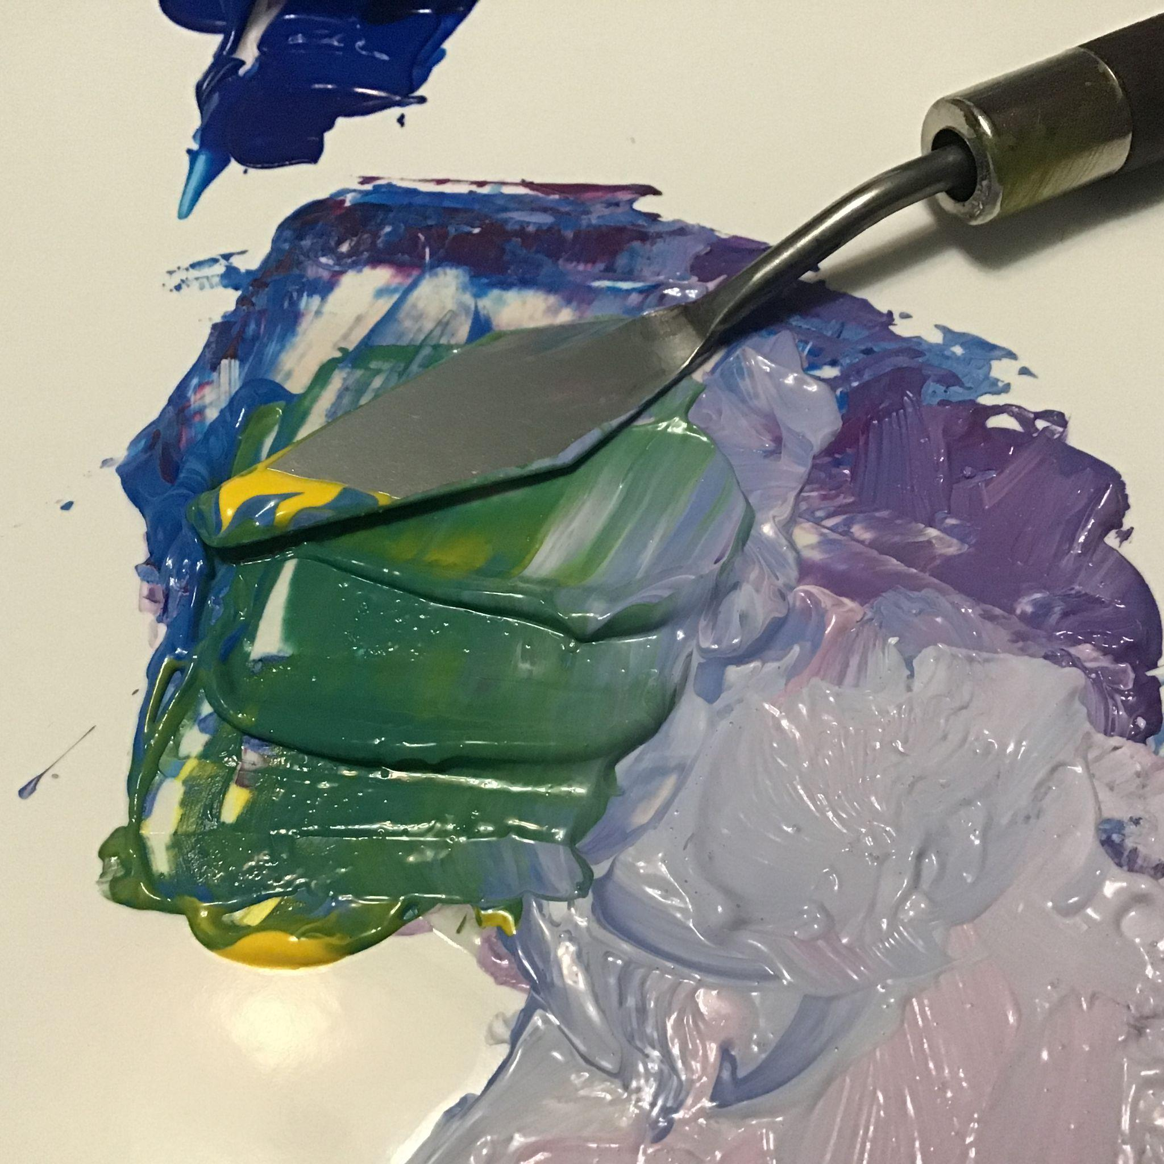
Mix paint on your palette
Don’t mix paint on your painting
قم بخلط الطلاء على لوحة الألوان الخاصة بك.
在调色板上混合颜料。
رنگ را روی پالت خود مخلوط کنید.
Mische die Farben auf deiner Palette.
अपने पैलेट पर रंग मिलाएं।
팔레트에 페인트를 섞습니다.
Boyaxê li ser paleta xwe tevlihev bikin.
Помешајте боје на палети.
Mezcla la pintura en tu paleta.
Paghaluin ang pintura sa iyong palette.
Змішайте фарбу на палітрі.
Notes:
Current Art 11 languages shortened next to English, Summer 2025 generated on 10/30/2025
Mix paint on your palette. Don’t mix paint on your painting.
Shortened text:
Mix paint on your palette.
===
shqiptare - Albanian
Përzieni ngjyra në paletën tuaj. Mos përzieni ngjyra në pikturën tuaj.
አማርኛ - Amharic
በእርስዎ ቤተ-ስዕል ላይ ቀለም ቅልቅል. በስእልዎ ላይ ቀለም አይቀላቅሉ.
عربي - Arabic
امزج الألوان على لوحتك. لا تخلط الألوان على لوحتك.
հայերեն - Armenian
Խառնեք ներկերը ձեր պալիտրայի վրա։ Մի խառնեք ներկերը ձեր նկարի վրա։
Català - Catalan
Barreja la pintura a la paleta. No la barregis a la pintura.
中文 - Chinese
在调色板上调颜料，不要在画布上调颜料。
Nederlands - Dutch
Meng de verf op je palet. Meng de verf niet op je schilderij.
فارسی - Farsi
رنگ‌ها را روی پالت خود مخلوط کنید. رنگ‌ها را روی نقاشی خود مخلوط نکنید.
Français - French
Mélangez les couleurs sur votre palette. Ne mélangez pas les couleurs directement sur votre toile.
Deutsch - German
Mische die Farben auf deiner Palette. Mische die Farben nicht direkt auf dem Gemälde.
ગુજરાતી - Gujarati
તમારા પેલેટ પર પેઇન્ટ મિક્સ કરો. તમારા પેઇન્ટિંગ પર પેઇન્ટ મિક્સ કરશો નહીં.
हिंदी - Hindi
अपने पैलेट पर रंग मिलाएँ। अपनी पेंटिंग पर रंग न मिलाएँ।
Italiano - Italian
Mescola i colori sulla tavolozza. Non mescolare i colori sul dipinto.
日本語 - Japanese
パレットの上で絵の具を混ぜましょう。絵の具を絵の具の上で混ぜてはいけません。
한국어 - Korean
팔레트에 물감을 섞으세요. 그림에 물감을 섞지 마세요.
Kurdî - Kurdish
Boyaxê li ser paleta xwe tevlihev bike. Boyaxê li ser tabloya xwe tevlihev neke.
Melayu - Malay
Campurkan cat pada palet anda. Jangan campurkan cat pada lukisan anda.
മലയാളം - Malayalam
നിങ്ങളുടെ പാലറ്റിൽ പെയിന്റ് മിക്സ് ചെയ്യുക. നിങ്ങളുടെ പെയിന്റിംഗിൽ പെയിന്റ് മിക്സ് ചെയ്യരുത്.
नेपाली - Nepali
आफ्नो पेन्टिङमा पेन्ट नमिसाउनुहोस्।
پښتو - Pashto
په خپل رنګ رنګ کې رنګ مه ګډوئ.
Português - Portuguese
Misture as tintas na paleta. Não misture as tintas diretamente na tela.
ਪੰਜਾਬੀ - Punjabi
ਆਪਣੀ ਪੈਲੇਟ 'ਤੇ ਪੇਂਟ ਮਿਲਾਓ। ਆਪਣੀ ਪੇਂਟਿੰਗ 'ਤੇ ਪੇਂਟ ਨਾ ਮਿਲਾਓ।
Русский - Russian
Смешивайте краски на палитре. Не смешивайте краски на картине.
српски - Serbian
Мешајте боје на палети. Не мешајте боје на слици.
Soomaali - Somali
Ku qas rinjiga palette-kaaga. Ha isku darin rinjiga rinjigaaga.
Español - Spanish
Mezcla la pintura en tu paleta. No mezcles la pintura sobre el lienzo.
basa Sunda - Sundanese
Campur cet dina palette anjeun. Ulah campur cet dina lukisan Anjeun.
kiswahili - Swahili
Changanya rangi kwenye palette yako. Usichanganye rangi kwenye uchoraji wako.
svenska - Swedish
Blanda färg på din palett. Blanda inte färg på din målning.
Tagalog
Paghaluin ang pintura sa iyong palette. Huwag paghaluin ang pintura sa iyong pagpipinta.
தமிழ் - Tamil
உங்கள் வண்ணத் தட்டில் வண்ணப்பூச்சுகளை கலக்கவும். உங்கள் ஓவியத்தில் வண்ணப்பூச்சுகளை கலக்காதீர்கள்.
แบบไทย - Thai
ผสมสีลงบนจานสีของคุณ อย่าผสมสีลงบนภาพวาดของคุณ
Türkçe - Turkish
Boyayı paletinizde karıştırın. Boyayı resminizin üzerinde karıştırmayın.
Українська - Ukrainian
Змішуйте фарби на палітрі. Не змішуйте фарби на картині.
اردو - Urdu
اپنے پیلیٹ پر پینٹ مکس کریں۔ اپنی پینٹنگ پر پینٹ نہ ملائیں۔
Tiếng Việt - Vietnamese
Trộn màu trên bảng màu. Không trộn màu vào tranh vẽ.

Slide 28
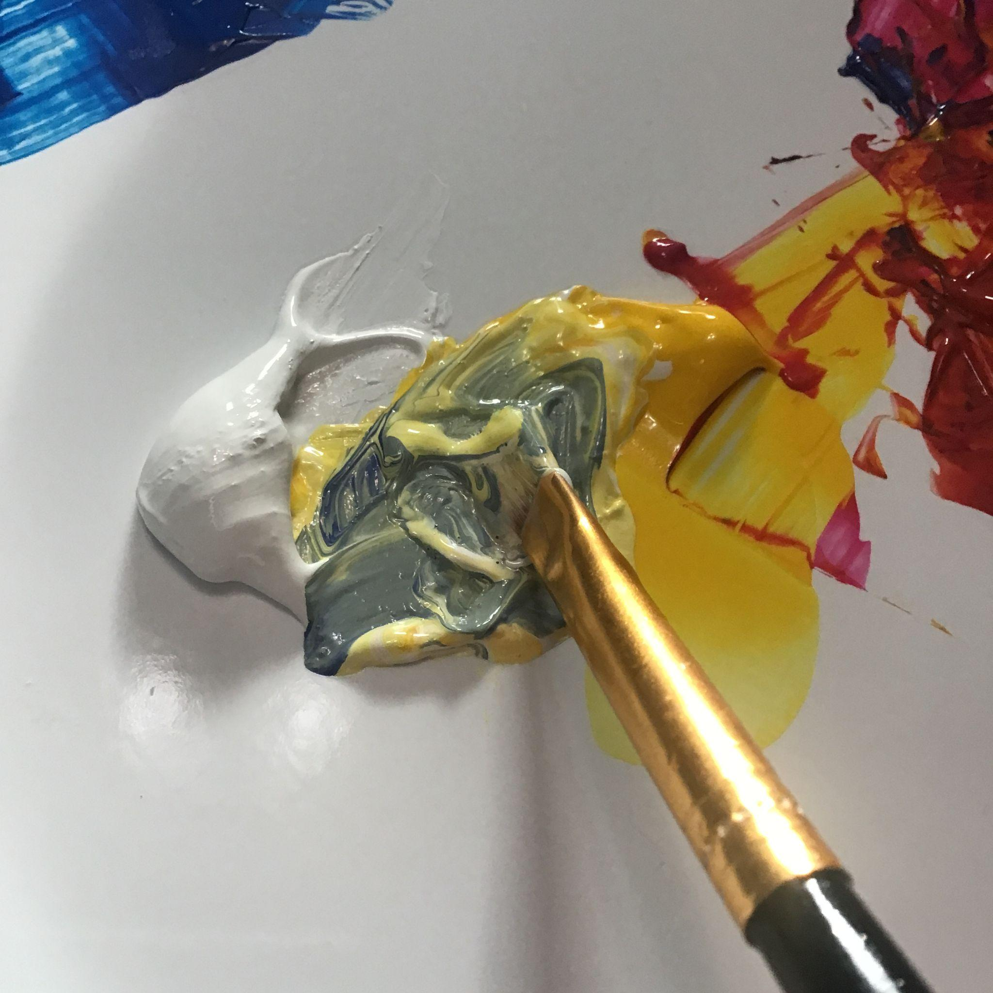
It is easier to accurately mix a small amount of paint with a palette knife…
…than a great big blob with a brush
من الأسهل خلط كمية صغيرة من الطلاء بدقة باستخدام سكين اللوحة بدلاً من خلط كمية كبيرة باستخدام فرشاة.
用调色刀精确混合少量颜料比用画笔混合一大坨颜料要容易得多。
مخلوط کردن دقیق مقدار کمی رنگ با کاردک پالت آسان‌تر از مخلوط کردن یک لکه بزرگ رنگ با قلم‌مو است.
Mit einem Malmesser lässt sich eine kleine Menge Farbe präziser vermischen als ein großer Klecks mit einem Pinsel.
पैलेट चाकू से थोड़ी मात्रा में रंग को सही ढंग से मिलाना, ब्रश से बड़ी मात्रा में रंग मिलाने से कहीं अधिक आसान है।
팔레트 나이프로 적은 양의 페인트를 정확하게 섞는 것이 붓으로 큰 덩어리를 섞는 것보다 쉽습니다.
Tevlihevkirina mîqdareke piçûk a boyaxê bi kêrê paletê ji tevlihevkirina lekeyeke mezin a boyaxê bi firçeyê hêsantir e.
Лакше је прецизно помешати малу количину боје шпатулом него велику мрљу четком.
Es más fácil mezclar con precisión una pequeña cantidad de pintura con una espátula que una gran cantidad con un pincel.
Mas madaling ihalo nang tumpak ang isang maliit na halaga ng pintura gamit ang isang palette knife kaysa sa isang malaking patak na may brush.
Легше точно змішати невелику кількість фарби шпателем для мастихіна, ніж велику краплю пензлем.
NOPE.
Notes:
Current Art 11 languages next to English, Summer 2025 generated on 10/30/2025
It is easier to accurately mix a small amount of paint with a palette knife than a great big blob with a brush.
===
shqiptare - Albanian
Është më e lehtë të përzieni me saktësi një sasi të vogël bojë me një thikë palete sesa një pikë të madhe bojë me një furçë.
አማርኛ - Amharic
በብሩሽ ከትልቅ ትልቅ ነጠብጣብ ይልቅ ትንሽ ቀለም ከፓልቴል ቢላዋ ጋር በትክክል መቀላቀል ቀላል ነው.
عربي - Arabic
من الأسهل خلط كمية صغيرة من الطلاء بدقة باستخدام سكين اللوحة بدلاً من خلط كمية كبيرة باستخدام فرشاة.
հայերեն - Armenian
Ավելի հեշտ է փոքր քանակությամբ ներկը ճշգրիտ խառնել պալիտրա դանակով, քան մեծ կաթիլը՝ վրձնով։
Català - Catalan
És més fàcil barrejar amb precisió una petita quantitat de pintura amb una espàtula que una gran quantitat de pintura amb un pinzell.
中文 - Chinese
用调色刀精确混合少量颜料比用画笔混合一大坨颜料要容易得多。
Nederlands - Dutch
Het is gemakkelijker om een ​​kleine hoeveelheid verf nauwkeurig te mengen met een paletmes dan een grote klodder met een kwast.
فارسی - Farsi
مخلوط کردن دقیق مقدار کمی رنگ با کاردک پالت آسان‌تر از مخلوط کردن یک لکه بزرگ رنگ با قلم‌مو است.
Français - French
Il est plus facile de mélanger avec précision une petite quantité de peinture au couteau à palette qu'une grosse tache au pinceau.
Deutsch - German
Mit einem Malmesser lässt sich eine kleine Menge Farbe präziser vermischen als ein großer Klecks mit einem Pinsel.
ગુજરાતી - Gujarati
બ્રશ વડે મોટા બ્લોબ કરતાં પેલેટ છરી વડે થોડી માત્રામાં પેઇન્ટને સચોટ રીતે ભેળવવું વધુ સરળ છે.
हिंदी - Hindi
पैलेट चाकू से थोड़ी मात्रा में रंग को सही ढंग से मिलाना, ब्रश से बड़ी मात्रा में रंग मिलाने से कहीं अधिक आसान है।
Italiano - Italian
È più facile mescolare accuratamente una piccola quantità di colore con una spatola che una grande quantità con un pennello.
日本語 - Japanese
ブラシで大きな塊を混ぜるよりも、パレットナイフで少量の絵の具を正確に混ぜる方が簡単です。
한국어 - Korean
팔레트 나이프로 적은 양의 페인트를 정확하게 섞는 것이 붓으로 큰 덩어리를 섞는 것보다 쉽습니다.
Kurdî - Kurdish
Tevlihevkirina mîqdareke piçûk a boyaxê bi kêrê paletê ji tevlihevkirina lekeyeke mezin a boyaxê bi firçeyê hêsantir e.
Melayu - Malay
Adalah lebih mudah untuk mencampurkan sejumlah kecil cat dengan pisau palet dengan tepat daripada gumpalan besar yang hebat dengan berus.
മലയാളം - Malayalam
ഒരു വലിയ ബ്ലോബ് ബ്രഷ് ഉപയോഗിച്ച് കലർത്തുന്നതിനേക്കാൾ എളുപ്പമാണ് പാലറ്റ് കത്തി ഉപയോഗിച്ച് ചെറിയ അളവിൽ പെയിന്റ് കൃത്യമായി കലർത്തുന്നത്.
नेपाली - Nepali
ब्रसले ठूलो ब्लबले भन्दा प्यालेट चक्कुले थोरै मात्रामा रंगलाई सही तरिकाले मिसाउनु सजिलो छ।
پښتو - Pashto
د برش سره د یو لوی لوی بلاب په پرتله د پیلټ چاقو سره د رنګ لږ مقدار په سمه توګه مخلوط کول اسانه دي.
Português - Portuguese
É mais fácil misturar com precisão uma pequena quantidade de tinta com uma espátula do que uma grande quantidade com um pincel.
ਪੰਜਾਬੀ - Punjabi
ਪੈਲੇਟ ਚਾਕੂ ਨਾਲ ਥੋੜ੍ਹੀ ਜਿਹੀ ਪੇਂਟ ਨੂੰ ਸਹੀ ਢੰਗ ਨਾਲ ਮਿਲਾਉਣਾ ਬੁਰਸ਼ ਨਾਲ ਇੱਕ ਵੱਡੇ ਗੋਲੇ ਨਾਲੋਂ ਸੌਖਾ ਹੈ।
Русский - Russian
Легче аккуратно смешать небольшое количество краски мастихином, чем большую каплю кистью.
српски - Serbian
Лакше је прецизно помешати малу количину боје шпатулом него велику мрљу четком.
Soomaali - Somali
Way fududahay in si sax ah loogu qaso qadar yar oo rinji ah mindi palette ah marka loo eego buraash weyn oo weyn.
Español - Spanish
Es más fácil mezclar con precisión una pequeña cantidad de pintura con una espátula que una gran cantidad con un pincel.
basa Sunda - Sundanese
Éta langkung gampang pikeun nyampurkeun sakedik cet kalayan péso palette tibatan gumpalan anu ageung kalayan sikat.
kiswahili - Swahili
Ni rahisi kuchanganya kwa usahihi kiasi kidogo cha rangi na kisu cha palette kuliko blob kubwa kubwa na brashi.
svenska - Swedish
Det är lättare att blanda en liten mängd färg noggrant med en palettkniv än en stor klick med en pensel.
Tagalog
Mas madaling ihalo nang tumpak ang isang maliit na halaga ng pintura gamit ang isang palette knife kaysa sa isang malaking patak na may brush.
தமிழ் - Tamil
ஒரு பெரிய பெரிய குமிழியை தூரிகை மூலம் கலப்பதை விட, ஒரு சிறிய அளவு வண்ணப்பூச்சை ஒரு தட்டு கத்தி மூலம் துல்லியமாக கலப்பது எளிது.
แบบไทย - Thai
การผสมสีปริมาณเล็กน้อยด้วยมีดจานสีจะง่ายกว่าการผสมสีก้อนใหญ่ด้วยแปรง
Türkçe - Turkish
Az miktarda boyayı palet bıçağıyla karıştırmak, fırçayla büyük bir boya kütlesini karıştırmaktan daha kolaydır.
Українська - Ukrainian
Легше точно змішати невелику кількість фарби шпателем для мастихіна, ніж велику краплю пензлем.
اردو - Urdu
برش کے ساتھ ایک بڑے بلاب کے مقابلے میں پیلیٹ چاقو کے ساتھ تھوڑی مقدار میں پینٹ کو درست طریقے سے ملانا آسان ہے۔
Tiếng Việt - Vietnamese
Trộn một lượng sơn nhỏ bằng dao pha màu sẽ dễ hơn là trộn một lượng sơn lớn bằng cọ.

Slide 29
Test your paint on something with the same background colour as your painting
Otherwise you will be tricked by simultaneous contrast
اختبر الطلاء على شيء له نفس لون الخلفية للرسمة الخاصة بك.
先在与画作背景颜色相同的物体上测试颜料。
رنگ خود را روی چیزی با رنگ زمینه مشابه نقاشی خود امتحان کنید.
Testen Sie Ihre Farbe auf einem Untergrund mit der gleichen Hintergrundfarbe wie Ihr Gemälde.
अपने पेंट का परीक्षण किसी ऐसी चीज़ पर करें जिसका पृष्ठभूमि रंग आपकी पेंटिंग के रंग के समान हो।
그림과 같은 배경색을 가진 물체에 페인트를 테스트해 보세요.
Boyaxa xwe li ser tiştekî ku rengê paşxaneyê wekî tabloya te ye biceribîne.
Тестирајте боју на нечему са истом бојом позадине као и ваша слика.
Prueba la pintura sobre una superficie con el mismo color de fondo que tu cuadro.
Subukan ang iyong pintura sa isang bagay na may parehong kulay ng background sa iyong pagpipinta.
Перевірте свою фарбу на чомусь із таким самим кольором фону, як і ваша картина.
Notes:
Current Art 11 languages shortened next to English, Summer 2025 generated on 10/30/2025
Test your paint on something with the same background colour as your painting. Otherwise you will be tricked by simultaneous contrast.
Shortened text:
Test your paint on something with the same background colour as your painting.
===
shqiptare - Albanian
Testojeni bojën në diçka me të njëjtën ngjyrë sfondi si piktura juaj. Përndryshe, do të mashtroheni nga kontrasti i njëkohshëm.
አማርኛ - Amharic
እንደ ስዕልዎ ተመሳሳይ የጀርባ ቀለም ባለው ነገር ላይ ቀለምዎን ይሞክሩት። ያለበለዚያ በአንድ ጊዜ ንፅፅር ይታለልዎታል።
عربي - Arabic
اختبر ألوانك على خلفية بلون مماثل للون لوحتك. وإلا ستُخدع بتباين الألوان المتزامن.
հայերեն - Armenian
Փորձարկեք ձեր ներկը ձեր նկարի ֆոնի գույնին համապատասխանող ներկի վրա։ Հակառակ դեպքում ձեզ կխաբի միաժամանակյա հակադրությունը։
Català - Catalan
Prova la teva pintura en alguna cosa amb el mateix color de fons que la teva pintura. Si no, seràs enganyat pel contrast simultani.
中文 - Chinese
先在与画作背景颜色相同的物体上测试颜料。否则，你会被同时对比法所误导。
Nederlands - Dutch
Test je verf op iets met dezelfde achtergrondkleur als je schilderij. Anders word je misleid door het simultane contrast.
فارسی - Farsi
رنگ خود را روی چیزی با پس‌زمینه‌ای هم‌رنگ با نقاشی‌تان امتحان کنید. در غیر این صورت، کنتراست همزمان شما را فریب خواهد داد.
Français - French
Testez votre peinture sur un support de la même couleur que votre tableau. Sinon, vous risquez d'être trompé par le contraste simultané.
Deutsch - German
Testen Sie Ihre Farbe auf einem Untergrund mit der gleichen Farbe wie Ihr Bild. Andernfalls könnten Sie durch den Simultankontrast getäuscht werden.
ગુજરાતી - Gujarati
તમારા પેઇન્ટિંગ જેવા જ બેકગ્રાઉન્ડ કલરવાળી કોઈ વસ્તુ પર તમારા પેઇન્ટનું પરીક્ષણ કરો. નહીં તો તમે એક સાથે કોન્ટ્રાસ્ટ દ્વારા છેતરાઈ જશો.
हिंदी - Hindi
अपनी पेंटिंग के रंग के समान पृष्ठभूमि वाली किसी चीज़ पर अपने पेंट का परीक्षण करें। अन्यथा आप एक साथ कंट्रास्ट के कारण धोखा खा जाएँगे।
Italiano - Italian
Prova la vernice su uno sfondo dello stesso colore del dipinto. Altrimenti, il contrasto simultaneo ti ingannerà.
日本語 - Japanese
絵の具と同じ背景色の上でテストをしましょう。そうしないと、同時対比に惑わされてしまいます。
한국어 - Korean
그림과 같은 배경색을 가진 물체에 물감을 테스트해 보세요. 그렇지 않으면 동시 대비에 속을 수 있습니다.
Kurdî - Kurdish
Rengê paşxaneya xwe li ser tiştekî bi heman rengê paşxaneyê wekî tabloya xwe biceribîne. Yan na, berevajîkirina hevdem dê te bixapîne.
Melayu - Malay
Uji cat anda pada sesuatu dengan warna latar belakang yang sama dengan lukisan anda. Jika tidak, anda akan tertipu dengan kontras serentak.
മലയാളം - Malayalam
നിങ്ങളുടെ പെയിന്റിംഗിന്റെ അതേ പശ്ചാത്തല നിറമുള്ള എന്തെങ്കിലും പെയിന്റിൽ പരീക്ഷിച്ചു നോക്കുക. അല്ലെങ്കിൽ ഒരേസമയം കോൺട്രാസ്റ്റ് ഉപയോഗിച്ച് നിങ്ങൾ കബളിപ്പിക്കപ്പെടും.
नेपाली - Nepali
तपाईंको पेन्टिङ जस्तै पृष्ठभूमि रङ भएको कुनै चीजमा आफ्नो पेन्ट परीक्षण गर्नुहोस्। अन्यथा तपाईं एकैसाथ कन्ट्रास्टबाट धोका पाउनुहुनेछ।
پښتو - Pashto
خپل رنګ په هغه څه باندې ازموئ چې ستاسو د انځور په څیر ورته پس منظر رنګ لري. که نه نو تاسو به د ورته وخت برعکس لخوا دوکه شئ.
Português - Portuguese
Faça um teste com a tinta em uma superfície que tenha a mesma cor de fundo da sua pintura. Caso contrário, você será enganado pelo contraste simultâneo.
ਪੰਜਾਬੀ - Punjabi
ਆਪਣੀ ਪੇਂਟਿੰਗ ਦੇ ਪਿਛੋਕੜ ਵਾਲੇ ਰੰਗ ਨਾਲ ਕਿਸੇ ਚੀਜ਼ 'ਤੇ ਆਪਣੇ ਪੇਂਟ ਦੀ ਜਾਂਚ ਕਰੋ। ਨਹੀਂ ਤਾਂ ਤੁਹਾਨੂੰ ਇੱਕੋ ਸਮੇਂ ਦੇ ਕੰਟ੍ਰਾਸਟ ਦੁਆਰਾ ਧੋਖਾ ਦਿੱਤਾ ਜਾਵੇਗਾ।
Русский - Russian
Проверьте краску на фоне того же цвета, что и ваша картина. Иначе вас может обмануть одновременный контраст.
српски - Serbian
Тестирајте боју на нечему са истом бојом позадине као и ваша слика. У супротном, бићете преварени истовременим контрастом.
Soomaali - Somali
Ku tijaabi rinjigaaga shay leh midabka asalka ah ee rinjiyeyntaada. Haddii kale waxaa lagu khiyaameeyaa isbarbardhig isla mar ah.
Español - Spanish
Prueba la pintura sobre una superficie del mismo color de fondo que tu cuadro. De lo contrario, el contraste simultáneo te engañará.
basa Sunda - Sundanese
Uji cet anjeun dina hal anu warna latar anu sami sareng lukisan anjeun. Upami teu kitu, anjeun bakal ditipu ku kontras sakaligus.
kiswahili - Swahili
Jaribu rangi yako kwenye kitu chenye rangi ya usuli sawa na mchoro wako. Vinginevyo utadanganywa kwa kulinganisha kwa wakati mmoja.
svenska - Swedish
Testa din färg på något med samma bakgrundsfärg som din målning. Annars blir du lurad av den samtidiga kontrasten.
Tagalog
Subukan ang iyong pintura sa isang bagay na may parehong kulay ng background sa iyong pagpipinta. Kung hindi, malilinlang ka ng sabay-sabay na kaibahan.
தமிழ் - Tamil
உங்கள் ஓவியத்தின் அதே பின்னணி நிறத்தைக் கொண்ட ஏதாவது ஒன்றில் உங்கள் வண்ணப்பூச்சைச் சோதிக்கவும். இல்லையெனில், ஒரே நேரத்தில் வேறுபடுத்தி காட்டுவதன் மூலம் நீங்கள் ஏமாற்றப்படுவீர்கள்.
แบบไทย - Thai
ลองทดสอบสีของคุณกับวัตถุที่มีสีพื้นหลังเดียวกับภาพวาดของคุณ ไม่เช่นนั้น คุณจะโดนหลอกด้วยคอนทราสต์ที่เกิดขึ้นพร้อมกัน
Türkçe - Turkish
Boyanızı, resminizle aynı arka plan rengine sahip bir şey üzerinde deneyin. Aksi takdirde, aynı anda oluşan kontrast sizi yanıltabilir.
Українська - Ukrainian
Перевірте фарбу на чомусь із таким самим кольором фону, як і ваша картина. Інакше вас обдурить одночасний контраст.
اردو - Urdu
آپ کی پینٹنگ کے طور پر ایک ہی پس منظر کے رنگ کے ساتھ کسی چیز پر اپنے پینٹ کی جانچ کریں. بصورت دیگر آپ بیک وقت کنٹراسٹ سے دھوکہ کھا جائیں گے۔
Tiếng Việt - Vietnamese
Hãy thử sơn trên một vật có cùng màu nền với bức tranh của bạn. Nếu không, bạn sẽ bị đánh lừa bởi sự tương phản đồng thời.

Slide 30
When you need to clean your palette, soak it in a thin layer of water and wipe into the garbage, not the sink
🎨→🗑️
عندما تحتاج إلى تنظيف لوح الألوان الخاص بك، انقعه في طبقة رقيقة من الماء ثم امسحه في سلة المهملات، وليس في الحوض
清洗调色盘时，用薄薄一层水浸泡，然后将水擦入垃圾桶，而不是水槽。
وقتی نیاز به تمیز کردن پالت خود دارید، آن را در یک لایه نازک آب خیس کنید و داخل سطل زباله، نه سینک ظرفشویی، پاک کنید.
Wenn Sie Ihre Palette reinigen müssen, weichen Sie sie in einem dünnen Wasserfilm ein und wischen Sie sie im Mülleimer ab, nicht im Waschbecken.
जब आपको अपने पैलेट को साफ करने की आवश्यकता हो, तो उसे पानी की एक पतली परत में भिगोएं और सिंक में नहीं, बल्कि कूड़ेदान में पोंछें
팔레트를 세척해야 할 때는 얇은 물에 담가서 싱크대가 아닌 쓰레기통에 버리십시오.
Dema ku pêdivî ye ku hûn paleta xwe paqij bikin, wê di qatek zirav a avê de bihêlin û bavêjin nav çopê, ne di lavaboyê de.
Када треба да очистите палету, потопите је у танак слој воде и обришите у смеће, а не у судоперу.
Cuando necesites limpiar tu paleta, sumérgela en una fina capa de agua y tírala a la basura, no al fregadero.
Kapag kailangan mong linisin ang iyong palette, ibabad ito sa isang manipis na layer ng tubig at punasan sa basurahan, hindi sa lababo
Коли вам потрібно почистити палітру, замочіть її в тонкому шарі води та протріть у смітник, а не в раковину.
Notes:
Current Art 11 languages next to English, Summer 2025 generated on 10/30/2025
When you need to clean your palette, soak it in a thin layer of water and wipe into the garbage, not the sink
===
shqiptare - Albanian
Kur të duhet të pastrosh paletën, zhyte në një shtresë të hollë uji dhe fshije në plehra, jo në lavaman.
አማርኛ - Amharic
ቤተ-ስዕልዎን ማጽዳት በሚፈልጉበት ጊዜ በትንሽ ውሃ ውስጥ ይንከሩት እና ወደ ቆሻሻ መጣያ ውስጥ ይጥረጉ, ማጠቢያ ገንዳውን ሳይሆን.
عربي - Arabic
عندما تحتاج إلى تنظيف لوح الألوان الخاص بك، انقعه في طبقة رقيقة من الماء ثم امسحه في سلة المهملات، وليس في الحوض
հայերեն - Armenian
Երբ անհրաժեշտ է մաքրել ձեր պալիտրաը, թրջեք այն ջրի բարակ շերտով և սրբեք աղբի մեջ, այլ ոչ թե լվացարանի մեջ։
Català - Catalan
Quan necessiteu netejar la paleta, submergiu-la en una capa fina d'aigua i netegeu-la a les escombraries, no a la pica.
中文 - Chinese
清洗调色盘时，用薄薄一层水浸泡，然后将水擦入垃圾桶，而不是水槽。
Nederlands - Dutch
Als je je palet moet schoonmaken, week het dan in een dun laagje water en veeg het in de prullenbak, niet in de gootsteen.
فارسی - Farsi
وقتی نیاز به تمیز کردن پالت خود دارید، آن را در یک لایه نازک آب خیس کنید و داخل سطل زباله، نه سینک ظرفشویی، پاک کنید.
Français - French
Pour nettoyer votre palette, trempez-la dans une fine couche d'eau et essuyez-la au-dessus de la poubelle, et non de l'évier.
Deutsch - German
Wenn Sie Ihre Palette reinigen müssen, weichen Sie sie in einem dünnen Wasserfilm ein und wischen Sie sie im Mülleimer ab, nicht im Waschbecken.
ગુજરાતી - Gujarati
જ્યારે તમારે તમારા પેલેટને સાફ કરવાની જરૂર હોય, ત્યારે તેને પાણીના પાતળા સ્તરમાં પલાળી રાખો અને સિંકમાં નહીં, પણ કચરાપેટીમાં સાફ કરો.
हिंदी - Hindi
जब आपको अपने पैलेट को साफ करने की आवश्यकता हो, तो उसे पानी की एक पतली परत में भिगोएं और सिंक में नहीं, बल्कि कूड़ेदान में पोंछें
Italiano - Italian
Quando devi pulire la tavolozza, immergila in un sottile strato d'acqua e puliscila nella spazzatura, non nel lavandino
日本語 - Japanese
パレットを洗う必要があるときは、薄い層の水に浸し、シンクではなくゴミ箱に捨ててください。
한국어 - Korean
팔레트를 세척해야 할 때는 얇은 물에 담가서 싱크대가 아닌 쓰레기통에 버리십시오.
Kurdî - Kurdish
Dema ku pêdivî ye ku hûn paleta xwe paqij bikin, wê di qatek zirav a avê de bihêlin û bavêjin nav çopê, ne di lavaboyê de.
Melayu - Malay
Apabila anda perlu membersihkan palet anda, rendam dalam lapisan nipis air dan lap ke dalam sampah, bukan sinki
മലയാളം - Malayalam
നിങ്ങളുടെ പാലറ്റ് വൃത്തിയാക്കേണ്ടിവരുമ്പോൾ, അത് ഒരു നേർത്ത പാളി വെള്ളത്തിൽ മുക്കി സിങ്കിലേക്ക് അല്ല, മാലിന്യത്തിലേക്ക് തുടയ്ക്കുക.
नेपाली - Nepali
जब तपाईंलाई आफ्नो प्यालेट सफा गर्न आवश्यक पर्दछ, यसलाई पानीको पातलो तहमा भिजाउनुहोस् र सिङ्कमा होइन, फोहोरमा पुछ्नुहोस्।
پښتو - Pashto
کله چې تاسو اړتیا لرئ خپل پالټ پاک کړئ، نو دا د اوبو په یوه پتلي طبقه کې ډوب کړئ او په کثافاتو کې یې ومینځئ، نه په سینک کې.
Português - Portuguese
Quando precisar limpar sua paleta, molhe-a em uma fina camada de água e limpe-a jogando-a no lixo, não na pia.
ਪੰਜਾਬੀ - Punjabi
ਜਦੋਂ ਤੁਹਾਨੂੰ ਆਪਣੇ ਪੈਲੇਟ ਨੂੰ ਸਾਫ਼ ਕਰਨ ਦੀ ਲੋੜ ਹੋਵੇ, ਤਾਂ ਇਸਨੂੰ ਪਾਣੀ ਦੀ ਪਤਲੀ ਪਰਤ ਵਿੱਚ ਭਿਓ ਦਿਓ ਅਤੇ ਕੂੜੇ ਵਿੱਚ ਪੂੰਝੋ, ਸਿੰਕ ਵਿੱਚ ਨਹੀਂ।
Русский - Russian
Когда вам нужно очистить палитру, опустите ее в тонкий слой воды и вытрите в мусорное ведро, а не в раковину.
српски - Serbian
Када треба да очистите палету, потопите је у танак слој воде и обришите у смеће, а не у судоперу.
Soomaali - Somali
Markaad u baahato inaad nadiifiso palette kaaga, ku qooy lakabka khafiifka ah oo biyo ah oo ku tirtir qashinka, ma aha saxanka
Español - Spanish
Cuando necesites limpiar tu paleta, sumérgela en una fina capa de agua y tírala a la basura, no al fregadero.
basa Sunda - Sundanese
Nalika anjeun kedah ngabersihan palette anjeun, soak dina lapisan ipis cai sareng usap kana sampah, sanés tilelep.
kiswahili - Swahili
Wakati unahitaji kusafisha palette yako, loweka kwenye safu nyembamba ya maji na uifuta kwenye takataka, sio kuzama.
svenska - Swedish
När du behöver rengöra din palett, blötlägg den i ett tunt lager vatten och torka den i soporna, inte i handfatet.
Tagalog
Kapag kailangan mong linisin ang iyong palette, ibabad ito sa isang manipis na layer ng tubig at punasan sa basurahan, hindi sa lababo
தமிழ் - Tamil
உங்கள் தட்டுகளை சுத்தம் செய்ய வேண்டியிருக்கும் போது, ​​அதை ஒரு மெல்லிய அடுக்கில் தண்ணீரில் நனைத்து, குப்பைத் தொட்டியில் துடைக்கவும், சிங்க்கில் அல்ல.
แบบไทย - Thai
เมื่อคุณต้องทำความสะอาดจานสี ให้แช่ไว้ในน้ำบางๆ แล้วเช็ดลงในถังขยะ ไม่ใช่ในอ่างล้างจาน
Türkçe - Turkish
Paletinizi temizlemeniz gerektiğinde, ince bir su tabakasına batırın ve lavaboya değil çöp kutusuna silin.
Українська - Ukrainian
Коли вам потрібно почистити палітру, замочіть її в тонкому шарі води та протріть у смітник, а не в раковину.
اردو - Urdu
جب آپ کو اپنے پیلیٹ کو صاف کرنے کی ضرورت ہو تو اسے پانی کی ایک پتلی تہہ میں بھگو دیں اور کوڑے میں صاف کریں، سنک میں نہیں۔
Tiếng Việt - Vietnamese
Khi bạn cần vệ sinh bảng màu, hãy ngâm nó trong một lớp nước mỏng và lau vào thùng rác, không lau vào bồn rửa.

Slide 32
Tips for painting
Always keep painting. If something is drying, paint something else.
If a layer needs to dry, be patient and let it dry properly.
This paint is translucent. It will often be easier to adjust a colour than remix it perfectly.
Solid flat colours are unskilled and boring. Don’t bother.
Acrylic paint is meant to be used thickly. Try to not to water it down.
Realistic colours are ugly and stressful to paint. Use a colour scheme instead.
Think in terms of the shape of blocks of colour.
Think of what qualities you want in a colour. Think how much white, how grey, how green. Never name a colour in your mind, you will make it less sophisticated.
Notes:
Record Art 11 translations in notes only, Summer 2025 generated on 10/30/2025
Tips for painting: Always keep painting. If something is drying, paint something else. If a layer needs to dry, be patient and let it dry properly. This paint is translucent. It will often be easier to adjust a colour than remix it perfectly. Solid flat colours are unskilled and boring. Don’t bother. Acrylic paint is meant to be used thickly. Try to not to water it down. Realistic colours are ugly and stressful to paint. Use a colour scheme instead. Think in terms of the shape of blocks of colour. Think of what qualities you want in a colour. Think how much white, how grey, how green. Never name a colour in your mind, you will make it less sophisticated.
===
shqiptare - Albanian
Këshilla për lyerjen: Vazhdoni gjithmonë të lyeni. Nëse diçka po thahet, lyejeni diçka tjetër. Nëse një shtresë duhet të thahet, kini durim dhe lëreni të thahet siç duhet. Kjo bojë është e tejdukshme. Shpesh do të jetë më e lehtë të rregulloni një ngjyrë sesa ta përzieni në mënyrë të përsosur. Ngjyrat e ngurta dhe të sheshta janë të paafta dhe të mërzitshme. Mos u shqetësoni. Boja akrilike është menduar të përdoret me trashësi. Mundohuni të mos e holloni. Ngjyrat realiste janë të shëmtuara dhe stresuese për t'u lyer. Përdorni një skemë ngjyrash në vend të kësaj. Mendoni për formën e blloqeve të ngjyrave. Mendoni se cilat cilësi dëshironi në një ngjyrë. Mendoni se sa e bardhë, sa gri, sa jeshile. Mos përmendni kurrë një ngjyrë në mendjen tuaj, do ta bëni më pak të sofistikuar.
አማርኛ - Amharic
ለመሳል ምክሮች: ሁልጊዜ መቀባትን ይቀጥሉ. የሆነ ነገር እየደረቀ ከሆነ, ሌላ ነገር ይሳሉ. አንድ ንብርብር ማድረቅ ካስፈለገ በትዕግስት ይጠብቁ እና በትክክል ይደርቅ. ይህ ቀለም ግልጽ ነው. ብዙውን ጊዜ ቀለምን በትክክል ከመቀላቀል ይልቅ ማስተካከል ቀላል ይሆናል. ድፍን ጠፍጣፋ ቀለሞች ችሎታ የሌላቸው እና አሰልቺ ናቸው. አትጨነቅ. አሲሪሊክ ቀለም በጥቅም ላይ እንዲውል የታሰበ ነው. ውሃውን ላለማጠጣት ይሞክሩ. ተጨባጭ ቀለሞች ለመሳል አስቀያሚ እና አስጨናቂ ናቸው. በምትኩ የቀለም ዘዴን ተጠቀም። ከቀለም ብሎኮች ቅርፅ አንፃር ያስቡ። በቀለም ውስጥ ምን አይነት ባህሪያት እንደሚፈልጉ ያስቡ. ምን ያህል ነጭ, ግራጫ, አረንጓዴ ምን ያህል እንደሆነ አስብ. በአእምሮዎ ውስጥ አንድን ቀለም በጭራሽ አይሰይሙ, ያነሰ ውስብስብ ያደርጉታል.
عربي - Arabic
نصائح للرسم: استمر في الرسم. إذا جفّ شيء ما، فارسم آخر. إذا احتاجت طبقة إلى الجفاف، فكن صبورًا واتركها تجف جيدًا. هذا الطلاء شفاف. غالبًا ما يكون تعديل اللون أسهل من إعادة مزجه بشكل مثالي. الألوان السادة والمسطحة غير ماهرة ومملة. لا تُرهق نفسك. صُممت ألوان الأكريليك للاستخدام بكثافة. حاول ألا تُخففها بالماء. الألوان الواقعية قبيحة ومجهدة للرسم. استخدم نظامًا لونيًا بدلًا من ذلك. فكّر في شكل كتل الألوان. فكّر في الصفات التي تريدها في اللون. فكّر في مقدار البياض، ومدى الرمادي، ومدى الخضرة. لا تُسمّي لونًا في ذهنك، فهذا سيجعله أقل أناقة.
հայերեն - Armenian
Հուշումներ ներկելու համար. Միշտ շարունակեք ներկել: Եթե ինչ-որ բան չորանում է, ներկեք ուրիշ բան: Եթե շերտը պետք է չորանա, համբերատար եղեք և թողեք, որ այն լավ չորանա: Այս ներկը կիսաթափանցիկ է: Հաճախ ավելի հեշտ կլինի գույնը կարգավորել, քան այն կատարյալ խառնել: Միատարր, հարթ գույները անփորձ և ձանձրալի են: Մի անհանգստացեք: Ակրիլային ներկը նախատեսված է խիտ օգտագործման համար: Փորձեք այն չջրազրկել: Իրատեսական գույները տգեղ և սթրեսային են նկարելու համար: Դրա փոխարեն օգտագործեք գունային սխեմա: Մտածեք գույների բլոկների ձևի մասին: Մտածեք, թե ինչ հատկանիշներ եք ուզում գույնի մեջ: Մտածեք, թե որքան սպիտակ, որքան մոխրագույն, որքան կանաչ: Երբեք մի՛ անվանեք որևէ գույն ձեր մտքում, դա այն կդարձնի պակաս բարդ:
Català - Catalan
Consells per pintar: Continua pintant sempre. Si alguna cosa s'està assecant, pinta'n una altra. Si una capa s'ha d'assecar, sigues pacient i deixa-la assecar correctament. Aquesta pintura és translúcida. Sovint serà més fàcil ajustar un color que remesclar-lo perfectament. Els colors plans sòlids són poc elaborats i avorrits. No t'hi molestis. La pintura acrílica està pensada per utilitzar-se de manera espessa. Intenta no diluir-la. Els colors realistes són lletjos i estressants de pintar. Fes servir una combinació de colors. Pensa en termes de la forma dels blocs de color. Pensa en quines qualitats vols en un color. Pensa en quant de blanc, quant de gris, quant de verd. No diguis mai un color a la teva ment, el faràs menys sofisticat.
中文 - Chinese
绘画技巧：要不停地画。如果颜料在干，就画别的。如果某一层需要干燥，请耐心等待它完全干透。这种颜料是半透明的，调整颜色通常比完美地重新调配颜色要容易得多。纯色平涂显得不够专业，而且很乏味，所以不要尝试。丙烯颜料应该厚涂，尽量不要稀释。写实色彩既难看又费力，不如使用配色方案。在创作时，要考虑色块的形状，想想你想要的颜色应该具备哪些特质，比如多少白色、多少灰色、多少绿色。永远不要在脑海中给颜色命名，那样会降低它的精致感。
Nederlands - Dutch
Tips voor schilderen: Blijf altijd schilderen. Als iets droogt, schilder dan iets anders. Als een laag moet drogen, wees dan geduldig en laat het goed drogen. Deze verf is transparant. Het is vaak makkelijker om een ​​kleur aan te passen dan om hem perfect te mengen. Effen, effen kleuren zijn onhandig en saai. Doe geen moeite. Acrylverf is bedoeld om dik aan te brengen. Probeer het niet te verdunnen. Realistische kleuren zijn lelijk en stressvol om te schilderen. Gebruik in plaats daarvan een kleurenschema. Denk in termen van de vorm van kleurvlakken. Bedenk welke kwaliteiten je in een kleur wilt. Denk na over hoeveel wit, grijs of groen je wilt. Noem nooit een kleur in gedachten, je maakt hem alleen maar minder verfijnd.
فارسی - Farsi
نکاتی برای نقاشی: همیشه به نقاشی ادامه دهید. اگر چیزی در حال خشک شدن است، چیز دیگری را رنگ کنید. اگر لایه‌ای نیاز به خشک شدن دارد، صبور باشید و بگذارید به درستی خشک شود. این رنگ شفاف است. اغلب تنظیم رنگ آسان‌تر از ترکیب کامل آن است. رنگ‌های یکدست و صاف، غیرحرفه‌ای و خسته‌کننده هستند. خودتان را به زحمت نیندازید. رنگ اکریلیک برای استفاده غلیظ طراحی شده است. سعی کنید آن را رقیق نکنید. رنگ‌های واقع‌گرایانه برای نقاشی زشت و استرس‌زا هستند. به جای آن از یک طرح رنگی استفاده کنید. به شکل بلوک‌های رنگ فکر کنید. به این فکر کنید که چه ویژگی‌هایی را در یک رنگ می‌خواهید. به این فکر کنید که چقدر سفید، چقدر خاکستری، چقدر سبز. هرگز رنگی را در ذهن خود نامگذاری نکنید، آن را از ظرافت کمتری برخوردار خواهید کرد.
Français - French
Conseils pour peindre : Peignez sans cesse. Si une couche sèche, peignez autre chose. Si une couche a besoin de sécher, soyez patient et laissez-la sécher complètement. Cette peinture est translucide. Il est souvent plus facile d’ajuster une couleur que de la recréer à la perfection. Les couleurs unies et plates manquent de finesse et d’élégance. Inutile de s’en préoccuper. La peinture acrylique est faite pour être appliquée en couche épaisse. Évitez de la diluer. Les couleurs réalistes sont laides et difficiles à appliquer. Privilégiez plutôt une palette de couleurs. Pensez en termes de formes et de blocs de couleur. Réfléchissez aux qualités que vous recherchez dans une couleur : la quantité de blanc, de gris, de vert. Ne nommez jamais une couleur mentalement, cela la rendra moins sophistiquée.
Deutsch - German
Tipps zum Malen: Malen Sie immer weiter. Wenn etwas trocknet, malen Sie etwas anderes. Wenn eine Farbschicht trocknen muss, haben Sie Geduld und lassen Sie sie gut durchtrocknen. Diese Farbe ist transparent. Oft ist es einfacher, einen Farbton anzupassen, als ihn perfekt neu zu mischen. Vollflächige, matte Farben wirken unprofessionell und langweilig. Lassen Sie es lieber. Acrylfarbe soll dick aufgetragen werden. Verdünnen Sie sie möglichst nicht mit Wasser. Realistische Farben sind unschön und anstrengend zu malen. Verwenden Sie stattdessen ein Farbschema. Denken Sie in Form von Farbblöcken. Überlegen Sie, welche Eigenschaften Sie einer Farbe geben möchten. Denken Sie an den Weißanteil, den Grauanteil, den Grünanteil. Benennen Sie eine Farbe niemals im Kopf, das macht sie weniger raffiniert.
ગુજરાતી - Gujarati
પેઇન્ટિંગ માટે ટિપ્સ: હંમેશા પેઇન્ટિંગ કરતા રહો. જો કંઈક સુકાઈ રહ્યું હોય, તો બીજું કંઈક પેઇન્ટ કરો. જો કોઈ સ્તર સૂકવવાની જરૂર હોય, તો ધીરજ રાખો અને તેને યોગ્ય રીતે સૂકવવા દો. આ પેઇન્ટ અર્ધપારદર્શક છે. રંગને સંપૂર્ણપણે રિમિક્સ કરવા કરતાં તેને સમાયોજિત કરવું ઘણીવાર સરળ રહેશે. સોલિડ ફ્લેટ રંગો અકુશળ અને કંટાળાજનક હોય છે. ચિંતા કરશો નહીં. એક્રેલિક પેઇન્ટ જાડા ઉપયોગ માટે બનાવાયેલ છે. તેને પાણીયુક્ત ન કરવાનો પ્રયાસ કરો. વાસ્તવિક રંગો પેઇન્ટ કરવા માટે કદરૂપું અને તણાવપૂર્ણ હોય છે. તેના બદલે રંગ યોજનાનો ઉપયોગ કરો. રંગના બ્લોક્સના આકારના સંદર્ભમાં વિચારો. તમે રંગમાં કયા ગુણો ઇચ્છો છો તે વિચારો. વિચારો કે કેટલો સફેદ, કેટલો ગ્રે, કેટલો લીલો. તમારા મનમાં ક્યારેય કોઈ રંગનું નામ ન લો, તમે તેને ઓછો સુસંસ્કૃત બનાવશો.
हिंदी - Hindi
पेंटिंग के लिए सुझाव: हमेशा पेंटिंग करते रहें। अगर कोई चीज़ सूख रही है, तो किसी और चीज़ पर पेंट करें। अगर किसी परत को सूखने की ज़रूरत है, तो धैर्य रखें और उसे ठीक से सूखने दें। यह पेंट पारदर्शी होता है। किसी रंग को सही से मिलाने की बजाय उसे समायोजित करना अक्सर आसान होता है। पक्के, सपाट रंग अकुशल और उबाऊ होते हैं। परेशान न हों। ऐक्रेलिक पेंट का इस्तेमाल गाढ़ा करने के लिए किया जाता है। कोशिश करें कि उसमें पानी न डालें। यथार्थवादी रंग भद्दे लगते हैं और पेंट करने में तनावपूर्ण होते हैं। इसके बजाय एक रंग योजना का इस्तेमाल करें। रंग के ब्लॉकों के आकार के बारे में सोचें। सोचें कि आप किसी रंग में क्या गुण चाहते हैं। सोचें कि कितना सफ़ेद, कितना स्लेटी, कितना हरा। अपने मन में कभी भी किसी रंग का नाम न लें, आप उसे कम परिष्कृत बना देंगे।
Italiano - Italian
Consigli per dipingere: Continua sempre a dipingere. Se qualcosa si asciuga, dipingi qualcos'altro. Se uno strato deve asciugarsi, sii paziente e lascialo asciugare bene. Questa vernice è traslucida. Spesso sarà più facile aggiustare un colore che rimescolarlo perfettamente. I colori piatti e pieni sono poco professionali e noiosi. Non preoccuparti. La vernice acrilica è pensata per essere usata in modo denso. Cerca di non diluirla. I colori realistici sono brutti e stressanti da dipingere. Usa invece una combinazione di colori. Pensa in termini di forma dei blocchi di colore. Pensa alle qualità che desideri in un colore. Pensa a quanto bianco, quanto grigio, quanto verde. Non nominare mai un colore nella tua mente, lo renderai meno sofisticato.
日本語 - Japanese
絵を描く際のヒント: 常に絵を描き続けましょう。何かが乾いている場合は、別のものを塗りましょう。層が乾く必要がある場合は、焦らずに完全に乾くまで待ちましょう。この絵の具は半透明です。色を完璧に混ぜ合わせるよりも、調整する方が簡単な場合がよくあります。単色は下手で退屈です。気にしないでください。アクリル絵の具は厚く塗ることを前提としています。水で薄めないようにしてください。写実的な色は醜く、描くのもストレスになります。代わりに配色を使いましょう。色のブロックの形について考えましょう。色にどのような性質を求めるかを考えましょう。白、グレー、緑の量をどれくらいにするかを考えましょう。頭の中で色に名前を付けないでください。洗練されていない色になってしまいます。
한국어 - Korean
페인팅 팁: 항상 페인팅을 계속하세요. 마르고 있는 부분이 있으면 다른 것을 칠하세요. 한 겹을 말려야 한다면, 인내심을 가지고 잘 말리세요. 이 물감은 반투명합니다. 색상을 완벽하게 섞는 것보다 조절하는 것이 더 쉬울 때가 많습니다. 단색 단색은 서툴고 지루합니다. 걱정하지 마세요. 아크릴 물감은 두껍게 사용해야 합니다. 너무 묽게 하지 마세요. 사실적인 색상은 보기 싫고 칠하기 힘듭니다. 대신 색 구성표를 사용하세요. 색상 블록의 모양을 고려하세요. 색상에 어떤 특징을 원하는지 생각하세요. 흰색, 회색, 녹색을 얼마나 넣을지 생각하세요. 머릿속으로 색상을 정해놓지 마세요. 그러면 색상이 덜 세련될 것입니다.
Kurdî - Kurdish
Serişteyên bo boyaxkirinê: Her tim boyaxkirinê bidomînin. Ger tiştek zuwa dibe, tiştekî din boyax bikin. Ger pêdivî bi zuwabûna qatek hebe, sebir bikin û bihêlin bi rêkûpêk zuwa bibe. Ev boyax şefaf e. Gelek caran sererastkirina rengek ji tevlihevkirina wê bi awayekî bêkêmasî hêsantir e. Rengên yekreng û sade bêzar û bêzar in. Xem meke. Boyaxa akrîlîk ji bo karanîna qalind hatiye çêkirin. Hewl bide ku wê av nede. Rengên rastîn ji bo boyaxkirinê nexweş û stresdar in. Li şûna wê, şêmayek rengan bikar bîne. Li gorî şiklê blokên rengan bifikire. Bifikire ku hûn di rengek de çi taybetmendiyan dixwazin. Bifikire ka çiqas spî, çiqas gewr, çiqas kesk e. Qet di hişê xwe de navê rengekî nebêje, hûn ê wê kêmtir sofîstîke bikin.
Melayu - Malay
Petua untuk melukis: Sentiasa teruskan melukis. Jika ada yang mengering, cat yang lain. Jika lapisan perlu kering, bersabar dan biarkan ia kering dengan betul. Cat ini lut sinar. Selalunya lebih mudah untuk melaraskan warna daripada mengadunkannya dengan sempurna. Warna rata pepejal tidak mahir dan membosankan. tak payahlah. Cat akrilik dimaksudkan untuk digunakan dengan tebal. Cuba untuk tidak menyiramnya. Warna realistik adalah hodoh dan tekanan untuk dilukis. Gunakan skema warna sebaliknya. Fikirkan dari segi bentuk blok warna. Fikirkan kualiti apa yang anda inginkan dalam sesuatu warna. Fikirkan berapa banyak putih, berapa kelabu, betapa hijau. Jangan sekali-kali menamakan warna dalam fikiran anda, anda akan menjadikannya kurang canggih.
മലയാളം - Malayalam
പെയിന്റിംഗ് നുറുങ്ങുകൾ: എപ്പോഴും പെയിന്റിംഗ് തുടരുക. എന്തെങ്കിലും ഉണങ്ങുകയാണെങ്കിൽ, മറ്റെന്തെങ്കിലും പെയിന്റ് ചെയ്യുക. ഒരു പാളി ഉണങ്ങണമെങ്കിൽ, ക്ഷമയോടെ അത് ശരിയായി ഉണങ്ങാൻ അനുവദിക്കുക. ഈ പെയിന്റ് അർദ്ധസുതാര്യമാണ്. ഒരു നിറം പൂർണ്ണമായും റീമിക്സ് ചെയ്യുന്നതിനേക്കാൾ പലപ്പോഴും എളുപ്പമായിരിക്കും. സോളിഡ് ഫ്ലാറ്റ് നിറങ്ങൾ വൈദഗ്ധ്യമില്ലാത്തതും വിരസവുമാണ്. വിഷമിക്കേണ്ട. അക്രിലിക് പെയിന്റ് കട്ടിയുള്ള രീതിയിൽ ഉപയോഗിക്കാനുള്ളതാണ്. അതിൽ വെള്ളം ചേർക്കാതിരിക്കാൻ ശ്രമിക്കുക. റിയലിസ്റ്റിക് നിറങ്ങൾ പെയിന്റ് ചെയ്യാൻ വൃത്തികെട്ടതും സമ്മർദ്ദകരവുമാണ്. പകരം ഒരു കളർ സ്കീം ഉപയോഗിക്കുക. കളർ ബ്ലോക്കുകളുടെ ആകൃതിയുടെ അടിസ്ഥാനത്തിൽ ചിന്തിക്കുക. ഒരു നിറത്തിൽ നിങ്ങൾക്ക് എന്ത് ഗുണങ്ങളാണ് വേണ്ടതെന്ന് ചിന്തിക്കുക. എത്ര വെള്ള, എത്ര ചാര, എത്ര പച്ച എന്ന് ചിന്തിക്കുക. നിങ്ങളുടെ മനസ്സിൽ ഒരു നിറത്തിന് ഒരിക്കലും പേര് നൽകരുത്, നിങ്ങൾ അത് സങ്കീർണ്ണമാക്കും.
नेपाली - Nepali
चित्रकलाका लागि सुझावहरू: सधैं चित्रकला गरिरहनुहोस्। यदि केहि सुकिरहेको छ भने, अरू केहि रंगाउनुहोस्। यदि कुनै तह सुक्नु आवश्यक छ भने, धैर्य गर्नुहोस् र यसलाई राम्ररी सुक्न दिनुहोस्। यो रंग पारदर्शी छ। यसलाई पूर्ण रूपमा रिमिक्स गर्नु भन्दा रङ समायोजन गर्न प्रायः सजिलो हुनेछ। ठोस समतल रंगहरू अकुशल र बोरिंग हुन्छन्। चिन्ता नगर्नुहोस्। एक्रिलिक रंग बाक्लो रूपमा प्रयोग गर्नको लागि हो। यसलाई पानी नहाल्ने प्रयास गर्नुहोस्। वास्तविक रंगहरू रंगाउन कुरूप र तनावपूर्ण हुन्छन्। बरु रंग योजना प्रयोग गर्नुहोस्। रंगको ब्लकहरूको आकारको हिसाबले सोच्नुहोस्। तपाईं रंगमा के गुणहरू चाहनुहुन्छ भनेर सोच्नुहोस्। सोच्नुहोस् कति सेतो, कति खैरो, कति हरियो। आफ्नो दिमागमा कहिल्यै रंगको नाम नदिनुहोस्, तपाईंले यसलाई कम परिष्कृत बनाउनुहुनेछ।
پښتو - Pashto
د رنګ کولو لپاره لارښوونې: تل رنګ کولو ته دوام ورکړئ. که یو څه وچیږي، نو بل څه رنګ کړئ. که چیرې یو طبقه وچیدو ته اړتیا ولري، صبر وکړئ او پریږدئ چې په سمه توګه وچ شي. دا رنګ شفاف دی. ډیری وختونه به د رنګ تنظیم کول اسانه وي د دې په پرتله چې په بشپړ ډول یې بیا جوړ کړئ. جامد فلیټ رنګونه غیر ماهر او ستړي کونکي دي. زحمت مه کوئ. اکریلیک رنګ د ګنده کارولو لپاره دی. هڅه وکړئ چې اوبه یې مه ورکوئ. حقیقي رنګونه د رنګ کولو لپاره بدصورت او فشار لرونکي دي. پرځای یې د رنګ سکیم وکاروئ. د رنګ بلاکونو شکل په پام کې ونیسئ. فکر وکړئ چې تاسو په رنګ کې کوم ځانګړتیاوې غواړئ. فکر وکړئ چې څومره سپین، څومره خړ، څومره شنه. هیڅکله په خپل ذهن کې د رنګ نوم مه اخلئ، تاسو به یې لږ پیچلی کړئ.
Português - Portuguese
Dicas para pintar: Não pare de pintar. Se uma cor estiver secando, pinte outra. Se uma camada precisar secar, tenha paciência e deixe-a secar completamente. Esta tinta é translúcida. Muitas vezes, será mais fácil ajustar uma cor do que misturá-la perfeitamente. Cores sólidas e planas são pouco profissionais e entediantes. Não se preocupe com isso. A tinta acrílica deve ser usada em camadas espessas. Tente não diluí-la. Cores realistas são feias e estressantes de pintar. Use uma paleta de cores. Pense em termos da forma dos blocos de cor. Pense nas qualidades que você deseja em uma cor. Pense em quanto branco, quanto cinza, quanto verde. Nunca dê um nome à cor mentalmente, isso a tornará menos sofisticada.
ਪੰਜਾਬੀ - Punjabi
ਪੇਂਟਿੰਗ ਲਈ ਸੁਝਾਅ: ਹਮੇਸ਼ਾ ਪੇਂਟਿੰਗ ਕਰਦੇ ਰਹੋ। ਜੇਕਰ ਕੋਈ ਚੀਜ਼ ਸੁੱਕ ਰਹੀ ਹੈ, ਤਾਂ ਕੁਝ ਹੋਰ ਪੇਂਟ ਕਰੋ। ਜੇਕਰ ਕਿਸੇ ਪਰਤ ਨੂੰ ਸੁੱਕਣ ਦੀ ਲੋੜ ਹੈ, ਤਾਂ ਧੀਰਜ ਰੱਖੋ ਅਤੇ ਇਸਨੂੰ ਸਹੀ ਢੰਗ ਨਾਲ ਸੁੱਕਣ ਦਿਓ। ਇਹ ਪੇਂਟ ਪਾਰਦਰਸ਼ੀ ਹੈ। ਰੰਗ ਨੂੰ ਪੂਰੀ ਤਰ੍ਹਾਂ ਰੀਮਿਕਸ ਕਰਨ ਨਾਲੋਂ ਅਕਸਰ ਐਡਜਸਟ ਕਰਨਾ ਸੌਖਾ ਹੋਵੇਗਾ। ਠੋਸ ਫਲੈਟ ਰੰਗ ਅਕੁਸ਼ਲ ਅਤੇ ਬੋਰਿੰਗ ਹੁੰਦੇ ਹਨ। ਪਰੇਸ਼ਾਨ ਨਾ ਹੋਵੋ। ਐਕ੍ਰੀਲਿਕ ਪੇਂਟ ਨੂੰ ਮੋਟਾ ਵਰਤਣ ਲਈ ਬਣਾਇਆ ਗਿਆ ਹੈ। ਇਸਨੂੰ ਪਾਣੀ ਨਾ ਦੇਣ ਦੀ ਕੋਸ਼ਿਸ਼ ਕਰੋ। ਯਥਾਰਥਵਾਦੀ ਰੰਗ ਪੇਂਟ ਕਰਨ ਲਈ ਬਦਸੂਰਤ ਅਤੇ ਤਣਾਅਪੂਰਨ ਹੁੰਦੇ ਹਨ। ਇਸਦੀ ਬਜਾਏ ਇੱਕ ਰੰਗ ਸਕੀਮ ਦੀ ਵਰਤੋਂ ਕਰੋ। ਰੰਗ ਦੇ ਬਲਾਕਾਂ ਦੇ ਆਕਾਰ ਦੇ ਰੂਪ ਵਿੱਚ ਸੋਚੋ। ਸੋਚੋ ਕਿ ਤੁਸੀਂ ਇੱਕ ਰੰਗ ਵਿੱਚ ਕਿਹੜੇ ਗੁਣ ਚਾਹੁੰਦੇ ਹੋ। ਸੋਚੋ ਕਿ ਕਿੰਨਾ ਚਿੱਟਾ, ਕਿੰਨਾ ਸਲੇਟੀ, ਕਿੰਨਾ ਹਰਾ। ਆਪਣੇ ਮਨ ਵਿੱਚ ਕਦੇ ਵੀ ਕਿਸੇ ਰੰਗ ਦਾ ਨਾਮ ਨਾ ਲਓ, ਤੁਸੀਂ ਇਸਨੂੰ ਘੱਟ ਸੂਝਵਾਨ ਬਣਾ ਦਿਓਗੇ।
Русский - Russian
Советы по рисованию: Всегда продолжайте рисовать. Если что-то сохнет, нарисуйте что-нибудь другое. Если слою нужно высохнуть, наберитесь терпения и дайте ему как следует высохнуть. Эта краска полупрозрачная. Часто проще подобрать цвет, чем идеально смешивать его. Сплошные, ровные цвета не требуют мастерства и скучны. Не беспокойтесь. Акриловая краска предназначена для нанесения толстым слоем. Старайтесь не разбавлять её. Реалистичные цвета некрасивы и сложны в работе. Вместо этого используйте цветовую схему. Думайте о форме цветовых блоков. Подумайте о том, какие качества вы хотите получить от цвета. Подумайте, сколько белого, сколько серого, сколько зелёного. Никогда не называйте цвет про себя, вы сделаете его менее изысканным.
српски - Serbian
Савети за сликање: Увек наставите да сликате. Ако се нешто суши, обојите нешто друго. Ако слој треба да се осуши, будите стрпљиви и оставите га да се добро осуши. Ова боја је провидна. Често ће бити лакше подесити боју него је савршено поново измешати. Једнобојне, равне боје су невеште и досадне. Не трудите се. Акрилна боја је намењена за наношење у дебелом слоју. Покушајте да је не разблажујете. Реалистичне боје су ружне и напорне за сликање. Уместо тога користите шему боја. Размишљајте у смислу облика блокова боје. Размислите о томе које квалитете желите у боји. Размислите колико беле, колико сиве, колико зелене. Никада немојте именовати боју у себи, учинићете је мање софистицираном.
Soomaali - Somali
Talooyinka rinjiyeynta: Had iyo jeer sii wad rinjiyeynta. Haddii wax qallajinayaan, wax kale rinji. Haddii lakabku u baahan yahay inuu qalajiyo, samir oo si fiican u daa. Rinjigani waa mid hufan. Inta badan way sahlanaan doontaa in la hagaajiyo midabka intii si qumman loo isku dari lahaa. Midabada fidsan ee adag waa kuwa aan xirfad lahayn oo caajis ah. Ha isku dhibin. Rinjiga akril waxaa loola jeedaa in si adag loo isticmaalo. Isku day inaadan biyo dhigin. Midabada dhabta ah waa kuwo fool xun oo walaac leh in la rinjiyeeyo. Isticmaal midabka midabka. Ka fikir qaabka qaab-dhismeedka midabka. Ka fakar tayada aad ka rabto midabka. Ka fikir inta cad, sida cawl, sida cagaarka ah. Weligaa ha magacaabin midab maskaxdaada, waxaad ka dhigi doontaa mid aad u casrisan.
Español - Spanish
Consejos para pintar: Pinta siempre sin parar. Si algo se está secando, pinta otra cosa. Si una capa necesita secarse, ten paciencia y déjala secar bien. Esta pintura es translúcida. A menudo será más fácil ajustar un color que remezclarlo a la perfección. Los colores planos y sólidos dan una imagen poco profesional y aburrida. No te molestes. La pintura acrílica debe aplicarse espesa. Intenta no diluirla demasiado. Los colores realistas son feos y estresantes de pintar. Usa una paleta de colores. Piensa en la forma de los bloques de color. Piensa en las cualidades que quieres en un color. Piensa en cuánto blanco, cuánto gris, cuánto verde. Nunca le pongas nombre a un color mentalmente, lo harás menos sofisticado.
basa Sunda - Sundanese
Tips pikeun lukisan: Salawasna tetep lukisan. Upami aya anu garing, cet anu sanés. Upami lapisan kedah garing, sabar sareng ngantep éta garing leres. Cat ieu tembus. Ieu bakal mindeng jadi gampang pikeun ngaluyukeun warna ti remix eta sampurna. Kelir datar padet henteu terampil sareng pikaboseneun. Ulah ngaganggu. Cat akrilik dimaksudkeun pikeun dianggo kandel. Coba mun teu cai eta handap. Warna realistis awon sareng stres pikeun dicét. Paké skéma warna gantina. Pikir tina segi bentuk blok warna. Pikirkeun kualitas naon anu anjeun pikahoyong dina warna. Pikir sabaraha bodas, kumaha kulawu, kumaha héjo. Pernah ngaranan warna dina pikiran anjeun, anjeun bakal nyieun eta kirang canggih.
kiswahili - Swahili
Vidokezo vya uchoraji: Weka uchoraji kila wakati. Ikiwa kitu kinakauka, piga rangi nyingine. Ikiwa safu inahitaji kukauka, kuwa na subira na uiruhusu ikauke vizuri. Rangi hii ni ya uwazi. Mara nyingi itakuwa rahisi kurekebisha rangi kuliko kuichanganya kikamilifu. Rangi za gorofa imara hazina ujuzi na boring. Usijisumbue. Rangi ya Acrylic ina maana ya kutumika kwa unene. Jaribu kutoimwagilia maji. Rangi halisi ni mbaya na inasisitiza kupaka rangi. Tumia mpango wa rangi badala yake. Fikiria kwa sura ya vitalu vya rangi. Fikiria ni sifa gani unataka katika rangi. Fikiria ni kiasi gani nyeupe, kijivu, kijani. Kamwe usiseme rangi katika akili yako, utaifanya iwe ya kisasa zaidi.
svenska - Swedish
Tips för målning: Fortsätt alltid måla. Om något torkar, måla något annat. Om ett lager behöver torka, ha tålamod och låt det torka ordentligt. Denna färg är genomskinlig. Det är ofta lättare att justera en färg än att blanda om den perfekt. Enfärgade, matta färger är opålitliga och tråkiga. Bry dig inte. Akrylfärg är tänkt att användas tjockt. Försök att inte vattna ut den. Realistiska färger är fula och stressiga att måla. Använd ett färgschema istället. Tänk i termer av formen på färgblock. Tänk på vilka egenskaper du vill ha i en färg. Tänk på hur mycket vitt, hur grått, hur grönt. Nämn aldrig en färg i ditt sinne, du kommer att göra den mindre sofistikerad.
Tagalog
Mga tip para sa pagpipinta: Palaging panatilihin ang pagpipinta. Kung may natuyo, magpinta ng iba. Kung ang isang layer ay kailangang matuyo, maging matiyaga at hayaan itong matuyo nang maayos. Ang pinturang ito ay translucent. Madalas na mas madaling ayusin ang isang kulay kaysa i-remix ito nang perpekto. Ang mga solidong flat na kulay ay hindi sanay at nakakainip. Huwag kang mag-abala. Ang acrylic na pintura ay sinadya upang magamit nang makapal. Subukang huwag itong tubigan. Ang mga makatotohanang kulay ay pangit at nakaka-stress na ipinta. Gumamit na lang ng color scheme. Mag-isip sa mga tuntunin ng hugis ng mga bloke ng kulay. Isipin kung anong mga katangian ang gusto mo sa isang kulay. Isipin kung gaano kaputi, gaano kulay abo, gaano kaberde. Huwag pangalanan ang isang kulay sa iyong isip, gagawin mo itong hindi gaanong sopistikado.
தமிழ் - Tamil
ஓவியம் வரைவதற்கான குறிப்புகள்: எப்போதும் ஓவியம் வரைந்து கொண்டே இருங்கள். ஏதாவது காய்ந்து கொண்டிருந்தால், வேறு ஏதாவது வண்ணம் தீட்டவும். ஒரு அடுக்கு உலர வேண்டும் என்றால், பொறுமையாக இருந்து அதை சரியாக உலர விடுங்கள். இந்த வண்ணப்பூச்சு ஒளிஊடுருவக்கூடியது. அதை சரியாக ரீமிக்ஸ் செய்வதை விட வண்ணத்தை சரிசெய்வது பெரும்பாலும் எளிதாக இருக்கும். திடமான தட்டையான வண்ணங்கள் திறமையற்றவை மற்றும் சலிப்பை ஏற்படுத்துகின்றன. கவலைப்பட வேண்டாம். அக்ரிலிக் வண்ணப்பூச்சு அடர்த்தியாகப் பயன்படுத்தப்பட வேண்டும். அதை நீர்த்துப்போகச் செய்ய முயற்சி செய்யுங்கள். யதார்த்தமான வண்ணங்கள் வண்ணம் தீட்ட அசிங்கமானவை மற்றும் மன அழுத்தத்தை ஏற்படுத்தும். அதற்கு பதிலாக ஒரு வண்ணத் திட்டத்தைப் பயன்படுத்தவும். வண்ணத் தொகுதிகளின் வடிவத்தின் அடிப்படையில் சிந்தியுங்கள். ஒரு வண்ணத்தில் நீங்கள் என்ன குணங்களை விரும்புகிறீர்கள் என்று சிந்தியுங்கள். எவ்வளவு வெள்ளை, எவ்வளவு சாம்பல், எவ்வளவு பச்சை என்று சிந்தியுங்கள். உங்கள் மனதில் ஒரு வண்ணத்திற்கு ஒருபோதும் பெயரிடாதீர்கள், நீங்கள் அதை குறைவான நுட்பமானதாக மாற்றுவீர்கள்.
แบบไทย - Thai
เคล็ดลับสำหรับการทาสี: ทาสีต่อไปเสมอ หากสีใดสีหนึ่งแห้ง ให้ทาสีอื่น หากชั้นใดจำเป็นต้องแห้ง ให้อดทนและปล่อยให้แห้งสนิท สีชนิดนี้มีลักษณะโปร่งแสง การปรับสีมักจะง่ายกว่าการผสมสีใหม่ให้สมบูรณ์แบบ สีพื้นล้วนๆ ต้องใช้ทักษะและน่าเบื่อ อย่าเสียเวลาเลย สีอะคริลิกควรใช้ในปริมาณที่เข้มข้น พยายามอย่าเจือจาง สีที่ดูสมจริงนั้นดูไม่สวยงามและทำให้เครียดในการทาสี ให้ใช้โทนสีแทน ลองคิดในแง่ของรูปร่างของบล็อกสี ลองนึกถึงคุณสมบัติที่คุณต้องการในสีนั้น ลองนึกถึงสีขาว สีเทา สีเขียว อย่าตั้งชื่อสีใดสีหนึ่งในใจ เพราะจะทำให้สีนั้นดูไม่ซับซ้อน
Türkçe - Turkish
Boyama ipuçları: Her zaman boyamaya devam edin. Bir şey kuruyorsa, başka bir şey boyayın. Bir katmanın kuruması gerekiyorsa, sabırlı olun ve iyice kurumasını bekleyin. Bu boya yarı saydamdır. Bir rengi mükemmel bir şekilde yeniden karıştırmaktansa, ayarlamak genellikle daha kolay olacaktır. Düz, düz renkler beceriksizce ve sıkıcıdır. Uğraşmayın. Akrilik boya kalın olarak kullanılmak üzere tasarlanmıştır. Sulandırmamaya çalışın. Gerçekçi renkler çirkindir ve boyaması streslidir. Bunun yerine bir renk şeması kullanın. Renk bloklarının şekli açısından düşünün. Bir renkte hangi nitelikleri istediğinizi düşünün. Ne kadar beyaz, ne kadar gri, ne kadar yeşil olduğunu düşünün. Asla aklınızdan bir renk ismi geçirmeyin, bu onu daha az sofistike hale getirir.
Українська - Ukrainian
Поради щодо малювання: Завжди продовжуйте малювати. Якщо щось сохне, намалюйте щось інше. Якщо шар потрібно висохнути, будьте терплячими та дайте йому як слід висохнути. Ця фарба напівпрозора. Часто легше підібрати колір, ніж ідеально його перемішати. Однотонні плоскі кольори невмілі та нудні. Не турбуйтеся. Акрилова фарба призначена для густого нанесення. Намагайтеся не розбавляти її водою. Реалістичні кольори негарні та стресові для малювання. Натомість використовуйте колірну схему. Думайте про форму кольорових блоків. Подумайте, які якості ви хочете бачити в кольорі. Подумайте, скільки білого, скільки сірого, скільки зеленого. Ніколи не називайте колір подумки, ви зробите його менш вишуканим.
اردو - Urdu
پینٹنگ کے لیے تجاویز: ہمیشہ پینٹنگ کرتے رہیں۔ اگر کوئی چیز خشک ہو رہی ہے تو کچھ اور پینٹ کریں۔ اگر کسی پرت کو خشک کرنے کی ضرورت ہو تو صبر کریں اور اسے ٹھیک سے خشک ہونے دیں۔ یہ پینٹ پارباسی ہے۔ کسی رنگ کو درست طریقے سے ریمکس کرنے کے بجائے اسے ایڈجسٹ کرنا اکثر آسان ہوتا ہے۔ ٹھوس فلیٹ رنگ غیر ہنر مند اور بورنگ ہیں۔ زحمت نہ کریں۔ ایکریلک پینٹ کا مطلب موٹا استعمال کرنا ہے۔ کوشش کریں کہ اسے پانی نہ لگائیں۔ حقیقت پسندانہ رنگ بدصورت اور پینٹ کرنے کے لیے دباؤ ڈالتے ہیں۔ اس کے بجائے رنگ سکیم استعمال کریں۔ رنگ کے بلاکس کی شکل کے لحاظ سے سوچو. سوچیں کہ آپ رنگ میں کیا خوبیاں چاہتے ہیں۔ سوچو کتنا سفید، کتنا سرمئی، کتنا سبز۔ کبھی بھی اپنے ذہن میں کسی رنگ کا نام نہ لیں، آپ اسے کم نفیس بنا دیں گے۔
Tiếng Việt - Vietnamese
Mẹo vẽ: Luôn luôn sơn. Nếu lớp nào đó khô, hãy sơn lớp khác. Nếu một lớp cần khô, hãy kiên nhẫn và để khô hoàn toàn. Loại sơn này trong suốt. Thường thì việc điều chỉnh màu dễ hơn là pha trộn lại hoàn hảo. Màu trơn đơn sắc không cần khéo léo và nhàm chán. Đừng bận tâm. Sơn acrylic được thiết kế để sử dụng với độ dày vừa phải. Cố gắng không pha loãng sơn. Màu sắc thực tế rất xấu và gây căng thẳng khi vẽ. Thay vào đó, hãy sử dụng một bảng màu. Hãy nghĩ về hình dạng của các khối màu. Hãy nghĩ về những phẩm chất bạn muốn ở một màu sắc. Hãy nghĩ xem có bao nhiêu màu trắng, bao nhiêu màu xám, bao nhiêu màu xanh lá cây. Đừng bao giờ đặt tên cho một màu trong đầu, bạn sẽ làm cho nó kém tinh tế hơn.

Slide 34
Improving your acrylic paint technique
تحسين تقنية الطلاء الأكريليكي
提升你的丙烯颜料绘画技巧
بهبود تکنیک رنگ اکریلیک شما
Verbesserung Ihrer Acrylmaltechnik
अपनी ऐक्रेलिक पेंट तकनीक में सुधार करें
아크릴 페인트 기법 향상
Teknîka boyaxa akrîlîk a xwe baştir bikin
Унапређење технике акрилног сликања
Mejorando tu técnica de pintura acrílica
Pagpapabuti ng iyong pamamaraan ng pagpinta ng acrylic
Удосконалення техніки фарбування акриловими фарбами
Notes:
Current Art 11 languages centred next to English, Summer 2025 generated on 10/30/2025
Improving your acrylic paint technique
===
shqiptare - Albanian
Përmirësimi i teknikës suaj të lyerjes me akrilik
አማርኛ - Amharic
የእርስዎን acrylic paint ቴክኒክ ማሻሻል
عربي - Arabic
تحسين تقنية الطلاء الأكريليكي
հայերեն - Armenian
Ակրիլային ներկերի տեխնիկայի կատարելագործում
Català - Catalan
Millora de la tècnica de la pintura acrílica
中文 - Chinese
提升你的丙烯颜料绘画技巧
Nederlands - Dutch
Verbeter uw acrylverftechniek
فارسی - Farsi
بهبود تکنیک رنگ اکریلیک شما
Français - French
Améliorer sa technique de peinture acrylique
Deutsch - German
Verbesserung Ihrer Acrylmaltechnik
ગુજરાતી - Gujarati
તમારી એક્રેલિક પેઇન્ટ ટેકનિકમાં સુધારો
हिंदी - Hindi
अपनी ऐक्रेलिक पेंट तकनीक में सुधार करें
Italiano - Italian
Migliorare la tecnica della pittura acrilica
日本語 - Japanese
アクリル絵の具の技術を向上させる
한국어 - Korean
아크릴 페인트 기법 향상
Kurdî - Kurdish
Teknîka boyaxa akrîlîk a xwe baştir bikin
Melayu - Malay
Memperbaiki teknik cat akrilik anda
മലയാളം - Malayalam
നിങ്ങളുടെ അക്രിലിക് പെയിന്റ് ടെക്നിക് മെച്ചപ്പെടുത്തുന്നു
नेपाली - Nepali
तपाईंको एक्रिलिक पेन्ट प्रविधिमा सुधार गर्दै
پښتو - Pashto
ستاسو د اکریلیک رنګ کولو تخنیک ښه کول
Português - Portuguese
Aprimorando sua técnica de pintura acrílica
ਪੰਜਾਬੀ - Punjabi
ਆਪਣੀ ਐਕ੍ਰੀਲਿਕ ਪੇਂਟ ਤਕਨੀਕ ਨੂੰ ਬਿਹਤਰ ਬਣਾਉਣਾ
Русский - Russian
Совершенствование техники работы с акриловыми красками
српски - Serbian
Унапређење технике акрилног сликања
Soomaali - Somali
Hagaajinta farsamada rinjiga akrilkaaga
Español - Spanish
Mejorando tu técnica de pintura acrílica
basa Sunda - Sundanese
Ningkatkeun téknik cét akrilik anjeun
kiswahili - Swahili
Kuboresha mbinu yako ya rangi ya akriliki
svenska - Swedish
Förbättra din akrylfärgningsteknik
Tagalog
Pagpapabuti ng iyong pamamaraan ng pagpinta ng acrylic
தமிழ் - Tamil
உங்கள் அக்ரிலிக் பெயிண்ட் நுட்பத்தை மேம்படுத்துதல்
แบบไทย - Thai
การปรับปรุงเทคนิคการทาสีอะคริลิกของคุณ
Türkçe - Turkish
Akrilik boya tekniğinizi geliştirmek
Українська - Ukrainian
Удосконалення техніки фарбування акриловими фарбами
اردو - Urdu
آپ کی ایکریلک پینٹ کی تکنیک کو بہتر بنانا
Tiếng Việt - Vietnamese
Cải thiện kỹ thuật vẽ tranh acrylic của bạn

Slide 35
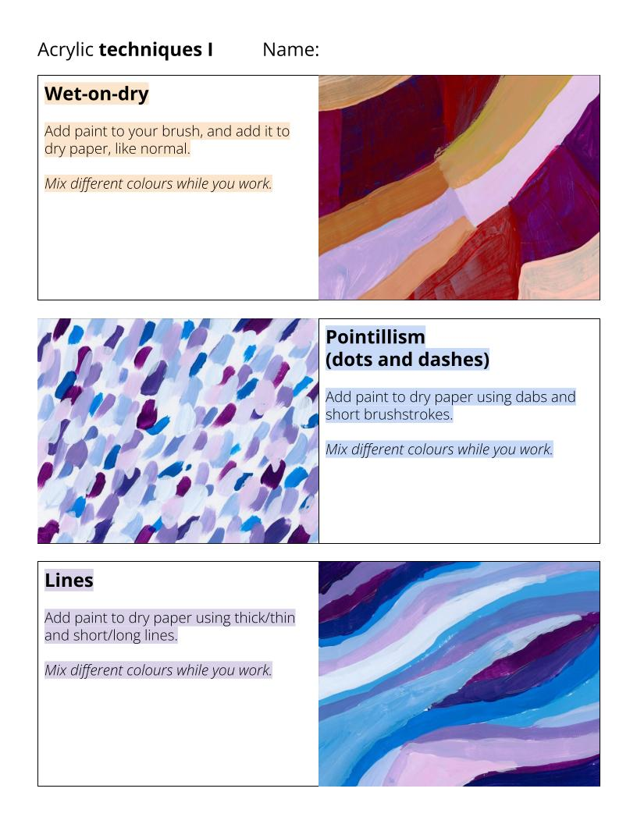
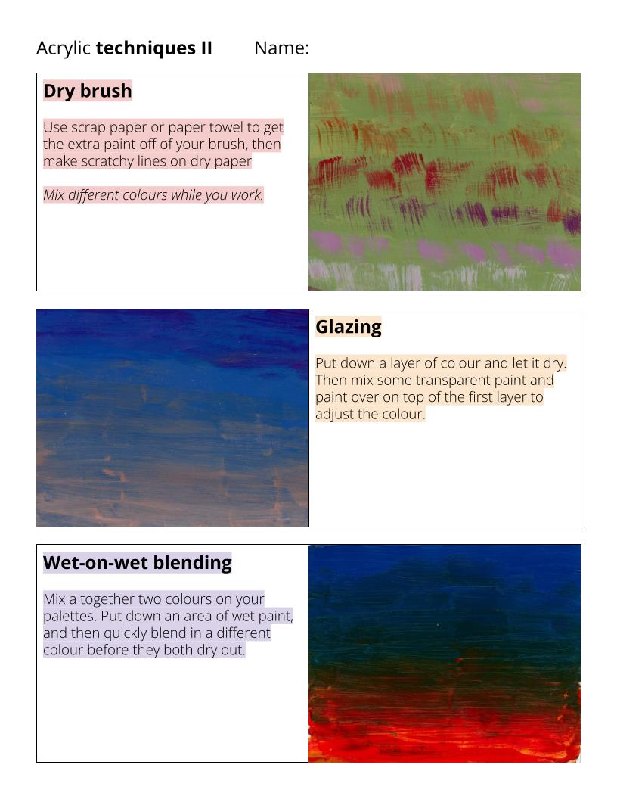
What the techniques could look like
كيف يمكن أن تبدو التقنيات
这些技术可能的形式
این تکنیک‌ها چه شکلی می‌توانند باشند؟
Wie die Techniken aussehen könnten
तकनीकें कैसी दिख सकती हैं
기술이 어떻게 보일 수 있을까?
Teknîk dikarin çawa xuya bikin
Како би технике могле да изгледају
Cómo podrían ser las técnicas
Ano ang maaaring hitsura ng mga diskarte
Як можуть виглядати ці техніки
Notes:
Current Art 11 languages in two columns, Summer 2025 generated on 10/30/2025
What the techniques could look like
===
shqiptare - Albanian
Si mund të duken teknikat
አማርኛ - Amharic
ቴክኖቹ ምን ሊመስሉ ይችላሉ።
عربي - Arabic
كيف يمكن أن تبدو التقنيات
հայերեն - Armenian
Ինչ տեսք կարող են ունենալ տեխնիկաները
Català - Catalan
Com podrien ser les tècniques
中文 - Chinese
这些技术可能的形式
Nederlands - Dutch
Hoe de technieken eruit zouden kunnen zien
فارسی - Farsi
این تکنیک‌ها چه شکلی می‌توانند باشند؟
Français - French
À quoi pourraient ressembler ces techniques
Deutsch - German
Wie die Techniken aussehen könnten
ગુજરાતી - Gujarati
તકનીકો કેવી દેખાઈ શકે છે
हिंदी - Hindi
तकनीकें कैसी दिख सकती हैं
Italiano - Italian
Come potrebbero apparire le tecniche
日本語 - Japanese
どのような技術が考えられるか
한국어 - Korean
기술이 어떻게 보일 수 있을까?
Kurdî - Kurdish
Teknîk dikarin çawa xuya bikin
Melayu - Malay
Macam mana tekniknya
മലയാളം - Malayalam
വിദ്യകൾ എങ്ങനെയിരിക്കാം
नेपाली - Nepali
प्रविधिहरू कस्तो देखिन सक्छन्
پښتو - Pashto
تخنیکونه څه ډول ښکاري؟
Português - Portuguese
Como as técnicas poderiam ser aplicadas?
ਪੰਜਾਬੀ - Punjabi
ਤਕਨੀਕਾਂ ਕਿਹੋ ਜਿਹੀਆਂ ਲੱਗ ਸਕਦੀਆਂ ਹਨ
Русский - Russian
Как могут выглядеть эти методы
српски - Serbian
Како би технике могле да изгледају
Soomaali - Somali
Sidee farsamooyinku u ekaan karaan
Español - Spanish
Cómo podrían ser las técnicas
basa Sunda - Sundanese
Naon téknik bisa kasampak kawas
kiswahili - Swahili
Mbinu zinaweza kuonekanaje
svenska - Swedish
Hur teknikerna skulle kunna se ut
Tagalog
Ano ang maaaring hitsura ng mga diskarte
தமிழ் - Tamil
நுட்பங்கள் எப்படி இருக்கும்
แบบไทย - Thai
เทคนิคต่างๆ เหล่านี้อาจมีลักษณะอย่างไร
Türkçe - Turkish
Teknikler nasıl görünebilir?
Українська - Ukrainian
Як можуть виглядати ці техніки
اردو - Urdu
تکنیک کیسی لگ سکتی ہے۔
Tiếng Việt - Vietnamese
Các kỹ thuật có thể trông như thế nào

Slide 37
Expressionist Hello Kitty!
هالو كيتي التعبيرية!
表现主义的Hello Kitty！
اکسپرسیونیسم، هلو کیتی!
Expressionistisches Hello Kitty!
अभिव्यक्तिवादी हैलो किट्टी!
표현주의 헬로 키티!
Ekspresyonîst Hello Kitty!
Експресионистичка Хело Кити!
¡Hello Kitty expresionista!
Expressionist na Hello Kitty!
Експресіоністська Hello Kitty!
Notes:
Current Art 11 languages centred next to English, Summer 2025 generated on 10/27/2025
Expressionist Hello Kitty!
===
shqiptare - Albanian
Ekspresioniste Hello Kitty!
አማርኛ - Amharic
ገላጭ ሠላም ኪቲ!
عربي - Arabic
هالو كيتي التعبيرية!
հայերեն - Armenian
Էքսպրեսիոնիստ Hello Kitty!
Català - Catalan
Expressionista Hello Kitty!
中文 - Chinese
表现主义的Hello Kitty！
Nederlands - Dutch
Expressionistische Hello Kitty!
فارسی - Farsi
اکسپرسیونیسم، هلو کیتی!
Français - French
Expressionniste Hello Kitty!
Deutsch - German
Expressionistisches Hello Kitty!
ગુજરાતી - Gujarati
અભિવ્યક્તિવાદી હેલો કીટી!
हिंदी - Hindi
अभिव्यक्तिवादी हैलो किट्टी!
Italiano - Italian
Hello Kitty espressionista!
日本語 - Japanese
表現主義のハローキティ！
한국어 - Korean
표현주의 헬로 키티!
Kurdî - Kurdish
Ekspresyonîst Hello Kitty!
Melayu - Malay
Ekspresionis Hello Kitty!
മലയാളം - Malayalam
എക്സ്പ്രഷനിസ്റ്റ് ഹലോ കിറ്റി!
नेपाली - Nepali
अभिव्यक्तिवादी नमस्ते किट्टी!
پښتو - Pashto
د اظهار پلوۍ سلام کیټي!
Português - Portuguese
Hello Kitty expressionista!
ਪੰਜਾਬੀ - Punjabi
ਪ੍ਰਗਟਾਵਾਵਾਦੀ ਹੈਲੋ ਕਿੱਟੀ!
Русский - Russian
Экспрессионистская Hello Kitty!
српски - Serbian
Експресионистичка Хело Кити!
Soomaali - Somali
Expressionist Hello Kitty!
Español - Spanish
¡Hello Kitty expresionista!
basa Sunda - Sundanese
Ekspresionis Hello Kitty!
kiswahili - Swahili
Mtangazaji Hello Kitty!
svenska - Swedish
Expressionistiska Hello Kitty!
Tagalog
Expressionist na Hello Kitty!
தமிழ் - Tamil
வெளிப்பாட்டு நிபுணர் வணக்கம் கிட்டி!
แบบไทย - Thai
เอ็กซ์เพรสชันนิสม์ เฮลโลคิตตี้!
Türkçe - Turkish
Ekspresyonist Hello Kitty!
Українська - Ukrainian
Експресіоністська Hello Kitty!
اردو - Urdu
ایکسپریشنسٹ ہیلو کٹی!
Tiếng Việt - Vietnamese
Hello Kitty theo trường phái biểu hiện!

Slide 38
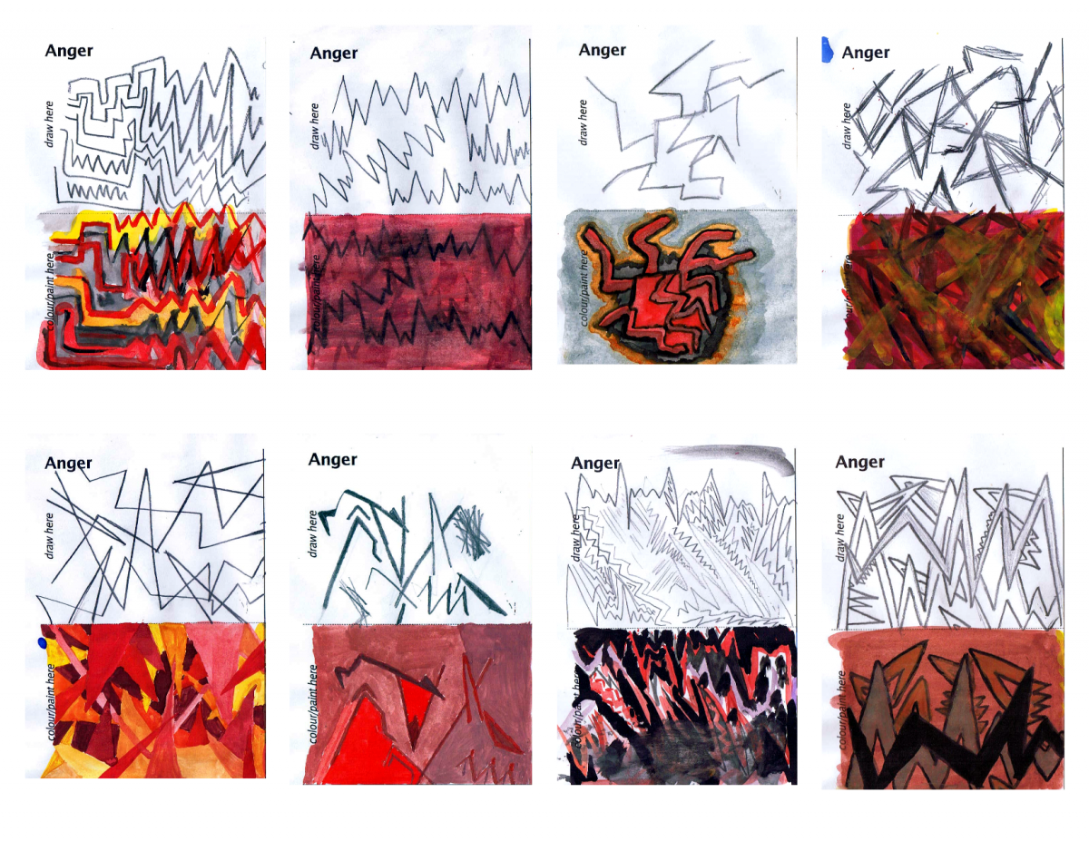
Anger - excitement - joy - love - calm - confusion - depression
Anger - excitement - joy - love - calm - confusion - depression
Notes:
Record Art 11 translations in notes only, waiting to automatically translate
Anger - excitement - joy - love - calm - confusion - depression
===
shqiptare - Albanian
Zemërim - eksitim - gëzim - dashuri - qetësi - konfuzion - depresion
አማርኛ - Amharic
ቁጣ - ደስታ - ደስታ - ፍቅር - መረጋጋት - ግራ መጋባት - ድብርት
عربي - Arabic
الغضب - الإثارة - الفرح - الحب - الهدوء - الارتباك - الاكتئاب
հայերեն - Armenian
Զայրույթ - հուզմունք - ուրախություն - սեր - հանգստություն - շփոթմունք - դեպրեսիա
Català - Catalan
Ira - excitació - alegria - amor - calma - confusió - depressió
中文 - Chinese
愤怒——兴奋——喜悦——爱——平静——困惑——沮丧
Nederlands - Dutch
Woede - opwinding - vreugde - liefde - kalmte - verwarring - depressie
فارسی - Farsi
خشم - هیجان - شادی - عشق - آرامش - سردرگمی - افسردگی
Français - French
Colère - excitation - joie - amour - calme - confusion - dépression
Deutsch - German
Wut - Aufregung - Freude - Liebe - Ruhe - Verwirrung - Depression
ગુજરાતી - Gujarati
ગુસ્સો - ઉત્તેજના - આનંદ - પ્રેમ - શાંતિ - મૂંઝવણ - હતાશા
हिंदी - Hindi
क्रोध - उत्साह - आनंद - प्रेम - शांति - भ्रम - अवसाद
Italiano - Italian
Rabbia - eccitazione - gioia - amore - calma - confusione - depressione
日本語 - Japanese
怒り - 興奮 - 喜び - 愛 - 平静 - 混乱 - 憂鬱
한국어 - Korean
분노 - 흥분 - 기쁨 - 사랑 - 차분함 - 혼란 - 우울함
Kurdî - Kurdish
Hêrs - heyecan - kêfxweşî - evîn - aramî - tevlihevî - depresyon
Melayu - Malay
Kemarahan - keterujaan - kegembiraan - cinta - tenang - kekeliruan - kemurungan
മലയാളം - Malayalam
കോപം - ആവേശം - സന്തോഷം - സ്നേഹം - ശാന്തത - ആശയക്കുഴപ്പം - വിഷാദം
नेपाली - Nepali
क्रोध - उत्साह - आनन्द - प्रेम - शान्त - भ्रम - उदासीनता
پښتو - Pashto
غوسه - جوش - خوښۍ - مینه - ارامتیا - ګډوډي - خپګان
Português - Portuguese
Raiva - excitação - alegria - amor - calma - confusão - depressão
ਪੰਜਾਬੀ - Punjabi
ਗੁੱਸਾ - ਉਤਸ਼ਾਹ - ਖੁਸ਼ੀ - ਪਿਆਰ - ਸ਼ਾਂਤੀ - ਉਲਝਣ - ਉਦਾਸੀ
Русский - Russian
Гнев - волнение - радость - любовь - спокойствие - замешательство - депрессия
српски - Serbian
Љутња - узбуђење - радост - љубав - смиреност - збуњеност - депресија
Soomaali - Somali
Cadho - raynrayn - farxad - jacayl - xasilloon - wareer - niyad-jab
Español - Spanish
Ira - excitación - alegría - amor - calma - confusión - depresión
basa Sunda - Sundanese
Amarah - pikagumbiraeun - bungah - cinta - tenang - bingung - depresi
kiswahili - Swahili
Hasira - msisimko - furaha - upendo - utulivu - kuchanganyikiwa - huzuni
svenska - Swedish
Ilska - upphetsning - glädje - kärlek - lugn - förvirring - depression
Tagalog
Galit - pananabik - kagalakan - pag-ibig - kalmado - pagkalito - depresyon
தமிழ் - Tamil
கோபம் - உற்சாகம் - மகிழ்ச்சி - அன்பு - அமைதி - குழப்பம் - மனச்சோர்வு
แบบไทย - Thai
ความโกรธ - ความตื่นเต้น - ความสุข - ความรัก - ความสงบ - ​​ความสับสน - ภาวะซึมเศร้า
Türkçe - Turkish
Öfke - heyecan - neşe - aşk - sakinlik - kafa karışıklığı - depresyon
Українська - Ukrainian
Гнів - збудження - радість - любов - спокій - розгубленість - депресія
اردو - Urdu
غصہ - جوش - خوشی - محبت - پرسکون - الجھن - افسردگی
Tiếng Việt - Vietnamese
Giận dữ - phấn khích - vui sướng - yêu thương - bình tĩnh - bối rối - chán nản

Slide 39
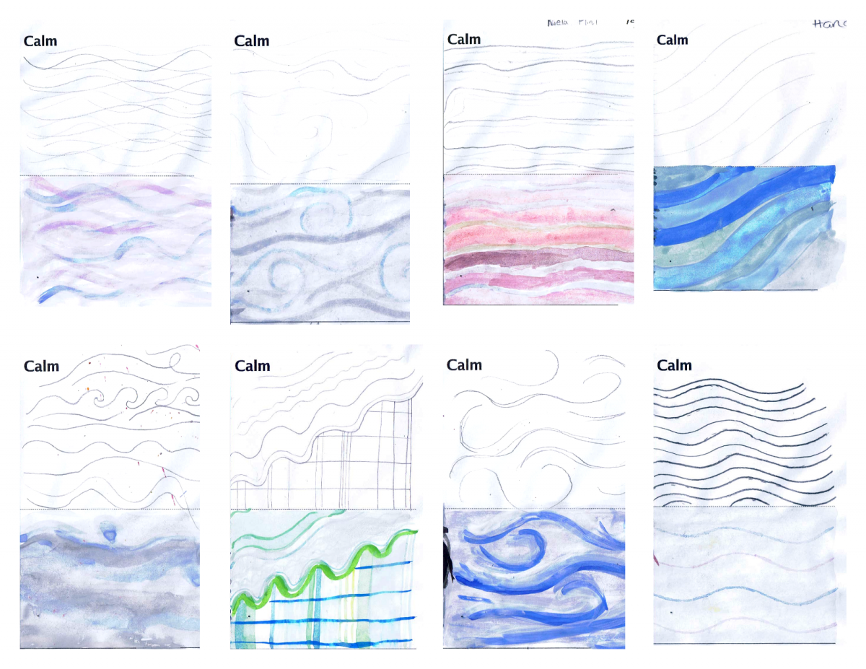
Anger - excitement - joy - love - calm - confusion - depression
Anger - excitement - joy - love - calm - confusion - depression
Notes:
Record Art 11 translations in notes only, Summer 2025 generated on 10/27/2025
Anger - excitement - joy - love - calm - confusion - depression
===
shqiptare - Albanian
Zemërim - eksitim - gëzim - dashuri - qetësi - konfuzion - depresion
አማርኛ - Amharic
ቁጣ - ደስታ - ደስታ - ፍቅር - መረጋጋት - ግራ መጋባት - ድብርት
عربي - Arabic
الغضب - الإثارة - الفرح - الحب - الهدوء - الارتباك - الاكتئاب
հայերեն - Armenian
Զայրույթ - հուզմունք - ուրախություն - սեր - հանգստություն - շփոթմունք - դեպրեսիա
Català - Catalan
Ira - excitació - alegria - amor - calma - confusió - depressió
中文 - Chinese
愤怒——兴奋——喜悦——爱——平静——困惑——沮丧
Nederlands - Dutch
Woede - opwinding - vreugde - liefde - kalmte - verwarring - depressie
فارسی - Farsi
خشم - هیجان - شادی - عشق - آرامش - سردرگمی - افسردگی
Français - French
Colère - excitation - joie - amour - calme - confusion - dépression
Deutsch - German
Wut - Aufregung - Freude - Liebe - Ruhe - Verwirrung - Depression
ગુજરાતી - Gujarati
ગુસ્સો - ઉત્તેજના - આનંદ - પ્રેમ - શાંતિ - મૂંઝવણ - હતાશા
हिंदी - Hindi
क्रोध - उत्साह - आनंद - प्रेम - शांति - भ्रम - अवसाद
Italiano - Italian
Rabbia - eccitazione - gioia - amore - calma - confusione - depressione
日本語 - Japanese
怒り - 興奮 - 喜び - 愛 - 平静 - 混乱 - 憂鬱
한국어 - Korean
분노 - 흥분 - 기쁨 - 사랑 - 차분함 - 혼란 - 우울함
Kurdî - Kurdish
Hêrs - heyecan - kêfxweşî - evîn - aramî - tevlihevî - depresyon
Melayu - Malay
Kemarahan - keterujaan - kegembiraan - cinta - tenang - kekeliruan - kemurungan
മലയാളം - Malayalam
കോപം - ആവേശം - സന്തോഷം - സ്നേഹം - ശാന്തത - ആശയക്കുഴപ്പം - വിഷാദം
नेपाली - Nepali
क्रोध - उत्साह - आनन्द - प्रेम - शान्त - भ्रम - उदासीनता
پښتو - Pashto
غوسه - جوش - خوښۍ - مینه - ارامتیا - ګډوډي - خپګان
Português - Portuguese
Raiva - excitação - alegria - amor - calma - confusão - depressão
ਪੰਜਾਬੀ - Punjabi
ਗੁੱਸਾ - ਉਤਸ਼ਾਹ - ਖੁਸ਼ੀ - ਪਿਆਰ - ਸ਼ਾਂਤੀ - ਉਲਝਣ - ਉਦਾਸੀ
Русский - Russian
Гнев - волнение - радость - любовь - спокойствие - замешательство - депрессия
српски - Serbian
Љутња - узбуђење - радост - љубав - смиреност - збуњеност - депресија
Soomaali - Somali
Cadho - raynrayn - farxad - jacayl - xasilloon - wareer - niyad-jab
Español - Spanish
Ira - excitación - alegría - amor - calma - confusión - depresión
basa Sunda - Sundanese
Amarah - pikagumbiraeun - bungah - cinta - tenang - bingung - depresi
kiswahili - Swahili
Hasira - msisimko - furaha - upendo - utulivu - kuchanganyikiwa - huzuni
svenska - Swedish
Ilska - upphetsning - glädje - kärlek - lugn - förvirring - depression
Tagalog
Galit - pananabik - kagalakan - pag-ibig - kalmado - pagkalito - depresyon
தமிழ் - Tamil
கோபம் - உற்சாகம் - மகிழ்ச்சி - அன்பு - அமைதி - குழப்பம் - மனச்சோர்வு
แบบไทย - Thai
ความโกรธ - ความตื่นเต้น - ความสุข - ความรัก - ความสงบ - ​​ความสับสน - ภาวะซึมเศร้า
Türkçe - Turkish
Öfke - heyecan - neşe - aşk - sakinlik - kafa karışıklığı - depresyon
Українська - Ukrainian
Гнів - збудження - радість - любов - спокій - розгубленість - депресія
اردو - Urdu
غصہ - جوش - خوشی - محبت - پرسکون - الجھن - افسردگی
Tiếng Việt - Vietnamese
Giận dữ - phấn khích - vui sướng - yêu thương - bình tĩnh - bối rối - chán nản

Slide 40
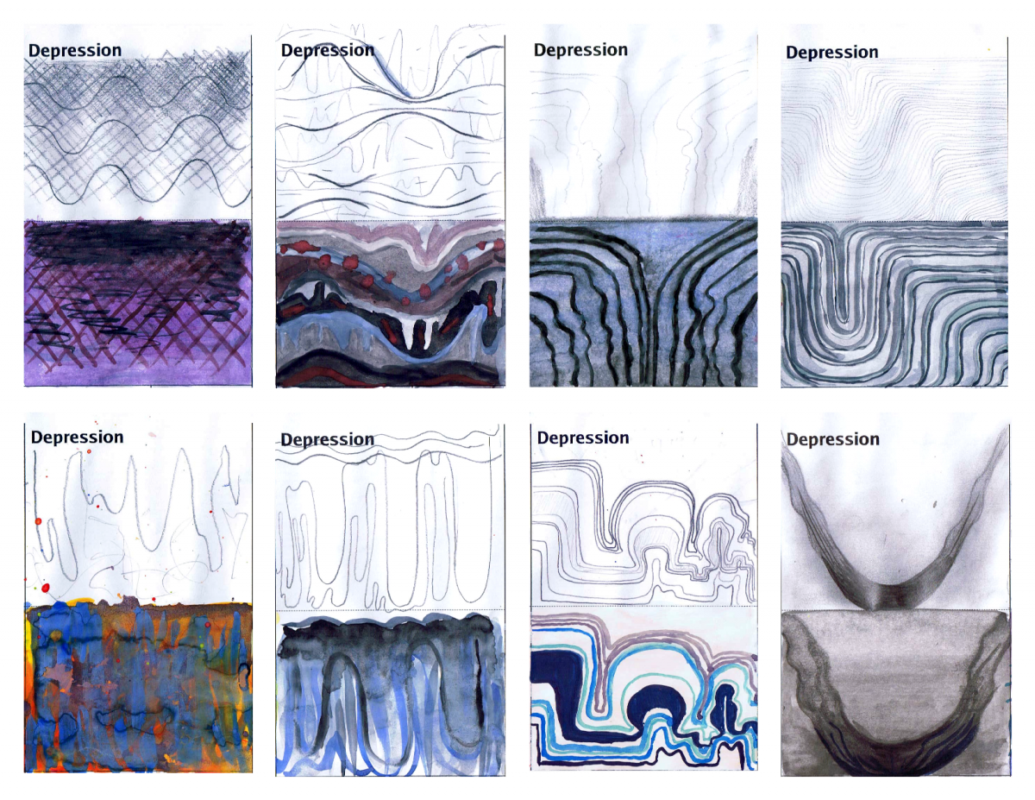
Anger - excitement - joy - love - calm - confusion - depression
Anger - excitement - joy - love - calm - confusion - depression
Notes:
Record Art 11 translations in notes only, Summer 2025 generated on 10/27/2025
Anger - excitement - joy - love - calm - confusion - depression
===
shqiptare - Albanian
Zemërim - eksitim - gëzim - dashuri - qetësi - konfuzion - depresion
አማርኛ - Amharic
ቁጣ - ደስታ - ደስታ - ፍቅር - መረጋጋት - ግራ መጋባት - ድብርት
عربي - Arabic
الغضب - الإثارة - الفرح - الحب - الهدوء - الارتباك - الاكتئاب
հայերեն - Armenian
Զայրույթ - հուզմունք - ուրախություն - սեր - հանգստություն - շփոթմունք - դեպրեսիա
Català - Catalan
Ira - excitació - alegria - amor - calma - confusió - depressió
中文 - Chinese
愤怒——兴奋——喜悦——爱——平静——困惑——沮丧
Nederlands - Dutch
Woede - opwinding - vreugde - liefde - kalmte - verwarring - depressie
فارسی - Farsi
خشم - هیجان - شادی - عشق - آرامش - سردرگمی - افسردگی
Français - French
Colère - excitation - joie - amour - calme - confusion - dépression
Deutsch - German
Wut - Aufregung - Freude - Liebe - Ruhe - Verwirrung - Depression
ગુજરાતી - Gujarati
ગુસ્સો - ઉત્તેજના - આનંદ - પ્રેમ - શાંતિ - મૂંઝવણ - હતાશા
हिंदी - Hindi
क्रोध - उत्साह - आनंद - प्रेम - शांति - भ्रम - अवसाद
Italiano - Italian
Rabbia - eccitazione - gioia - amore - calma - confusione - depressione
日本語 - Japanese
怒り - 興奮 - 喜び - 愛 - 平静 - 混乱 - 憂鬱
한국어 - Korean
분노 - 흥분 - 기쁨 - 사랑 - 차분함 - 혼란 - 우울함
Kurdî - Kurdish
Hêrs - heyecan - kêfxweşî - evîn - aramî - tevlihevî - depresyon
Melayu - Malay
Kemarahan - keterujaan - kegembiraan - cinta - tenang - kekeliruan - kemurungan
മലയാളം - Malayalam
കോപം - ആവേശം - സന്തോഷം - സ്നേഹം - ശാന്തത - ആശയക്കുഴപ്പം - വിഷാദം
नेपाली - Nepali
क्रोध - उत्साह - आनन्द - प्रेम - शान्त - भ्रम - उदासीनता
پښتو - Pashto
غوسه - جوش - خوښۍ - مینه - ارامتیا - ګډوډي - خپګان
Português - Portuguese
Raiva - excitação - alegria - amor - calma - confusão - depressão
ਪੰਜਾਬੀ - Punjabi
ਗੁੱਸਾ - ਉਤਸ਼ਾਹ - ਖੁਸ਼ੀ - ਪਿਆਰ - ਸ਼ਾਂਤੀ - ਉਲਝਣ - ਉਦਾਸੀ
Русский - Russian
Гнев - волнение - радость - любовь - спокойствие - замешательство - депрессия
српски - Serbian
Љутња - узбуђење - радост - љубав - смиреност - збуњеност - депресија
Soomaali - Somali
Cadho - raynrayn - farxad - jacayl - xasilloon - wareer - niyad-jab
Español - Spanish
Ira - excitación - alegría - amor - calma - confusión - depresión
basa Sunda - Sundanese
Amarah - pikagumbiraeun - bungah - cinta - tenang - bingung - depresi
kiswahili - Swahili
Hasira - msisimko - furaha - upendo - utulivu - kuchanganyikiwa - huzuni
svenska - Swedish
Ilska - upphetsning - glädje - kärlek - lugn - förvirring - depression
Tagalog
Galit - pananabik - kagalakan - pag-ibig - kalmado - pagkalito - depresyon
தமிழ் - Tamil
கோபம் - உற்சாகம் - மகிழ்ச்சி - அன்பு - அமைதி - குழப்பம் - மனச்சோர்வு
แบบไทย - Thai
ความโกรธ - ความตื่นเต้น - ความสุข - ความรัก - ความสงบ - ​​ความสับสน - ภาวะซึมเศร้า
Türkçe - Turkish
Öfke - heyecan - neşe - aşk - sakinlik - kafa karışıklığı - depresyon
Українська - Ukrainian
Гнів - збудження - радість - любов - спокій - розгубленість - депресія
اردو - Urdu
غصہ - جوش - خوشی - محبت - پرسکون - الجھن - افسردگی
Tiếng Việt - Vietnamese
Giận dữ - phấn khích - vui sướng - yêu thương - bình tĩnh - bối rối - chán nản

Slide 41
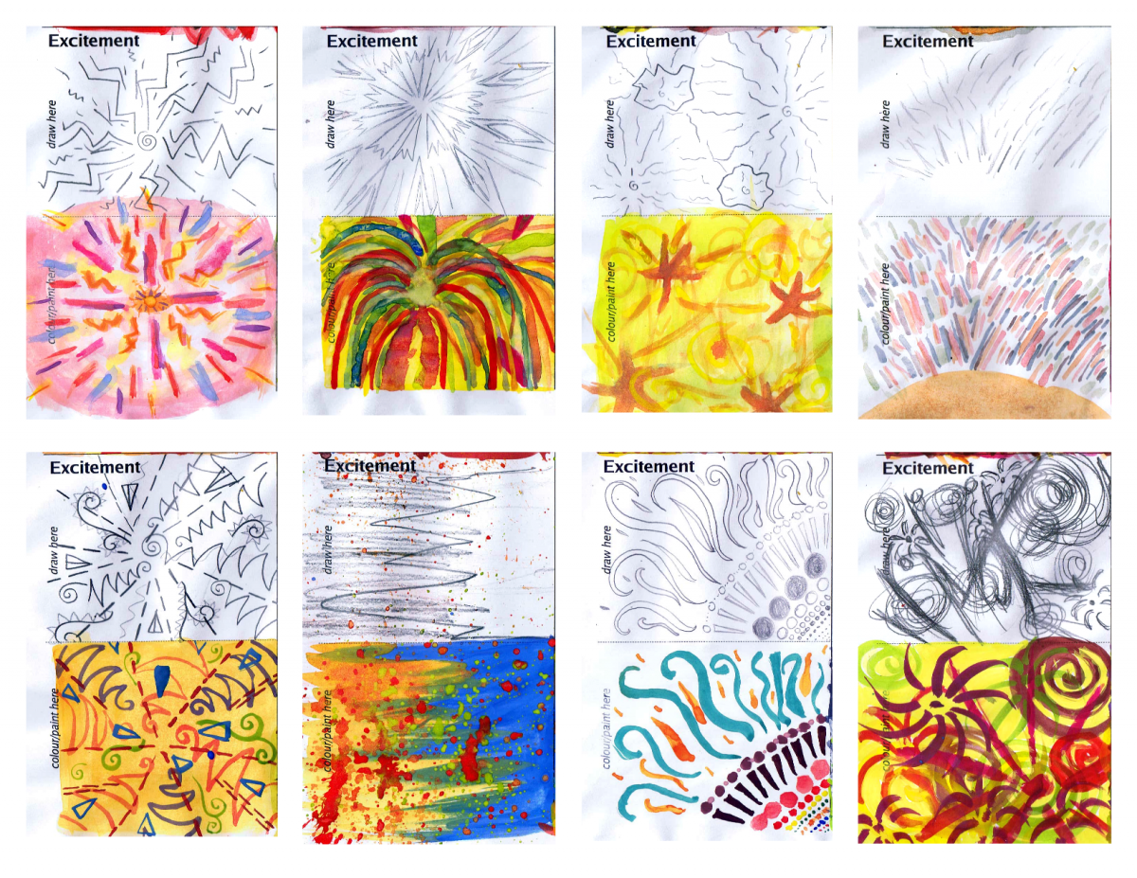
Excitement?
Or joy?
Notes:
Record Art 11 translations in notes only, Summer 2025 generated on 10/27/2025
Excitement? Or joy?
===
shqiptare - Albanian
Ngazëllim? Apo gëzim?
አማርኛ - Amharic
ደስታ? ወይስ ደስታ?
عربي - Arabic
الإثارة؟ أم الفرح؟
հայերեն - Armenian
Հուզմունք՞։ Կամ ուրախությո՞ւն։
Català - Catalan
Emoció? O alegria?
中文 - Chinese
兴奋？还是喜悦？
Nederlands - Dutch
Opwinding? Of vreugde?
فارسی - Farsi
هیجان؟ یا شادی؟
Français - French
De l'excitation ? Ou de la joie ?
Deutsch - German
Aufregung? Oder Freude?
ગુજરાતી - Gujarati
ઉત્સાહ? કે આનંદ?
हिंदी - Hindi
उत्साह? या खुशी?
Italiano - Italian
Eccitazione? O gioia?
日本語 - Japanese
興奮？それとも喜び？
한국어 - Korean
설렘? 아니면 기쁨?
Kurdî - Kurdish
Heyecan? An kêfxweşî?
Melayu - Malay
Keterujaan? Atau kegembiraan?
മലയാളം - Malayalam
ആവേശമോ? അതോ സന്തോഷമോ?
नेपाली - Nepali
उत्साह? कि खुशी?
پښتو - Pashto
جوش؟ یا خوشحالي؟
Português - Portuguese
Emoção? Ou alegria?
ਪੰਜਾਬੀ - Punjabi
ਉਤਸ਼ਾਹ? ਜਾਂ ਖੁਸ਼ੀ?
Русский - Russian
Волнение? Или радость?
српски - Serbian
Узбуђење? Или радост?
Soomaali - Somali
Farxad? Mise farxad?
Español - Spanish
¿Emoción? ¿O alegría?
basa Sunda - Sundanese
Bungah? Atawa kabagjaan?
kiswahili - Swahili
Msisimko? Au furaha?
svenska - Swedish
Spänning? Eller glädje?
Tagalog
excitement? O kagalakan?
தமிழ் - Tamil
உற்சாகமா? அல்லது மகிழ்ச்சியா?
แบบไทย - Thai
ความตื่นเต้น? หรือความยินดี?
Türkçe - Turkish
Heyecan mı? Yoksa sevinç mi?
Українська - Ukrainian
Захоплення? Чи радість?
اردو - Urdu
جوش یا خوشی؟
Tiếng Việt - Vietnamese
Sự phấn khích? Hay niềm vui?

Slide 42
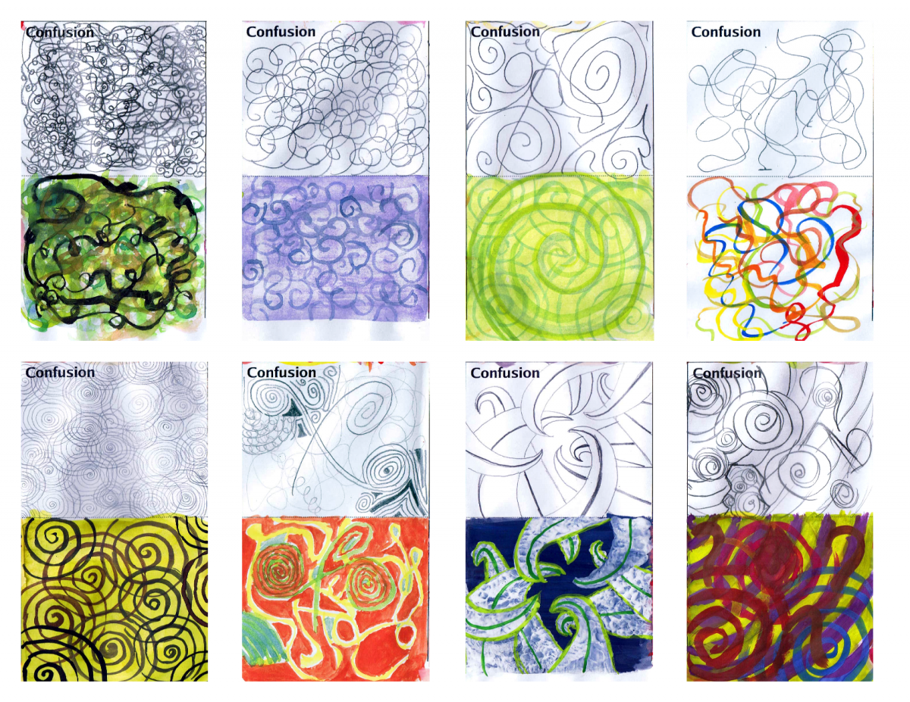
Anger - excitement - joy - love - calm - confusion - depression
Anger - excitement - joy - love - calm - confusion - depression
Notes:
Record Art 11 translations in notes only, Summer 2025 generated on 10/27/2025
Anger - excitement - joy - love - calm - confusion - depression
===
shqiptare - Albanian
Zemërim - eksitim - gëzim - dashuri - qetësi - konfuzion - depresion
አማርኛ - Amharic
ቁጣ - ደስታ - ደስታ - ፍቅር - መረጋጋት - ግራ መጋባት - ድብርት
عربي - Arabic
الغضب - الإثارة - الفرح - الحب - الهدوء - الارتباك - الاكتئاب
հայերեն - Armenian
Զայրույթ - հուզմունք - ուրախություն - սեր - հանգստություն - շփոթմունք - դեպրեսիա
Català - Catalan
Ira - excitació - alegria - amor - calma - confusió - depressió
中文 - Chinese
愤怒——兴奋——喜悦——爱——平静——困惑——沮丧
Nederlands - Dutch
Woede - opwinding - vreugde - liefde - kalmte - verwarring - depressie
فارسی - Farsi
خشم - هیجان - شادی - عشق - آرامش - سردرگمی - افسردگی
Français - French
Colère - excitation - joie - amour - calme - confusion - dépression
Deutsch - German
Wut - Aufregung - Freude - Liebe - Ruhe - Verwirrung - Depression
ગુજરાતી - Gujarati
ગુસ્સો - ઉત્તેજના - આનંદ - પ્રેમ - શાંતિ - મૂંઝવણ - હતાશા
हिंदी - Hindi
क्रोध - उत्साह - आनंद - प्रेम - शांति - भ्रम - अवसाद
Italiano - Italian
Rabbia - eccitazione - gioia - amore - calma - confusione - depressione
日本語 - Japanese
怒り - 興奮 - 喜び - 愛 - 平静 - 混乱 - 憂鬱
한국어 - Korean
분노 - 흥분 - 기쁨 - 사랑 - 차분함 - 혼란 - 우울함
Kurdî - Kurdish
Hêrs - heyecan - kêfxweşî - evîn - aramî - tevlihevî - depresyon
Melayu - Malay
Kemarahan - keterujaan - kegembiraan - cinta - tenang - kekeliruan - kemurungan
മലയാളം - Malayalam
കോപം - ആവേശം - സന്തോഷം - സ്നേഹം - ശാന്തത - ആശയക്കുഴപ്പം - വിഷാദം
नेपाली - Nepali
क्रोध - उत्साह - आनन्द - प्रेम - शान्त - भ्रम - उदासीनता
پښتو - Pashto
غوسه - جوش - خوښۍ - مینه - ارامتیا - ګډوډي - خپګان
Português - Portuguese
Raiva - excitação - alegria - amor - calma - confusão - depressão
ਪੰਜਾਬੀ - Punjabi
ਗੁੱਸਾ - ਉਤਸ਼ਾਹ - ਖੁਸ਼ੀ - ਪਿਆਰ - ਸ਼ਾਂਤੀ - ਉਲਝਣ - ਉਦਾਸੀ
Русский - Russian
Гнев - волнение - радость - любовь - спокойствие - замешательство - депрессия
српски - Serbian
Љутња - узбуђење - радост - љубав - смиреност - збуњеност - депресија
Soomaali - Somali
Cadho - raynrayn - farxad - jacayl - xasilloon - wareer - niyad-jab
Español - Spanish
Ira - excitación - alegría - amor - calma - confusión - depresión
basa Sunda - Sundanese
Amarah - pikagumbiraeun - bungah - cinta - tenang - bingung - depresi
kiswahili - Swahili
Hasira - msisimko - furaha - upendo - utulivu - kuchanganyikiwa - huzuni
svenska - Swedish
Ilska - upphetsning - glädje - kärlek - lugn - förvirring - depression
Tagalog
Galit - pananabik - kagalakan - pag-ibig - kalmado - pagkalito - depresyon
தமிழ் - Tamil
கோபம் - உற்சாகம் - மகிழ்ச்சி - அன்பு - அமைதி - குழப்பம் - மனச்சோர்வு
แบบไทย - Thai
ความโกรธ - ความตื่นเต้น - ความสุข - ความรัก - ความสงบ - ​​ความสับสน - ภาวะซึมเศร้า
Türkçe - Turkish
Öfke - heyecan - neşe - aşk - sakinlik - kafa karışıklığı - depresyon
Українська - Ukrainian
Гнів - збудження - радість - любов - спокій - розгубленість - депресія
اردو - Urdu
غصہ - جوش - خوشی - محبت - پرسکون - الجھن - افسردگی
Tiếng Việt - Vietnamese
Giận dữ - phấn khích - vui sướng - yêu thương - bình tĩnh - bối rối - chán nản

Slide 43
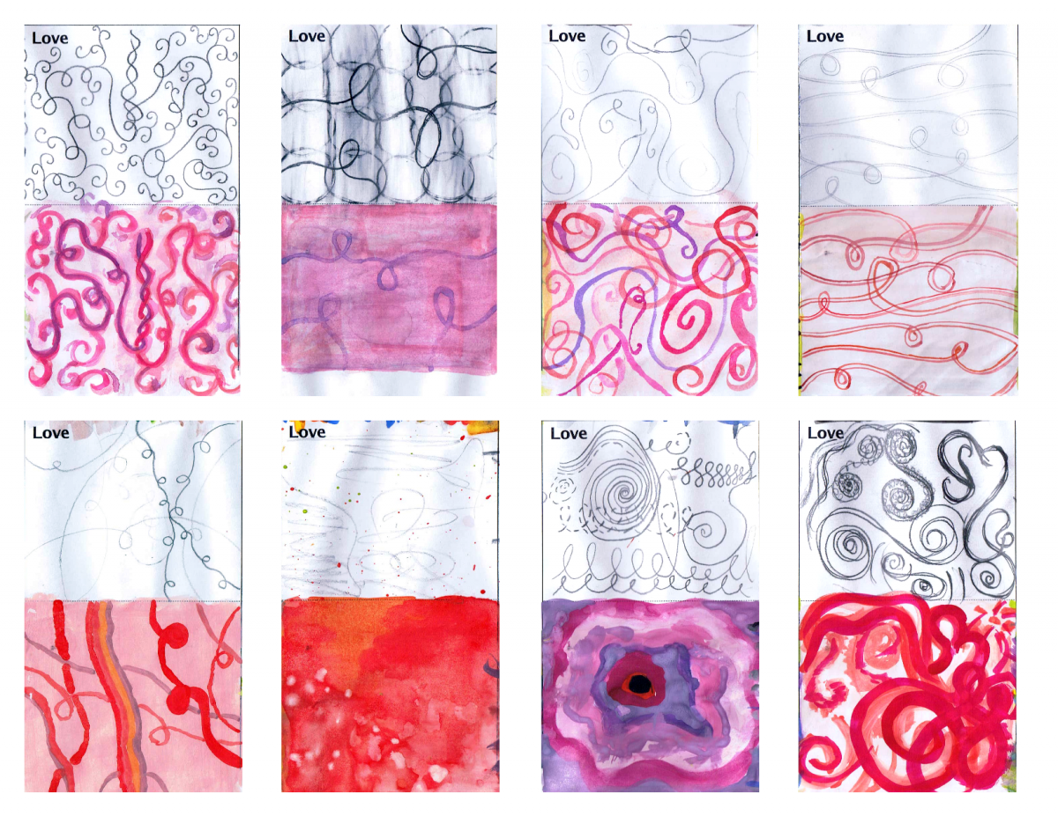
Anger - excitement - joy - love - calm - confusion - depression
Anger - excitement - joy - love - calm - confusion - depression
Notes:
Record Art 11 translations in notes only, Summer 2025 generated on 10/27/2025
Anger - excitement - joy - love - calm - confusion - depression
===
shqiptare - Albanian
Zemërim - eksitim - gëzim - dashuri - qetësi - konfuzion - depresion
አማርኛ - Amharic
ቁጣ - ደስታ - ደስታ - ፍቅር - መረጋጋት - ግራ መጋባት - ድብርት
عربي - Arabic
الغضب - الإثارة - الفرح - الحب - الهدوء - الارتباك - الاكتئاب
հայերեն - Armenian
Զայրույթ - հուզմունք - ուրախություն - սեր - հանգստություն - շփոթմունք - դեպրեսիա
Català - Catalan
Ira - excitació - alegria - amor - calma - confusió - depressió
中文 - Chinese
愤怒——兴奋——喜悦——爱——平静——困惑——沮丧
Nederlands - Dutch
Woede - opwinding - vreugde - liefde - kalmte - verwarring - depressie
فارسی - Farsi
خشم - هیجان - شادی - عشق - آرامش - سردرگمی - افسردگی
Français - French
Colère - excitation - joie - amour - calme - confusion - dépression
Deutsch - German
Wut - Aufregung - Freude - Liebe - Ruhe - Verwirrung - Depression
ગુજરાતી - Gujarati
ગુસ્સો - ઉત્તેજના - આનંદ - પ્રેમ - શાંતિ - મૂંઝવણ - હતાશા
हिंदी - Hindi
क्रोध - उत्साह - आनंद - प्रेम - शांति - भ्रम - अवसाद
Italiano - Italian
Rabbia - eccitazione - gioia - amore - calma - confusione - depressione
日本語 - Japanese
怒り - 興奮 - 喜び - 愛 - 平静 - 混乱 - 憂鬱
한국어 - Korean
분노 - 흥분 - 기쁨 - 사랑 - 차분함 - 혼란 - 우울함
Kurdî - Kurdish
Hêrs - heyecan - kêfxweşî - evîn - aramî - tevlihevî - depresyon
Melayu - Malay
Kemarahan - keterujaan - kegembiraan - cinta - tenang - kekeliruan - kemurungan
മലയാളം - Malayalam
കോപം - ആവേശം - സന്തോഷം - സ്നേഹം - ശാന്തത - ആശയക്കുഴപ്പം - വിഷാദം
नेपाली - Nepali
क्रोध - उत्साह - आनन्द - प्रेम - शान्त - भ्रम - उदासीनता
پښتو - Pashto
غوسه - جوش - خوښۍ - مینه - ارامتیا - ګډوډي - خپګان
Português - Portuguese
Raiva - excitação - alegria - amor - calma - confusão - depressão
ਪੰਜਾਬੀ - Punjabi
ਗੁੱਸਾ - ਉਤਸ਼ਾਹ - ਖੁਸ਼ੀ - ਪਿਆਰ - ਸ਼ਾਂਤੀ - ਉਲਝਣ - ਉਦਾਸੀ
Русский - Russian
Гнев - волнение - радость - любовь - спокойствие - замешательство - депрессия
српски - Serbian
Љутња - узбуђење - радост - љубав - смиреност - збуњеност - депресија
Soomaali - Somali
Cadho - raynrayn - farxad - jacayl - xasilloon - wareer - niyad-jab
Español - Spanish
Ira - excitación - alegría - amor - calma - confusión - depresión
basa Sunda - Sundanese
Amarah - pikagumbiraeun - bungah - cinta - tenang - bingung - depresi
kiswahili - Swahili
Hasira - msisimko - furaha - upendo - utulivu - kuchanganyikiwa - huzuni
svenska - Swedish
Ilska - upphetsning - glädje - kärlek - lugn - förvirring - depression
Tagalog
Galit - pananabik - kagalakan - pag-ibig - kalmado - pagkalito - depresyon
தமிழ் - Tamil
கோபம் - உற்சாகம் - மகிழ்ச்சி - அன்பு - அமைதி - குழப்பம் - மனச்சோர்வு
แบบไทย - Thai
ความโกรธ - ความตื่นเต้น - ความสุข - ความรัก - ความสงบ - ​​ความสับสน - ภาวะซึมเศร้า
Türkçe - Turkish
Öfke - heyecan - neşe - aşk - sakinlik - kafa karışıklığı - depresyon
Українська - Ukrainian
Гнів - збудження - радість - любов - спокій - розгубленість - депресія
اردو - Urdu
غصہ - جوش - خوشی - محبت - پرسکون - الجھن - افسردگی
Tiếng Việt - Vietnamese
Giận dữ - phấn khích - vui sướng - yêu thương - bình tĩnh - bối rối - chán nản

Slide 44
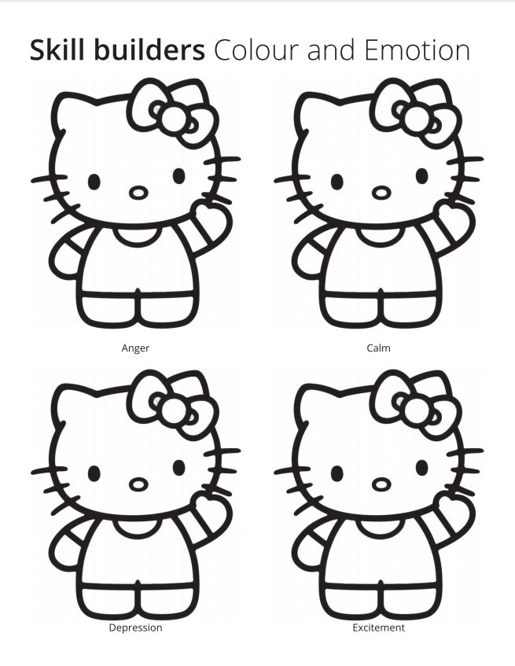
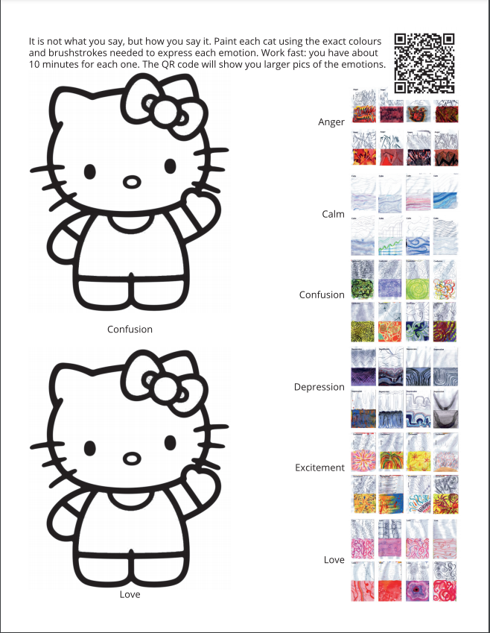
It is not WHAT you paint. It is HOW you paint it!
Notes:
Record Art 11 translations in notes only, Summer 2025 generated on 10/27/2025
It is not WHAT you paint. It is HOW you paint it!
===
shqiptare - Albanian
Nuk ka rëndësi ÇFARË pikturon. Ka rëndësi SI e pikturon!
አማርኛ - Amharic
የምትቀባው ነገር አይደለም። እንዴት እንደሚቀባው ነው!
عربي - Arabic
ليس المهم ما ترسمه، بل كيف ترسمه!
հայերեն - Armenian
Կարևորը այն չէ, թե ԻՆՉ ես նկարում, կարևորը այն է, թե ԻՆՉՊԵՍ ես նկարում։
Català - Catalan
No és QUÈ pintes. És COM ho pintes!
中文 - Chinese
重要的不是你画什么，而是你如何画！
Nederlands - Dutch
Het gaat er niet om WAT je schildert. Het gaat erom HOE je het schildert!
فارسی - Farsi
مهم نیست چه چیزی را نقاشی می‌کنی، مهم این است که چگونه آن را نقاشی می‌کنی!
Français - French
Ce n'est pas CE que vous peignez qui compte, mais COMMENT vous le peignez !
Deutsch - German
Es kommt nicht darauf an, WAS Sie malen. Es kommt darauf an, WIE Sie es malen!
ગુજરાતી - Gujarati
તમે જે રંગ કરો છો તે મહત્વનું નથી. તમે તેને કેવી રીતે રંગો છો તે મહત્વનું છે!
हिंदी - Hindi
महत्वपूर्ण यह नहीं है कि आप क्या चित्रित करते हैं। महत्वपूर्ण यह है कि आप इसे कैसे चित्रित करते हैं!
Italiano - Italian
Non è importante COSA dipingi. È importante COME lo dipingi!
日本語 - Japanese
大切なのは「何を描くか」ではなく、「どう描くか」です。
한국어 - Korean
중요한 건 무엇을 그리느냐가 아니라, 어떻게 그리느냐입니다!
Kurdî - Kurdish
Ne ew e ku hûn çi boyax dikin. Ew e ku hûn wê çawa boyax dikin!
Melayu - Malay
Ia bukan APA yang anda lukis. Ia adalah BAGAIMANA anda melukisnya!
മലയാളം - Malayalam
നീ എന്ത് വരയ്ക്കുന്നു എന്നതല്ല, എങ്ങനെ വരയ്ക്കുന്നു എന്നതാണ് പ്രധാനം!
नेपाली - Nepali
यो तपाईंले रंगाउने तरिका होइन। यो तपाईंले यसलाई कसरी रंगाउनुहुन्छ भन्ने हो!
پښتو - Pashto
دا هغه څه نه دي چې تاسو یې رنګ کوئ، دا هغه څه دي چې تاسو یې رنګ کوئ!
Português - Portuguese
Não é O QUE você pinta. É COMO você pinta!
ਪੰਜਾਬੀ - Punjabi
ਇਹ ਉਹ ਨਹੀਂ ਹੈ ਜੋ ਤੁਸੀਂ ਪੇਂਟ ਕਰਦੇ ਹੋ। ਇਹ ਉਹ ਹੈ ਜੋ ਤੁਸੀਂ ਇਸਨੂੰ ਪੇਂਟ ਕਰਦੇ ਹੋ!
Русский - Russian
Неважно, ЧТО ты рисуешь. Важно, КАК ты это рисуешь!
српски - Serbian
Није битно ШТА сликаш. Битно је КАКО то сликаш!
Soomaali - Somali
Ma aha waxa aad rinjiyayso. Waa SIDA aad u rinjiyayso!
Español - Spanish
¡No es lo que pintas! ¡Es cómo lo pintas!
basa Sunda - Sundanese
Éta sanés naon anu anjeun cet. Éta kumaha anjeun ngalukis!
kiswahili - Swahili
Sio KILE unachochora. Ni JINSI unavyoipaka rangi!
svenska - Swedish
Det är inte VAD du målar. Det är HUR du målar det!
Tagalog
Ito ay hindi kung ano ang iyong ipininta. Ito ay kung PAANO mo ito pininturahan!
தமிழ் - Tamil
நீ என்ன வரைகிறாய் என்பது முக்கியமல்ல, எப்படி வரைகிறாய் என்பதுதான் முக்கியம்!
แบบไทย - Thai
ไม่สำคัญว่าคุณวาดอะไร แต่สำคัญที่ว่าคุณวาดมันอย่างไร!
Türkçe - Turkish
Önemli olan NE boyadığınız değil, NASIL boyadığınızdır!
Українська - Ukrainian
Важливо не ЩО ти малюєш, а ЯК ти це малюєш!
اردو - Urdu
یہ وہ نہیں ہے جو آپ پینٹ کرتے ہیں۔ یہ ہے کہ آپ اسے کیسے پینٹ کرتے ہیں!
Tiếng Việt - Vietnamese
Vấn đề không phải là BẠN sơn CÁI GÌ. Vấn đề là BẠN sơn NHƯ THẾ NÀO!

Slide 46
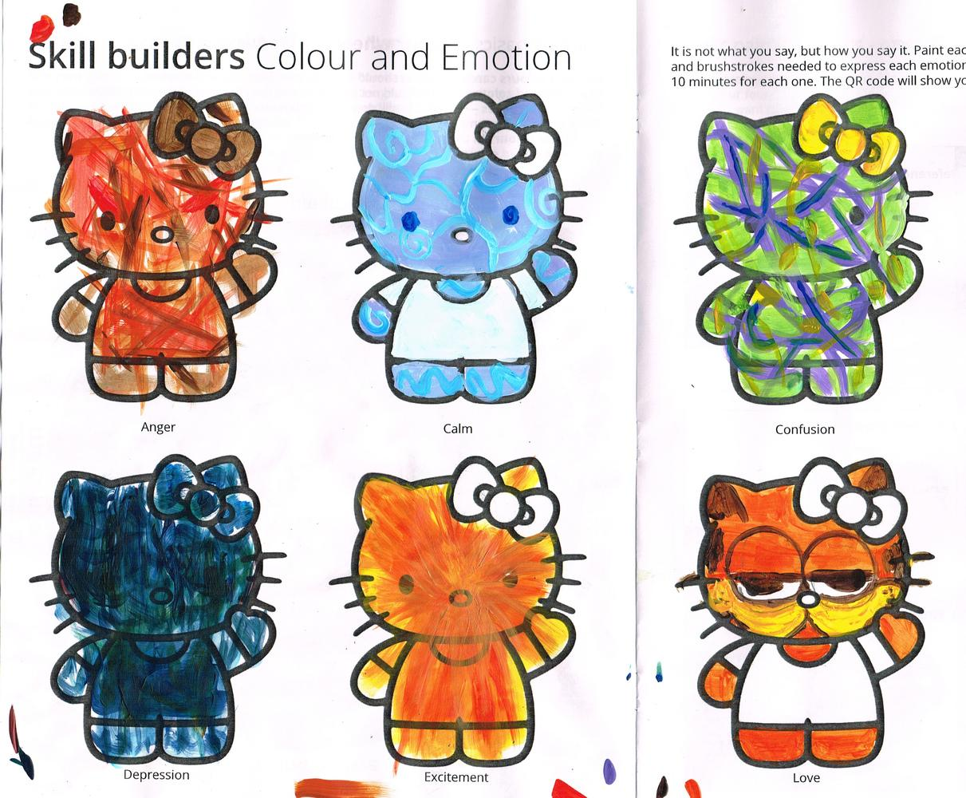
Grey Myer

Slide 47
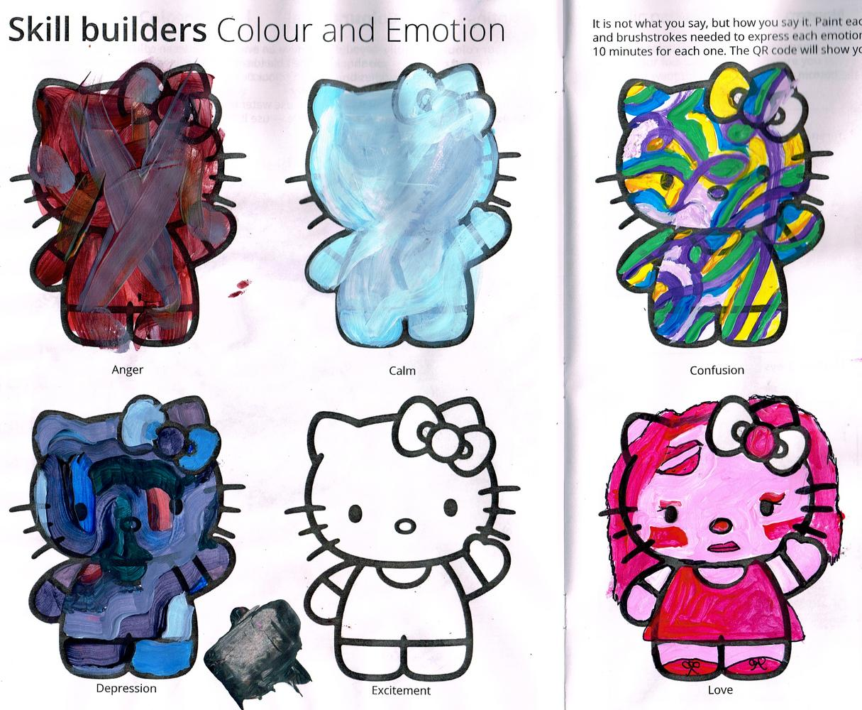
River Herridge

Slide 48
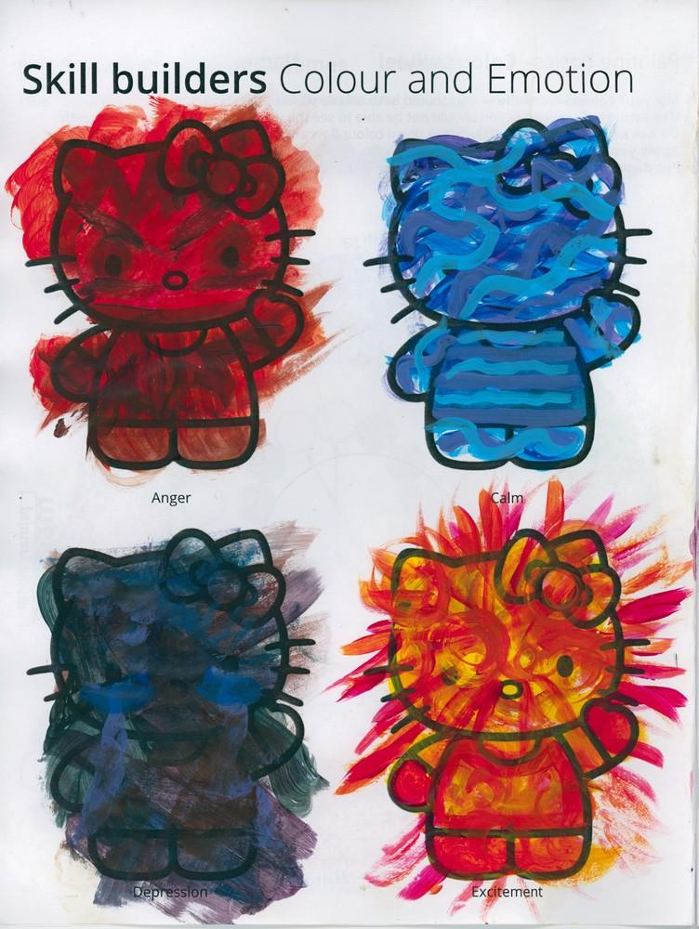
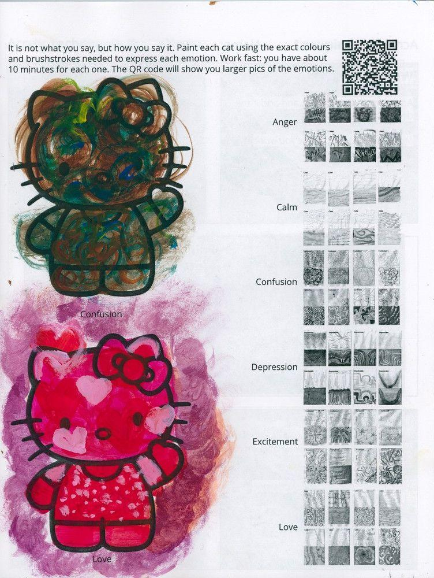
Sophia Hewitt

Slide 49
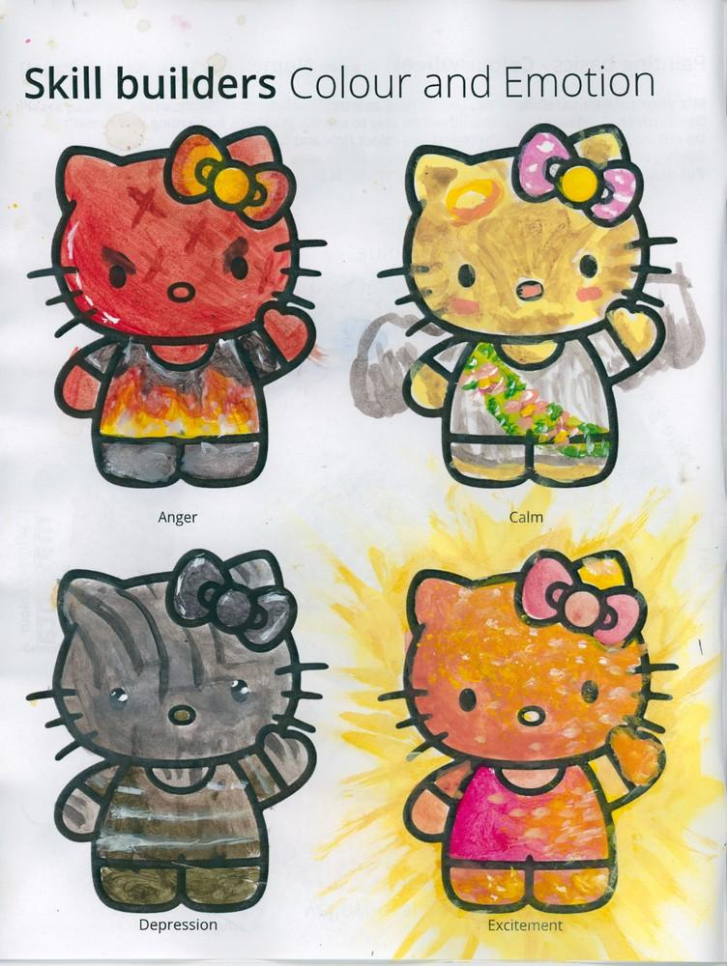
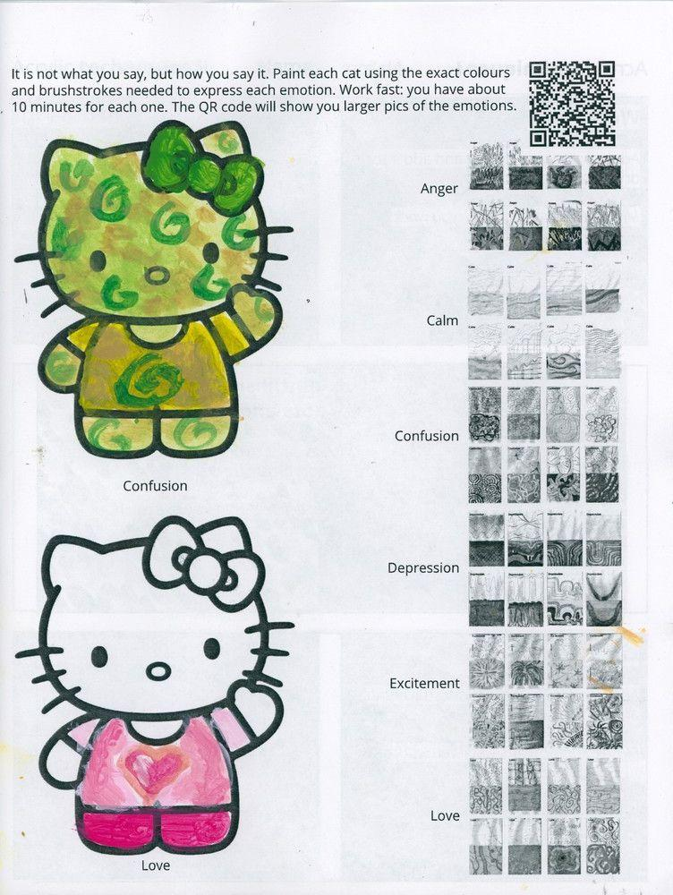
Avery Myette

Slide 50
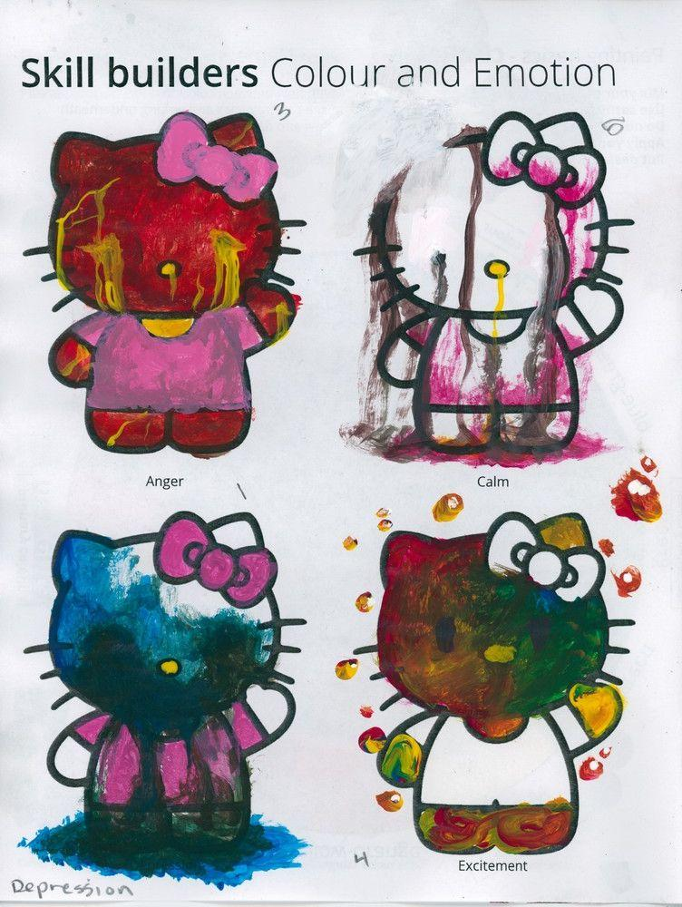
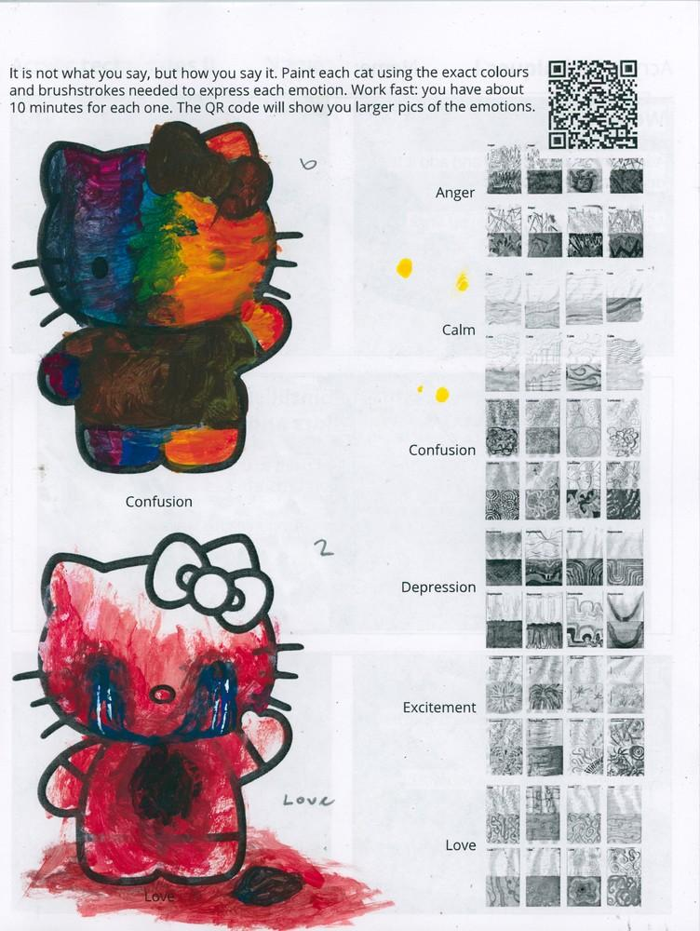
Jo Scanlan-Casey

Slide 52
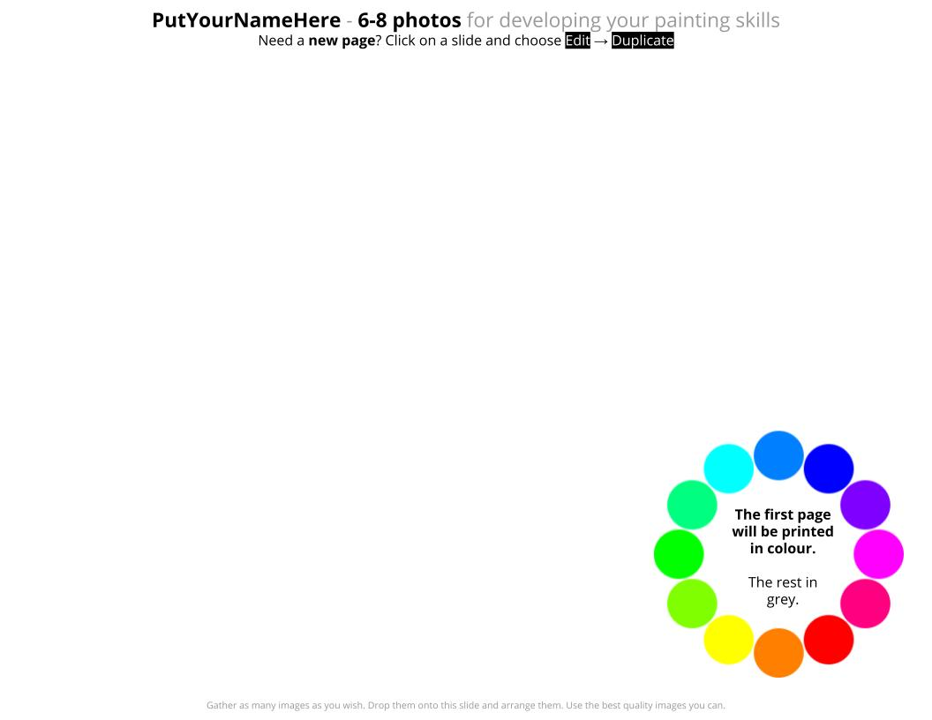
OPTIONAL: Hand in your own photos for your skill builders!
Notes:
Record Art 11 translations in notes only, Summer 2025 generated on 10/30/2025
OPTIONAL: Hand in your own photos for your skill builders!
===
shqiptare - Albanian
OPCIONALE: Dorëzoni fotot tuaja për ndërtuesit e aftësive tuaja!
አማርኛ - Amharic
አማራጭ፡ ለችሎታ ፈጣሪዎችዎ የራስዎን ፎቶዎች ይስጡ!
عربي - Arabic
اختياري: قم بتسليم صورك الخاصة لبناء مهاراتك!
հայերեն - Armenian
ԸՆՏՐՈՒԹՅԱՄԲ՝ Հմտություններ կերտողների համար ներկայացրեք ձեր սեփական լուսանկարները։
Català - Catalan
OPCIONAL: Entrega les teves pròpies fotos per als teus desenvolupadors d'habilitats!
中文 - Chinese
可选：提交您自己的照片以提升技能！
Nederlands - Dutch
OPTIONEEL: Lever je eigen foto's in voor je skill builders!
فارسی - Farsi
اختیاری: عکس‌های خودتان را برای مهارت‌آموزان تحویل دهید!
Français - French
FACULTATIF : Remettez vos propres photos pour vos exercices de développement des compétences !
Deutsch - German
OPTIONAL: Reichen Sie Ihre eigenen Fotos für Ihre Übungen ein!
ગુજરાતી - Gujarati
વૈકલ્પિક: તમારા કૌશલ્ય નિર્માતાઓ માટે તમારા પોતાના ફોટા આપો!
हिंदी - Hindi
वैकल्पिक: अपने कौशल निर्माताओं के लिए अपनी स्वयं की तस्वीरें जमा करें!
Italiano - Italian
FACOLTATIVO: consegna le tue foto ai tuoi sviluppatori di competenze!
日本語 - Japanese
オプション: スキル ビルダー用に独自の写真を提出してください。
한국어 - Korean
선택 사항: 여러분의 기술을 향상시키기 위해 사진을 제출하세요!
Kurdî - Kurdish
VEBIJAR: Wêneyên xwe ji bo avakerên jêhatîbûna xwe radest bikin!
Melayu - Malay
PILIHAN: Serahkan foto anda sendiri untuk pembina kemahiran anda!
മലയാളം - Malayalam
ഓപ്ഷണൽ: നിങ്ങളുടെ വൈദഗ്ധ്യ നിർമ്മാതാക്കൾക്കായി നിങ്ങളുടെ സ്വന്തം ഫോട്ടോകൾ കൈമാറൂ!
नेपाली - Nepali
ऐच्छिक: आफ्ना सीप निर्माणकर्ताहरूलाई आफ्नै तस्बिरहरू दिनुहोस्!
پښتو - Pashto
اختیاري: خپل عکسونه د خپلو مهارت جوړونکو لپاره وسپارئ!
Português - Portuguese
OPCIONAL: Entregue suas próprias fotos para aprimorar suas habilidades!
ਪੰਜਾਬੀ - Punjabi
ਵਿਕਲਪਿਕ: ਆਪਣੇ ਹੁਨਰ ਨਿਰਮਾਤਾਵਾਂ ਲਈ ਆਪਣੀਆਂ ਫੋਟੋਆਂ ਦਿਓ!
Русский - Russian
ДОПОЛНИТЕЛЬНО: Предоставьте свои собственные фотографии для развития навыков!
српски - Serbian
ОПЦИОНАЛНО: Пошаљите своје фотографије за своје градитеље вештина!
Soomaali - Somali
Ikhtiyaar: Ku dhiib sawiradaada xirfad-dhisayaashaada!
Español - Spanish
OPCIONAL: ¡Envía tus propias fotos para tus ejercicios de desarrollo de habilidades!
basa Sunda - Sundanese
PILIHAN: Serahkeun poto anjeun nyalira pikeun pembina kaahlian anjeun!
kiswahili - Swahili
SI LAZIMA: Weka picha zako mwenyewe kwa wajenzi wako wa ustadi!
svenska - Swedish
VALFRITT: Lämna in dina egna foton till dina färdighetsbyggare!
Tagalog
OPSYONAL: Ibigay ang sarili mong mga larawan para sa iyong mga tagabuo ng kasanayan!
தமிழ் - Tamil
விருப்பத்தேர்வு: உங்கள் திறமையை உருவாக்குபவர்களுக்கு உங்கள் சொந்த புகைப்படங்களை வழங்குங்கள்!
แบบไทย - Thai
ทางเลือก: ส่งรูปถ่ายของคุณเองให้กับผู้ที่มีทักษะ!
Türkçe - Turkish
İSTEĞE BAĞLI: Beceri geliştiricileriniz için kendi fotoğraflarınızı teslim edin!
Українська - Ukrainian
ЗА ВИБІРОМ: Здайте власні фотографії для учасників програми «Конкурс майстерності»!
اردو - Urdu
اختیاری: اپنے ہنر مندوں کے لیے اپنی خود کی تصاویر دیں!
Tiếng Việt - Vietnamese
TÙY CHỌN: Nộp ảnh của bạn để xây dựng kỹ năng!

Slide 53



